Slide 1
软件工程 Software Engineering
教师：潘光晖

Slide 2
Course Information
教师：
Name: 潘光晖
E-mail: 2985374@qq.com
Tel:18030671719
总学时：40学时
讲授：32学时 ;
实验：8学时;

Slide 3
Course Information
先修课程
面向对象程序设计（C++）
Java程序设计
后续课程
测试技术
工程实践课程

Slide 4
Course Information
教材
郑人杰，马素霞，殷人昆编著，《软件工程概论》(第2版)，机械工业出版社,2014年
参考教材
《软件工程-方法与实践》，许家珆，电北京：子工业出版社，2011年
《软件工程导论》（第五版），张海藩，北京：清华大学出版社，2008
《面向对象软件工程——使用UML、模式与Java》(第3版)，Bernd Bruegge，Allen H. Dutoit 著，叶俊民、汪望珠等译，北京：清华大学出版社，2012
Stephen R.schach(美) (著)，黄林鹏、徐小辉、伍建焜(译)， 《面向对象软件工程》，机械工业出版社；
Stephen R.schach(美) (著) ，邓迎春等译 ，《软件工程：面向对象和传统的方法》机械工业出版社；
布鲁格(美) (著) ，《面向对象软件工程：使用UML、模式与Java》(第3版)

Slide 5
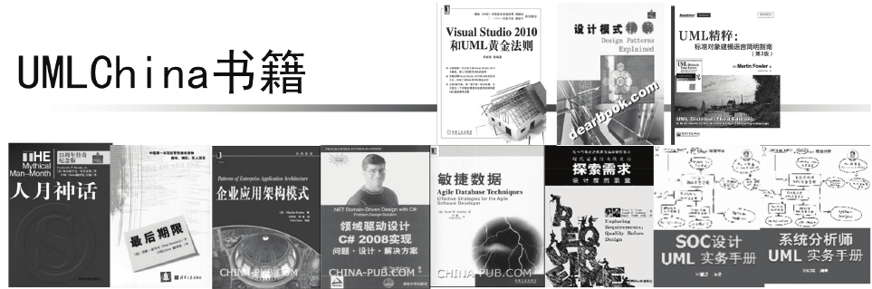
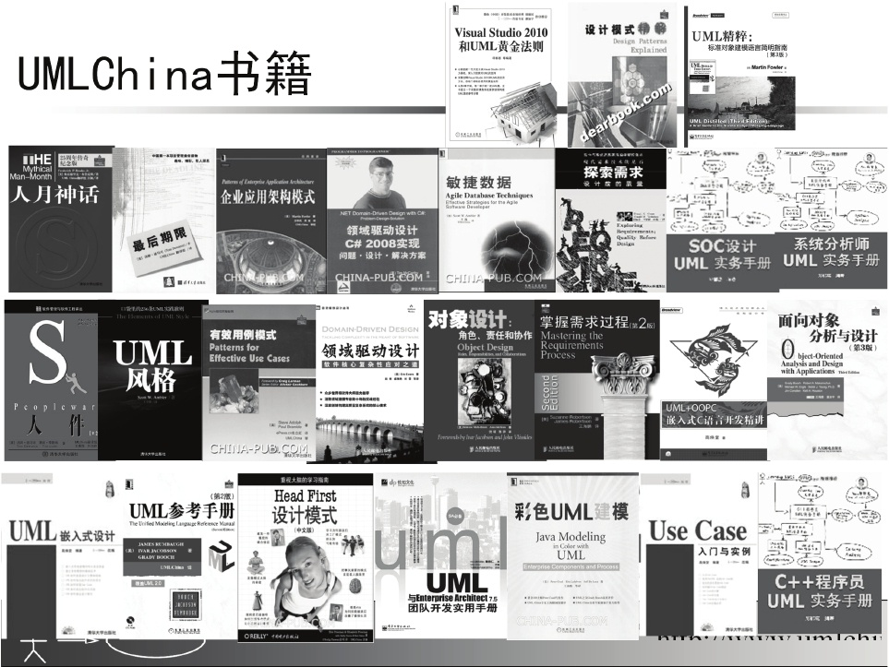

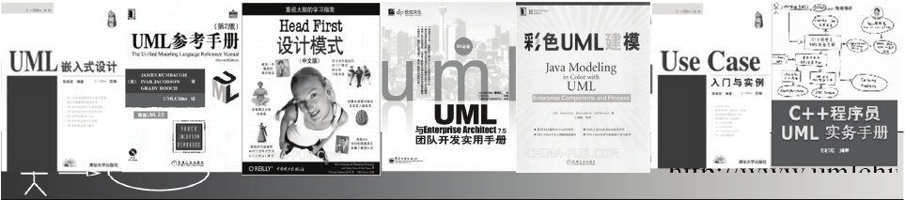
http://www.umlchin

Slide 6


http://www.umlchina.com

Slide 7
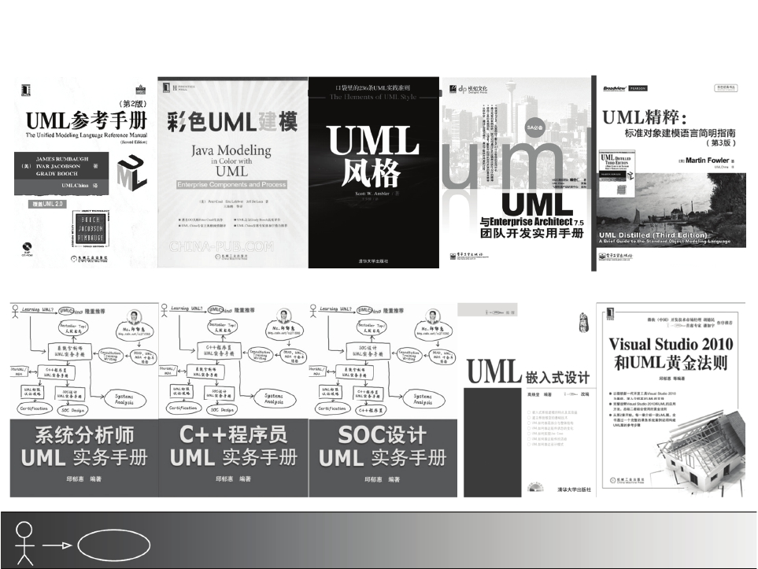
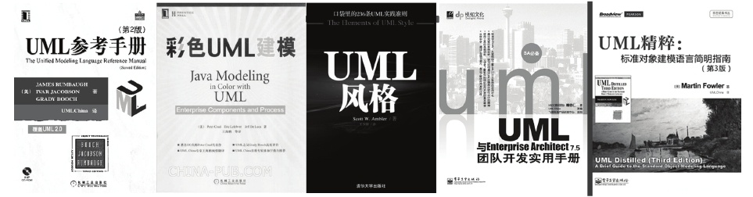
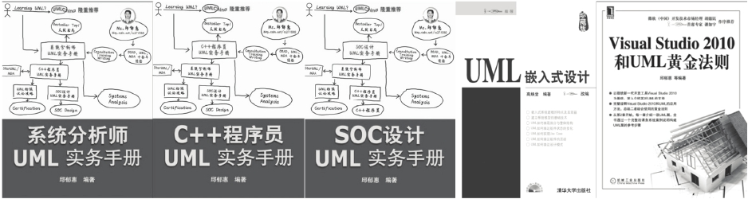
http://www.umlchina.com

Slide 8
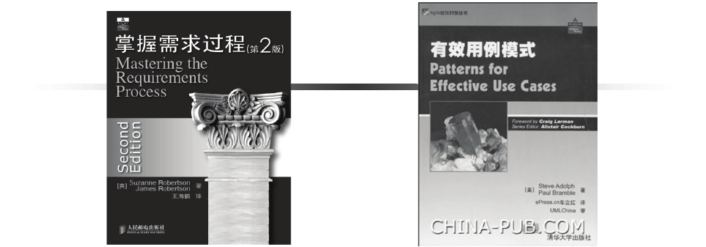
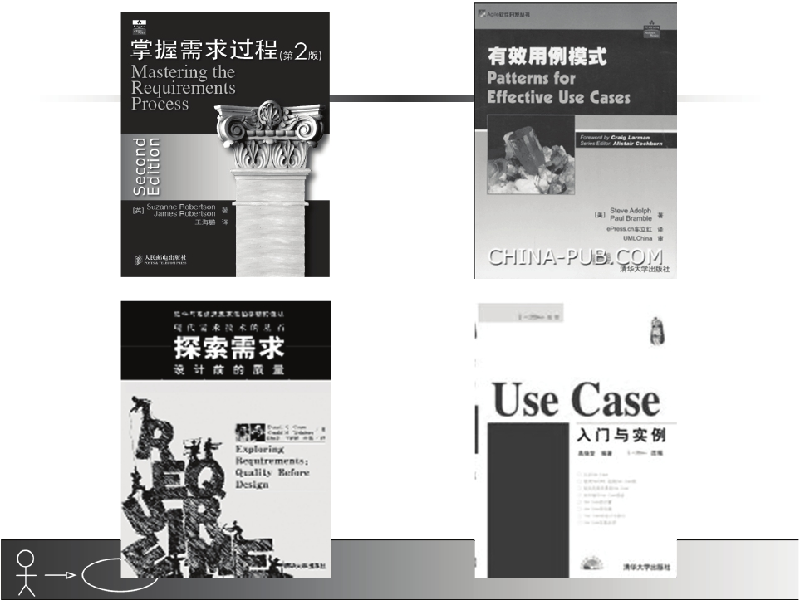
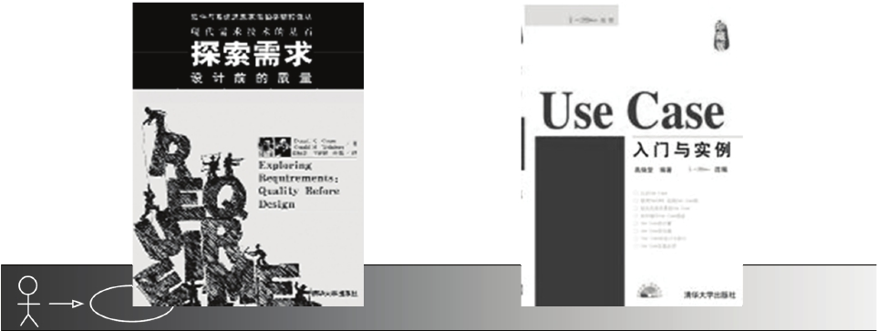
http://www.umlchina.com

Slide 9
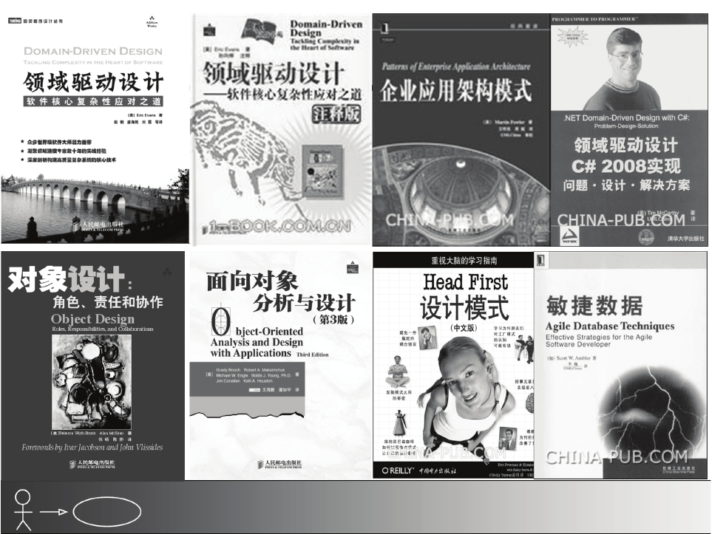
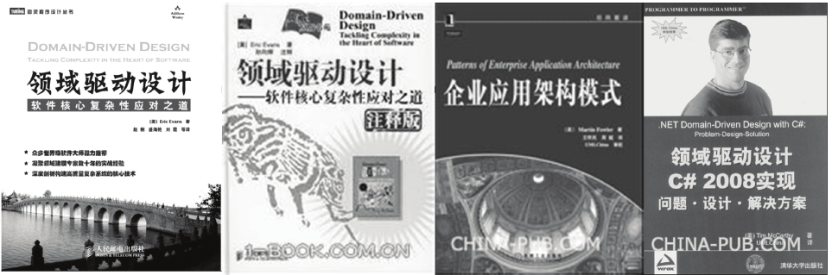
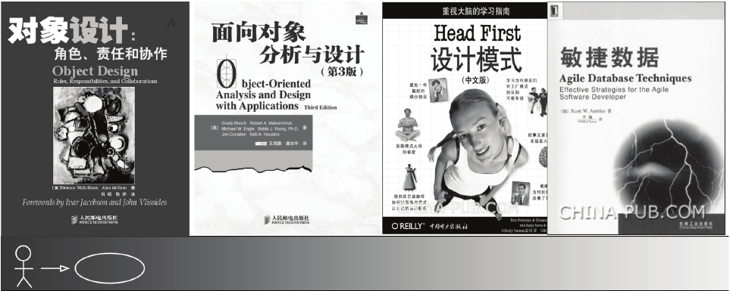
http://www.umlchina.com

Slide 10
一个“软件工程”相关的企业案例的启示
案例：员工呼唤“炸掉华为研发金字塔”！
上升
上升

Slide 11
软件工程教育的定位
我国软件工程的专业教育与软件人才的链之间的关系可参考下图：
架构设计师
产品经理
研究生教育
项目管理者
系统分析师
系统设计师
本科教育
软件开发工程师
大专教育
程序员
中专教育

Slide 12
第1章 软件与软件工程的概念
1.1 软件的概念、特性和分类
1.2 软件危机与软件工程
1.3 系统工程的目标
1.4 软件生存期与软件生存模型
1.5 软件工程方法概述
1.6 软件工具概述

Slide 13
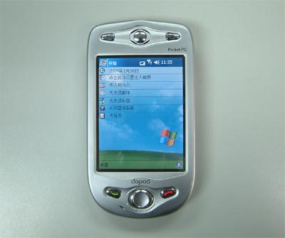


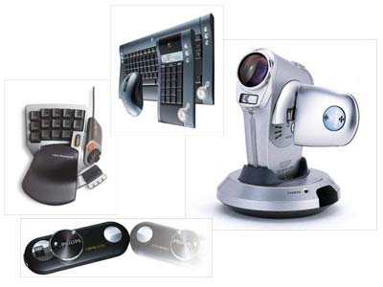

1.1 软件的概念、特性和分类
软件无处不在
软件不仅仅是在计算机上运行的程序
任何预先定义好有程序步骤的地方，都有软件的身影
软件的应用领域
系统软件
实时软件
商业软件
工程和科学计算软件
嵌入式软件
个人计算机软件
基于Web的软件（网站）
人工智能软件
移动软件
…………….

Slide 14
1.1 软件的概念、特性和分类
软件无处不在
软件是信息化的核心，国民经济、国防建设、社会发展及人民生活都离不开软件。软件产业是增长最快的朝阳产业，是高投入／高产出、无污染、低能耗的绿色产业。软件产业关系到国家经济和文化安全，体现了国家综合实力，是决定21世纪国际竞争地位的战略性产业。

Slide 15
1.1 软件的概念、特性和分类
软件的作用
具有产品和产品生产载体的双重作用。
作为产品，软件显示了由计算机硬件体现的计算能力，扮演着信息转换的角色：产生、管理、查询、修改、显示或者传递各种不同的信息。
作为产品生产的载体，软件提供了计算机控制（操作系统）、信息通信（网络），以及应用程序开发和控制的基础平台（软件工具和环境）。

Slide 16
1.1 软件的概念、特性和分类
软件的概念
虽然软件对于现代的人并不陌生，但很多人对于软件的理解并不准确，“软件就是程序，软件开发就是编程序”的这种错误观点仍然存在。
什么是软件？

Slide 17
1.1 软件的概念、特性和分类
软件的概念
软件是计算机系统中与硬件相互依存的另一部分， 它是包括程序，数据及其相关文档的完整集合。
程序是按事先设计的功能和性能要求执行的指令序列。
数据是使程序能正常操纵信息的数据结构。
文档是与程序开发，维护和使用有关的图文材料。
软件＝程序＋数据＋文档

Slide 18
1.1 软件的概念、特性和分类
软件的特性
(1) 形态特性: 软件是无形的、不可见的逻辑实体。度量常规产品的几何尺寸、物理性质和化学成分对它却是毫无意义的。
(2) 智能特性：软件是复杂的智力产品，它的开发凝聚了人们的大量脑力劳动，它本身也体现了知识实践经验和人类的智慧，具有一定的智能。它可以帮助我们解决复杂的计算、分析、判断和决策问题。

Slide 19
1.1 软件的概念、特性和分类
(3) 开发特性: 尽管已经有了一些工具（也是软件）来辅助软件开发工作，但到目前为止尚未实现自动化。软件开发中仍然包含了相当份量的个体劳动，使得这一大规模知识型工作充满了个人行为和个人因素。
(4) 质量特性：目前还无法得到完全没有缺陷的软件产品 。

Slide 20
1.1 软件的概念、特性和分类
(5) 生产特性:与硬件或传统的制造业产品的生产完全不同，软件一旦设计开发出来，如果需要提供多个用户，它的复制十分简单，其成本也极为有限 。
(6) 管理特性：由于上述的几个特点，使得软件的开发管理显得更为重要，也更为独特 。

Slide 21
1.1 软件的概念、特性和分类
(7) 环境特性:软件的开发和运行都离不开相关的计算机系统环境，包括支持它的开发和运行的相关硬件和软件。软件对于计算机系统的环境有着不可摆脱的依赖性。
(8) 维护特性：软件投入使用以后需要进行维护，但这种维护与传统产业产品的维护概念有着很大差别。

Slide 22
1.1 软件的概念、特性和分类
(9) 废弃特性: 与硬件不同，软件并不是由于被“用坏”而被废弃的 。
(10) 应用特性：软件的应用极为广泛，如今它已渗入国民经济和国防的各个领域，现已成为信息产业、先进制造业和现代服务业的核心，占据了无可取代的地位。

Slide 23
1.1 软件的概念、特性和分类
软件的分类
（1） 系统软件
操作系统
数据库管理系统
设备驱动程序
通信和网络处理程序等
（2）支撑软件（工具软件）
纵向支撑软件：分析、设计、编码、测试工具等
横向支撑软件：项目管理工具，配置管理工具等

Slide 24
1.1 软件的概念、特性和分类
软件的分类
（3）应用软件
工程与科学计算软件
商业数据处理软件
ERP软件
计算机辅助设计／制造软件
系统仿真软件
智能产品嵌入软件
事务管理、办公自动化软件
C/S、B/S结构 门户网站和移动应用等… … …
（4）可复用软件
标准函数库、类库、构件库等

Slide 25
第1章 软件与软件工程的概念
1.1 软件的概念、特性和分类
1.2 软件危机与软件工程
1.3 系统工程的目标
1.4 软件生存期与软件生存模型
1.5 软件工程方法概述
1.6 软件工具概述

Slide 26
1.2 软件危机与软件工程
软件工程（Software Engineering)是在克服60年代末所出现的“软件危机”的过程中逐渐形成与发展的。软件工程是一门指导计算机软件系统开发和维护的工程学科，是一门交叉学科，主要研究如何应用软件开发的科学理论和工程技术来指导大型软件系统的开发。

Slide 27
为什么要讲软件和软件工程
1.2 软件危机与软件工程
只有对软件和软件的开发过程有充分的认识，才能更好的开发出过程受控、质量受控的软件产品。
对于软件和软件工程的认识是困难的，软件开发的过程，又存在很多困惑，需要对此有深刻的认识。

Slide 28
认识软件及软件开发过程是困难的
1.2 软件危机与软件工程
对软件的偏见或误解
软件就是程序，软件开发就是编写程序。
编完了程序，就一切OK了。
掌握了最新的语言和工具，就能写程序了。
软件是灵活的，软件的修改很容易。
一个人，只要会编程，就能写软件，就是程序员；一个公司，只要招些程序员，就能开发好的软件产品。只要有几个有经验的程序员，再找些兼职的大学生，就能组成一个软件公司。

Slide 29

1.2 软件危机与软件工程
In the past, systems analysis was a creative skill
Individuality was highly prized
Architecting a dog house
Can be built by one person
Requires
Minimal modeling
Simple process
Simple tools

Slide 30
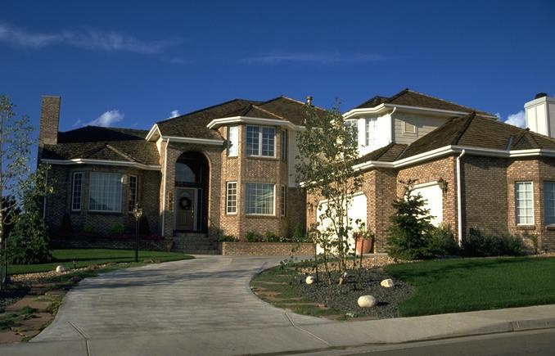
1.2 软件危机与软件工程
Around 1970, large computers became affordable
Information systems began to be developed by teams
A systematic approach was needed
Architecting a house
Built most efficiently and timely by a team
Requires
Modeling
Well-defined process
Power tools

Slide 31

1.2 软件危机与软件工程
Initially, the traditional paradigm was successful
Any approach is better than no approach at all
During the 1980s
Larger computers became affordable
Information systems grew in size
Architecting a highrise

Slide 32
软件危机
1.2 软件危机与软件工程
许多软件项目不能满足客户的要求
许多软件项目超出预算和时间安排

Slide 33
1.2 软件危机与软件工程
典型例子：美国IBM公司在1963年至1966年开发的IBM 360机的操作系统。
这个项目的负责人F.D.Brooks事后总结了他在组织开发过程中的沉痛教训时说：
……正像一只逃亡的野兽落到泥潭中做垂死的挣扎，越是挣扎，陷得越深。最后无法逃脱灭顶的灾难，……程序设计工作正像这样一个泥潭，……一批批程序员被迫在泥潭中拼命挣扎，……谁也没有料到竟会陷入这样的困境……

Slide 34
1.2 软件危机与软件工程
具体来说，软件危机主要有以下一些典型表现:
对软件开发成本和进度的估计常常很不准确。
用户对“已完成的”软件系统不满意的现象经常发生。
软件产品的质量往往靠不住。
软件常常是不可维护的。
软件通常没有适当的文档资料。
软件成本在计算机系统总成本中所占的比例逐年上升。
软件开发生产率提高的速度，既跟不上硬件的发展速度，也远远跟不上计算机应用迅速普及深入的趋势。
还有软件开发和维护有关的很多问题
Notes:
以上列举的仅仅是软件危机的一些明显的表现，与软件开发和维护有关的问题远远不止这些。

Slide 35
产生软件危机的原因
1.2 软件危机与软件工程
（客观）软件本身特点：
逻辑部件：管理和控制软件开发过程相当困难，较难维护
规模庞大：代码长度及程序复杂程度增加
（主观）软件开发与维护的方法不正确
没有认识到软件的生命周期
软件开发不同阶段进行修改需要付出的代价差别很大
软件产品＝程序＋每个阶段的文档资料

Slide 36
1.2 软件危机与软件工程
软件危机发生的主要原因还有：
缺乏软件开发的经验和有关软件开发数据的积累，使得开发工作的计划很难制定。
软件人员与用户的交流存在障碍，使得获取的需求不充分或存在错误 。
软件开发过程不规范。如，没有真正了解用户的需求就开始编程序。
随着软件规模的增大，其复杂性往往会呈指数级升高。需要很多人分工协作，不仅涉及技术问题，更重要的是必须有科学严格的管理。
缺少有效的软件评测手段，提交用户的软件质量不能完全保证。

Slide 37
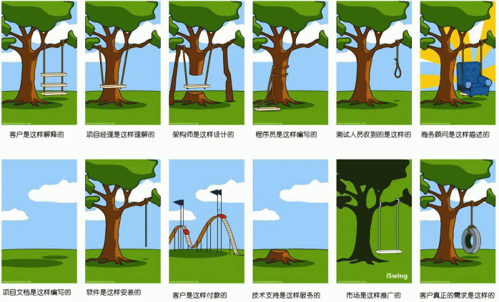
1.2 软件危机与软件工程

Slide 38
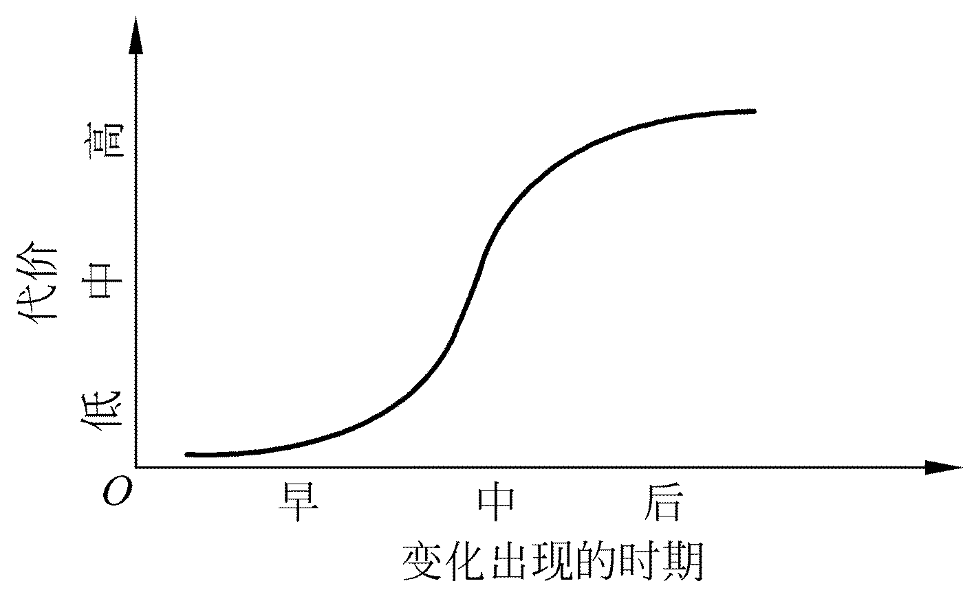
1.2 软件危机与软件工程
在软件开发的不同阶段进行修改需要付出的代价

Slide 39
1.2 软件危机与软件工程
如何摆脱软件危机?
认识上要解决：
彻底消除“软件就是程序”的错误观念。
充分认识到软件开发应该是一种组织良好、管理严密、各类人员协同配合、共同完成的工程项目。
方法上要解决：
推广和使用在实践中总结出来的开发软件的成功技术、方法和工具。
按工程化的原则和方法组织软件开发工作。
Notes:
了解产生软件危机的原因，澄清错误认识，建立起关于软件开发和维护的正确概念，还仅仅是解决软件危机的开始，全面解决软件危机需要一系列综合措施。

Slide 40
1.2 软件危机与软件工程
软件工程概念的提出
为了克服软件危机，1968年10月在北大西洋公约组织（NATO）召开的计算机科学会议上，Fritz Bauer首次提出“软件工程”的概念，试图将工程化方法应用于软件开发。
在NATO会议上，Fritz Bauer对软件工程的定义是：“软件工程就是为了经济地获得可靠的且能在实际机器上有效地运行的软件，而建立和使用完善的工程原理。”

Slide 41
1.2 软件危机与软件工程
什么是软件工程？
概括地说，软件工程是指导计算机软件开发和维护的工程学科。 采用工程的概念、原理、技术和方法来开发与维护软件，把经过时间考验而证明正确的管理技术和当前能够得到的最好的技术方法结合起来，以经济地开发出高质量的软件并有效地维护它，这就是软件工程。

Slide 42
1.2 软件危机与软件工程
软件工程的若干定义
Boehm：运用现代科学技术知识来设计并构造计算机程序及为开发、运行和维护这些程序所必需的相关文件资料。
IEEE： 软件工程是开发、运行、维护和修复软件的系统方法。
Fritz Bauer：建立并使用完善的工程化原则，以较经济的手段获得能在实际机器上有效运行的可靠软件的一系列方法。
Notes:
Boehm 开发了COCOMO 、螺旋模型, 和pedagogy 。 Boehm曾预言, 软件费用会淹没硬件费用。

Slide 43
1.2 软件危机与软件工程
软件工程的基本要求
用分阶段的生命周期计划严格管理
坚持进行阶段评审
实行严格的产品控制
采用现代程序设计技术
结果应能清楚地审查
开发小组的人员应该少而精
承认不断改进软件工程实践的必要性

Slide 44
第1章 软件与软件工程的概念
1.1 软件的概念、特性和分类
1.2 软件危机与软件工程
1.3 系统工程的目标
1.4 软件生存期与软件生存模型
1.5 软件工程方法概述
1.6 软件工具概述

Slide 45
1.3 软件工程的目标
软件工程的目标是：
运用先进的软件开发技术和管理方法来提高软件的质量和生产率，也就是要以较短的周期、较低的成本生产出高质量的软件产品，并最终实现软件的工业化生产。
Notes:
生产率与成本密切相关，生产率的提高往往意味着成本的下降，开发周期的缩短。生产率与质量之间也有着内在的联系，表面上看，追求高质量会延长软件开发时间，并因此增加了成本，似乎降低了生产率。但如果生产的软件质量差，虽然开发的时间可能缩短，但之后可能会造成返工，总的开发时间可能会更长。即使不返工，也无疑会增加维护代价。

Slide 46
1.3 软件工程的目标
基本目标：
付出较低的开发成本
达到要求的软件功能
取得较好的软件性能
开发的软件易于移植
需要较低的维护费用
能按时完成开发工作，及时交付使用

Slide 47
1.3 软件工程的目标
互斥关系
低成本开发
互补关系
易于维护
按时交付
高可靠性
高性能

Slide 48
1.3 软件工程的目标
软件的质量特性：功能性、可靠性、可使用性、效率、可维护性和可移植性。
功能性是指软件所实现的功能达到它的设计规范和满足用户需求的程度；
可靠性是指在规定的时间和条件下，软件能够正常维持其工作的能力；
可使用性是指为了使用该软件所需要的能力；
效率是指在规定的条件下用软件实现某种功能所需要的计算机资源的有效性；
可维护性是指当环境改变或软件运行发生故障时，为了使其恢复正常运行所做努力的程度；可移植性是指软件从某一环境转移到另一环境时所做努力的程度。
DFX(Design for xxx)
DFR: Design for Reliability
DFP: Design for Portability
DFT: Design for Testability
DFS: Design for Service
DFM: Design for Maintainability
…

Slide 49
1.3 软件工程的目标
学习软件工程，需要达到以下转变：
转变对软件的认识
上升
程序 系统
转变思维定式
上升
程序员 系统工程师

Slide 50
第1章 软件与软件工程的概念
1.1 软件的概念、特性和分类
1.2 软件危机与软件工程
1.3 系统工程的目标
1.4 软件生存期与软件生存模型
1.5 软件工程方法概述
1.6 软件工具概述

Slide 51
1.4 软件生存期与软件生存模型 ---软件生存期
概念
软件生命周期（或软件生存期）：软件的孕育、诞生、成长、成熟和衰亡的生存过程。
软件生存期分为三个时期
软件定义
软件开发
运行维护

Slide 52
1.4 软件生存期与软件生存模型 ---软件生存期
问题定义
软件定义时期
可行性研究
软
件
生
存
期
需求分析
概要设计
详细设计
软件开发时期
编码
测试
软件维护时期
维护

Slide 53
1.4 软件生存期与软件生存模型 ---软件生存期
软件定义时期
确定总目标和可行性
导出策略和系统功能
估计资源和成本
制定工程进度表

Slide 54
1.4 软件生存期与软件生存模型 ---软件生存期
问题定义
明确回答：“要解决的问题是什么”。
输出（书面报告）：要解决的问题性质、工程目标和工程规模
可行性研究
明确回答：“上一个阶段所确定的要解决的问题是否有行得通的解决办法”。
输出（可行性研究报告）：从技术、经济和社会因素等方面研究论证各方案的可行性。 为决策提供依据。

Slide 55
1.4 软件生存期与软件生存模型 ---软件生存期
需求分析和定义
准确地回答：“目标系统必须做什么”这个问题。
分析内容：对目标系统提出完整、准确、清晰、具体的要求。对用户提出的需求进行分析并给出详细的定义。
输出（软件需求说明书、或系统功能说明书、初步的系统用户手册）：提交管理机构评审

Slide 56
1.4 软件生存期与软件生存模型 ---软件生存期
软件开发时期
具体设计和实现软件定义时期定义的软件
执行人
系统设计员，高级程序员，程序员，测试工程师和辅助人员等
阶段划分
分为概要设计、详细设计、编码和单元测试、集成测试和系统测试。前两个阶段为系统设计，后两个阶段为系统实现
任务

Slide 57
1.4 软件生存期与软件生存模型 ---软件生存期
概要设计
概括地回答：“怎样实现目标系统?”
设计内容：设计程序的体系结构，即确定程序的组成模块，确定模块间的关系。
输出文档：软件的概要设计说明书。
编写
：
单元测试计划
集成测试计划
执行设计评审
详细设计
详细回答：“应怎样具体实现这个系统？”
设计内容：详细地设计每个模块，确定实现模块功能所需要的算法和数据结构。
输出文档：软件的详细设计说明书。

Slide 58
1.4 软件生存期与软件生存模型 ---软件生存期
程序编码和单元测试
实现：正确的、容易理解的、容易维护的程序模块。
输出文档：源程序、详尽的程序说明和单元测试报告。
集成测试和系统测试
集成测试实现：对模块的组装和连接测试(及相应的调试)，使软件达到预定的要求。
系统测试实现：根据需求规格说明，逐项测试并确认
输出文档：测试计划、详细测试方案以及实际测试结果等。

Slide 59
1.4 软件生存期与软件生存模型 ---软件生存期
软件运行维护时期
维护
目的：使软件能持久地满足用户的需要，通常有4类维护活动：
改正性维护：诊断和改正在使用过程中发现的软件错误
适应性维护：修改软件以适应环境的变化
完善性维护：根据用户的要求改进或扩充软件，使它更
完善
预防性维护：修改软件为将来的维护活动预先做准备

Slide 60
1.4 软件生存期与软件生存模型 ---软件生存期
开发过程中的典型文档
编号 | 文档名称 | 文档内容描述
1 | 软件可行性分析报告 | 分析问题能不能解决，如何解决，根据解决思路分析技术、经济和操作可行性，确定问题是否值得去解决
2 | 软件需求规格说明书 | 描述将要开发的软件做什么
3 | 项目计划 | 描述将要完成的任务及其顺序，并估计所需要的时间及工作量。
4 | 软件设计说明书 | 描述软件的结构，包括概要设计及详细设计。
5 | 软件测试计划 | 描述如何测试软件，使之确保软件应实现规定的功能，并达到预期的性能。
6 | 用户手册 | 描述如何使用软件。

Slide 61
1.4 软件生存期与软件生存模型 ---软件生存期
软件生存期各阶段的花费比例
模块编码5%
模拟测试7%
集成8%
计划1%
设计6%
规格说明（分析）4%
需求分析2%
维护67%
来自[Elshoff，1976]，[Daly，1977]，[Zelkowitz，shaw and Gannon，1979]和[Boehm，1981]的统计数据
Notes:
在使用瀑布模型进行软件开发中，一般来说在软件编程的阶段可能需要占用的人最多，但从工作量上来说在软件的需求分析、定义及软件的测试和维护阶段需要的工作量更多，用软件开发中常用的40－20－40原则，即可说明这一点，但由于软件的需求分析和定义对开发人员的素质要求比较高，所有尽管其工作量比编程大，但占用的人员并不是太多；同时由于软件维护的周期比较长，所以其耗的工作量比软件编程多，但一般来说它占用的人员并不比软件编程阶段占用的人员多。

Slide 62
1.4 软件生存期与软件生存模型 ---软件生存模型
软件生存模型也叫软件过程模型，是软件整个生命周期的系统开发、运行和维护所实施的全部过程、活动和任务的结构框架。典型的有：
瀑布模型
快速原型模型
增量模型
螺旋模型
喷泉模型
统一过程
基于构件的开发模型
敏捷过程

Slide 63
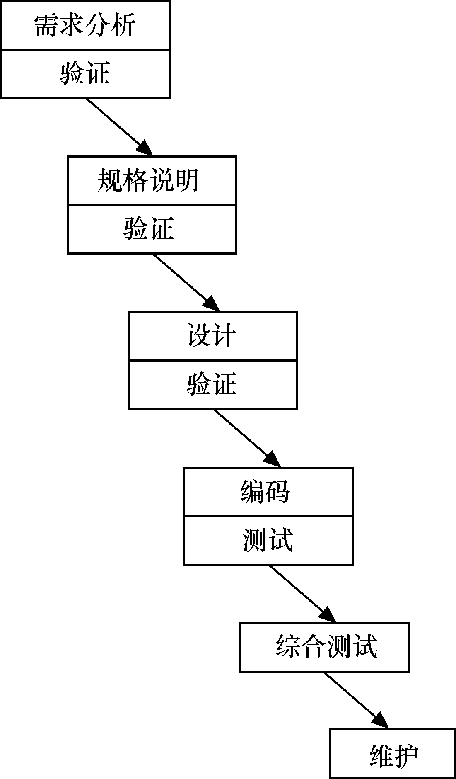
瀑布模型
1.4 软件生存期与软件生存模型 ---软件生存模型
在20世纪80年代之前，瀑布模型一直是唯一被广泛采用的生命周期模型。
瀑布模型的特点
阶段间的顺序性和依赖性
推迟实现的观点（是瀑布模型的重要指导思想）
质量保证的观点（重视文档及对文档评审，以便尽早发现问题，改正错误）
传统的瀑布模型图
Notes:
典型的软件生存期模型包括瀑布模型、原型模型、增量模型、螺旋模型等。

Slide 64
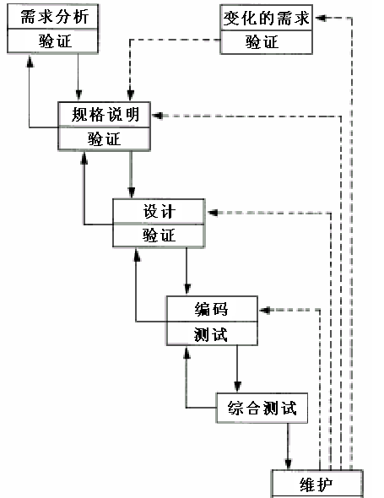
1.4 软件生存期与软件生存模型 ---软件生存模型
瀑布模型
实际的瀑布模型特点
带“反馈环”
实线箭头表示 开发 过程
虚线箭头表示 维护 过程
实际的瀑布模型图

Slide 65
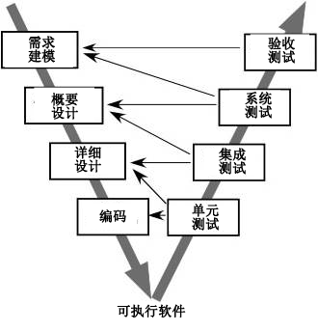
1.4 软件生存期与软件生存模型 ---软件生存模型
瀑布模型
瀑布模型的V模型特点
瀑布模型的一个变体
V模型描述了测试阶段的活动与开发阶段相关活动（包括需求建模、概要设计、详细设计、编码）之间的关系。
瀑布模型的 V 模型图

Slide 66
1.4 软件生存期与软件生存模型 ---软件生存模型
瀑布模型
瀑布模型的优点、缺点及使用范围
优点：
强制开发人员采用规范化的方法。
严格规定每个阶段必须提交的文档。
每个阶段交出的所有产品都必须经过验证。
缺点：完全依赖书面的规格说明，如需求规格说明与用户需求之间有差异，则可能导致最终开发出的软件产品不能真正满足用户的需要；
适用范围：只适用于项目开始时需求已确定的情况。

Slide 67
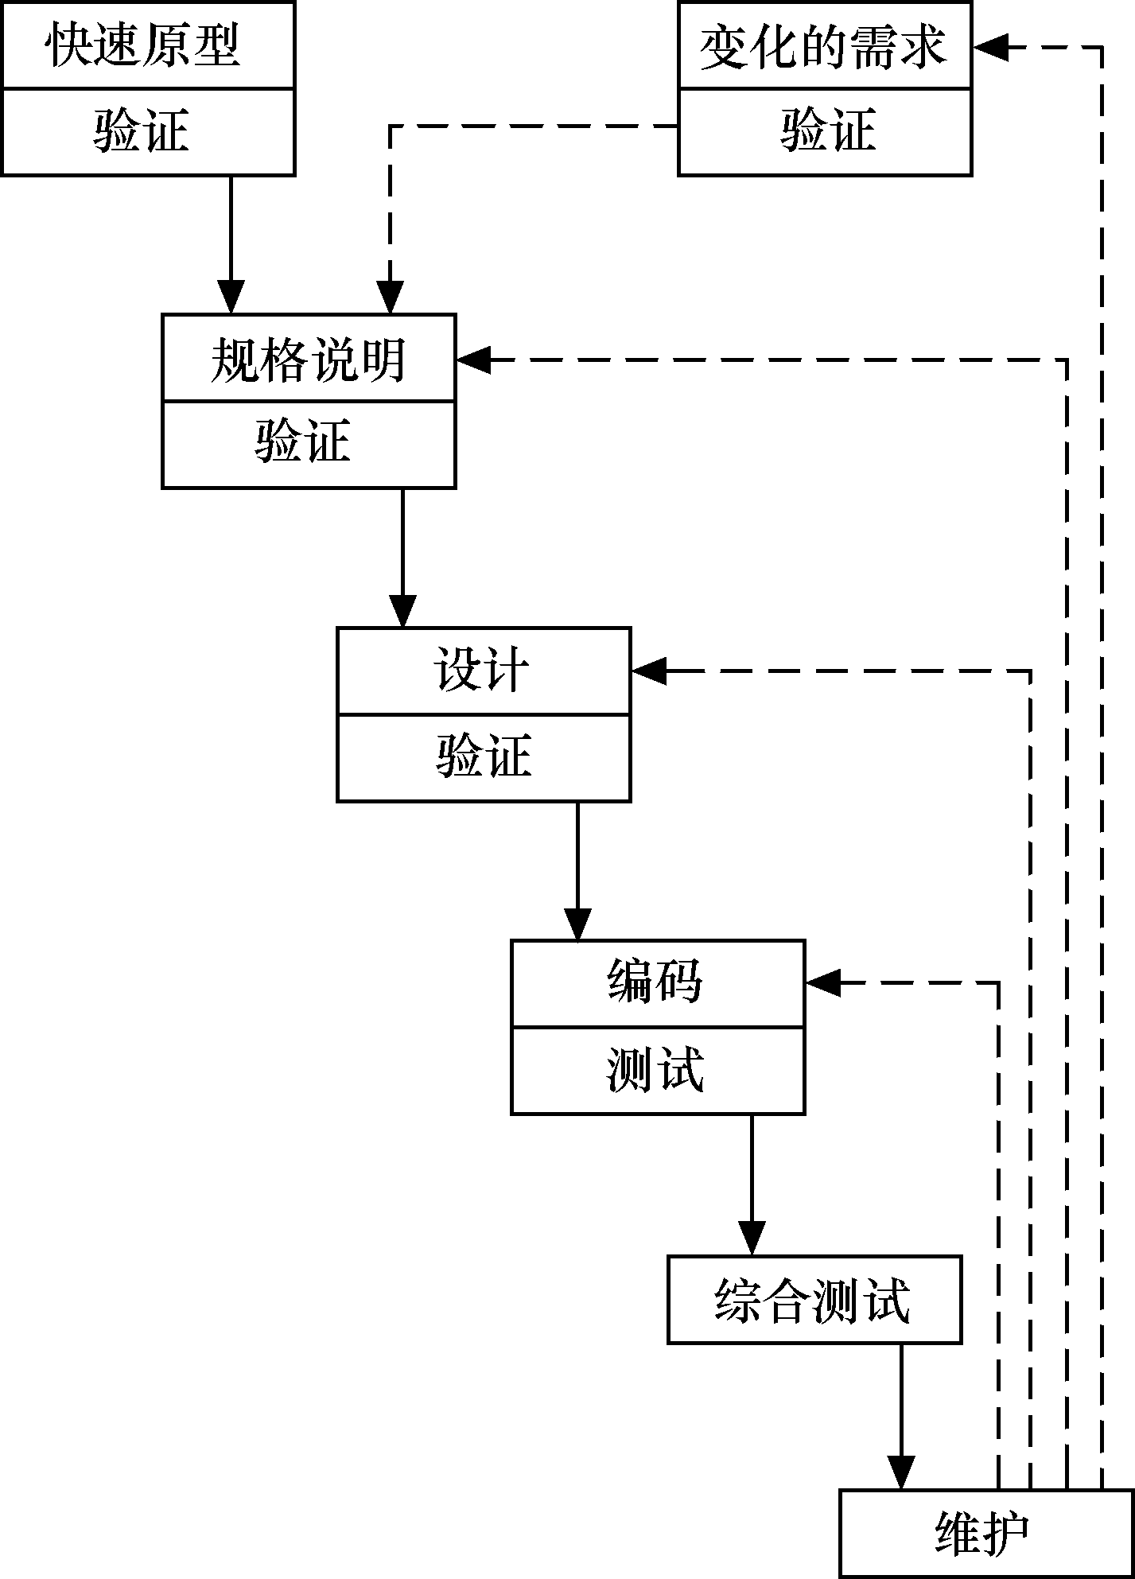
1.4 软件生存期与软件生存模型 ---软件生存模型
快速原型模型
目标：是快速建立起可以在计算机上运行的程序，完成的功能往往是最终产品功能的一个子集。
目的：是尽快获知用户的真正需求，一旦需求确定了，原型可以抛弃。
快速原型模型图

Slide 68
1.4 软件生存期与软件生存模型 ---软件生存模型
快速原型模型的优点
有助于满足用户的真实需求。
软件产品的开发是不带反馈环的，这正是这种过程模型的主要优点,基本上是按线性顺序进行，原因为c)d)e)。
原型系统已经通过与用户交互而得到验证，据此产生的规格说明文档能够正确地描述用户需求。
因为规格说明文档正确地描述了用户需求，因此，在开发过程的后续阶段不会因文档描述不准确而进行较大的返工。
开发人员通过建立原型系统已经学到了许多东西，因此，在设计和编码阶段发生错误的可能性也比较小，减少了在后续阶段需要改正前期阶段所犯错误的可能性。
“快速”是特点，开发人员应该借助于工具尽可能快地建造出原型系统，以加速软件开发过程，节约软件开发成本。

Slide 69
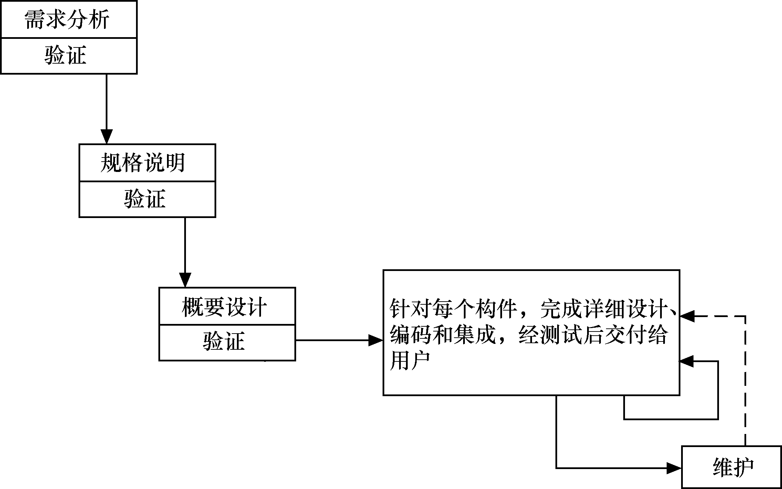
1.4 软件生存期与软件生存模型 ---软件生存模型
增量模型
也称为渐增模型
开发软件时，把软件产品作为一系列的增量构件来设计、编码、集成和测试。
每个构件由多个相互作用的模块构成，并且能够完成特定的功能。
增量模型图

Slide 70
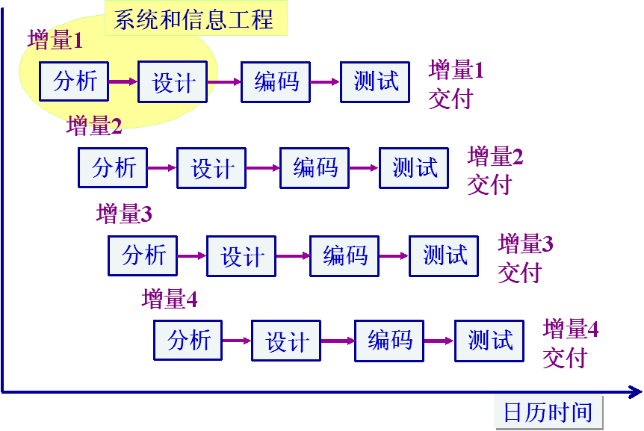
1.4 软件生存期与软件生存模型 ---软件生存模型
增量模型
增量构件开发
每个增量构件应当实现某种系统功能，因此增量构件的开发可以采用瀑布模型的方式；
增量构件开发图

Slide 71
1.4 软件生存期与软件生存模型 ---软件生存模型
增量模型
增量模型的优点
能在较短时间内向用户提交有用的工作产品，即从第1个构件交付之日起，用户就能用系统完成部分工作。
逐步增加产品的功能可以使用户有较充裕的时间学习和适应新产品，从而减少一个全新的软件可能给用户及单位带来冲击。
项目失败的风险较低，虽然在某些增量构件中可能遇到一些问题，但其他增量构件将能够成功地交付给客户。
优先级最高的服务首先交付，然后再将其他增量构件逐次集成进来。因此，最重要的系统服务将接受最多的测试。

Slide 72
1.4 软件生存期与软件生存模型 ---软件生存模型
增量模型
采用增量模型需注意的问题
在把每个新的增量构件集成到现有软件体系结构中时，必须不破坏原来已经开发出的产品。
软件体系结构必须是开放的，即向现有产品中加入新构件的过程必须简单、方便。
与采用瀑布模型和快速原型模型相比，采用增量模型更需要精心的设计。

Slide 73
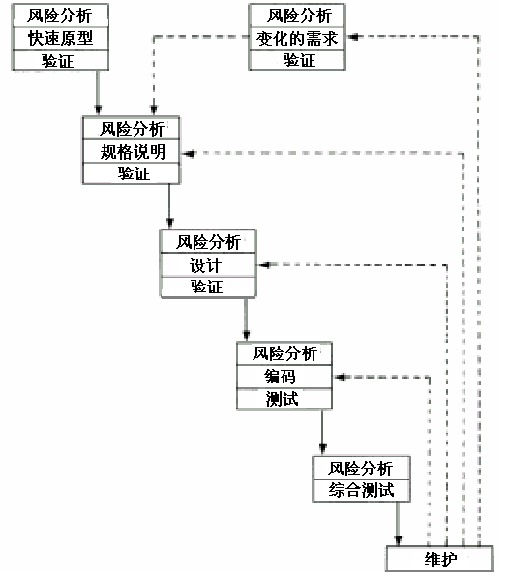
1.4 软件生存期与软件生存模型 ---软件生存模型
螺旋模型
螺旋模型简要概述
由Boehm于1988年提出来的。
基本思想是使用原型及其他方法来尽量降低风险。
结合瀑布模型与快速原型模型，再加入风险分析。
可理解为：是在每个阶段之前都增加了风险分析过程的快速原型模型。
螺旋模型图

Slide 74
1.4 软件生存期与软件生存模型 ---软件生存模型
瀑布模型、快速原型和螺旋模型的对比
实际的瀑布模型图
快速原型模型图
螺旋模型图

Slide 75
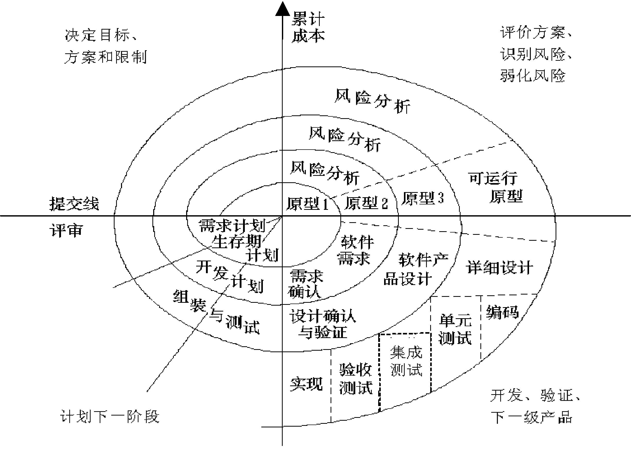
1.4 软件生存期与软件生存模型 ---软件生存模型
螺旋模型
完整的螺旋模型
将软件过程表示成一个螺线，更直观清晰；
在螺线上的每一个循环表示过程的一个阶段，也对应一级产品；
每个象限代表一个活动：
完整的螺旋模型图

Slide 76
1.4 软件生存期与软件生存模型 ---软件生存模型
螺旋模型
完整的螺旋模型每阶段的4个活动
确定目标、选择方案并设定此方案的约束条件；定义在该阶段的目标，弄清对过程和产品的限制条件，制订详细的管理计划，识别项目风险，初步计划应对这些风险的有关对策。
评价方案，识别风险，弱化风险；对每一风险做详细分析，设想弱化风险的办法，通常用建造原型方法来排除风险，成功则启动下一步开发步骤；
开发、验证下一级产品；此步骤工作过程相当于纯粹的瀑布模型；
评价该阶段工作成果，计划下一个阶段的工作。确定是否继续进行螺线的下一个循环

Slide 77
1.4 软件生存期与软件生存模型 ---软件生存模型
螺旋模型
螺旋模型的优点
有助于将软件质量和软件重用定为重要目标的开发，强调可选方案和约束条件；
减少了过多测试或测试不足所带来的风险。
维护是模型的另一个周期，因而在维护和开发之间并没有本质区别。
螺旋模型的缺点
对开发人员要求高,由于是风险驱动的，要求开发人员具有丰富的风险评估经验和这方面的专门知识，否则将出现真正的风险：当项目实际上正在走向灾难时，开发人员可能还以为一切正常。

Slide 78
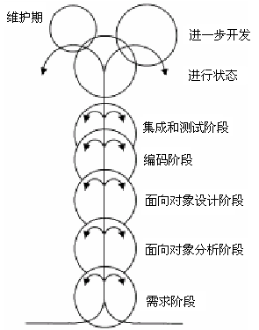
1.4 软件生存期与软件生存模型 ---软件生存模型
喷泉模型
喷泉模型是典型的面向对象生命周期模型。
“喷泉”一词体现了迭代和无间隙特性。
图中代表不同阶段的圆圈相互重叠，这明确表示两个活动之间存在交迭。
图中在一个阶段内的向下箭头代表该阶段内的迭代（或求精）。
图中较小的圆圈代表维护，圆圈较小象征着采用了面向对象范型之后维护时间缩短了。
喷泉模型图

Slide 79
1.4 软件生存期与软件生存模型 ---软件生存模型
统一过程（或 Rational 统一过程）
概念：
统一过程（Rational Unified Process,RUP）是由Booch、Jacobson及Rumbaugh提出，由Rational软件公司推出的一种完整而且完美的软件过程。
RUP总结了经过多年商业化验证的6条最有效的软件开发经验，这些经验被称为“最佳实践”。

Slide 80
1.4 软件生存期与软件生存模型 ---软件生存模型
统一过程
6条最佳实践
迭代式开发：允许在每次迭代过程中需求都可以有变化，这种开发方法通过一系列细化来加深对问题的理解，因此能更容易地容纳需求的变更。
管理需求：RUP描述了如何提取、组织系统的功能性需求和约束条件并把它们文档化。
使用基于构件的体系结构：UP提供了使用现有的或新开发的构件定义体系结构的系统化方法，从而有助于降低软件开发的复杂性，提高软件重用率。

Slide 81
1.4 软件生存期与软件生存模型 ---软件生存模型
统一过程
6条最佳实践
可视化建模：与可视化建模语言UML紧密地联系在一起，在开发过程中建立起软件系统的可视化模型，可以帮助人们提高管理软件复杂性的能力。
验证软件质量：软件质量评估内建在贯穿于整个开发过程的、由全体成员参与的所有活动中,不再是事后型的或由单独小组进行的孤立活动。
控制软件变更:RUP描述了如何控制、跟踪和监控修改，以确保迭代开发的成功。

Slide 82
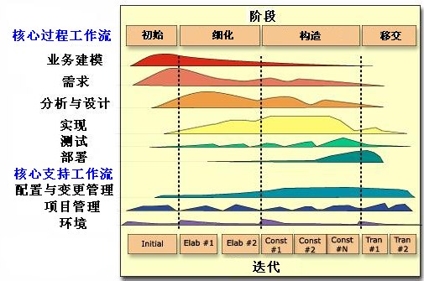
1.4 软件生存期与软件生存模型 ---软件生存模型
统一过程（RUP软件开发生命周期）
RUP有9个核心工作流，有4个阶段
RUP是迭代式开发
RUP重复一系列组成软件生命周期的循环。每次循环都经历一个完整的生命周期，每次循环结束都向用户交付产品的一个可运行的版本。
每个阶段又进一步细分为一次或多次迭代过程
纵轴：核心工作流
横轴：代表时间

Slide 83
1.4 软件生存期与软件生存模型 ---软件生存模型
统一过程
6个核心过程工作流
业务建模：用业务用例为业务过程建模。
需求：目标是描述系统应该做什么，确保开发人员构建正确的系统。为此，需明确系统的功能需求和非功能需求（约束）。
分析和设计：目标是说明如何做，结果是分析模型和设计模型。
实现：用分层的方式组织代码的结构，用构件的形式来实现类，对构件进行单元测试，将构件集成到可执行的系统中。
测试：验证对象间的交互、是否所有构件都集成了、是否正确实现了所有需求、查错并改正。
部署：制作软件的外部版本、打包、分发、为用户提供帮助和支持。

Slide 84
1.4 软件生存期与软件生存模型 ---软件生存模型
统一过程
统一过程的4个阶段
初始阶段：建立业务模型，定义最终产品视图，并且确定项目的范围，主要关注项目计划和风险评估；
细化阶段：设计并确定系统的体系结构，制定项目计划，确定资源需求。目标是细化初始需求（用况）、细化体系结构、监控风险并细化它们的优先级、细化业务用例以及制订项目管理计划。
构造阶段：开发出所有构件和应用程序，把它们集成为客户需要的产品，并且详尽地测试所有功能。
移交阶段：把开发出的产品提交给用户使用。移交阶段包含β测试时期，以发布完整的系统而终止，其目标是确保信息系统真正满足客户的需求。

Slide 85
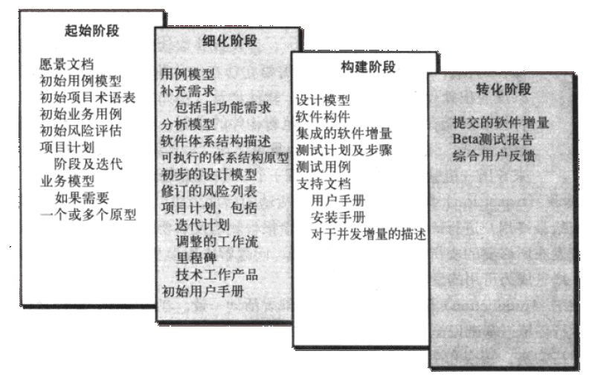
1.4 软件生存期与软件生存模型 ---软件生存模型
统一过程
每个阶段的主要工作产品

Slide 86
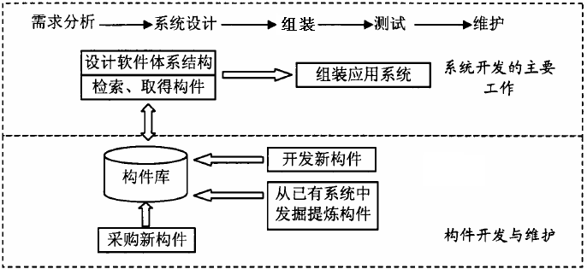
1.4 软件生存期与软件生存模型 ---软件生存模型
基于构件的开发模型
基于构件的软件工程（component-based software engineering，CBSE）是强调使用可复用的软件“构件”来设计和构造基于计算机的系统的过程。

Slide 87
1.4 软件生存期与软件生存模型 ---软件生存模型
基于构件的开发模型
Clements对CBSE给出了如下描述。
CBSE正在改变大型软件系统的开发方式。CBSE体现了Frod Brooks和其他人支持的“购买，而非构造”的思想。就如同早期的子程序将程序员从考虑编程细节中解脱出来一样，CBSE将考虑的重点从编码转移到组装软件系统。
考虑的焦点是“集成”，而不再是“实现”。
这样做的基础是假定在很多大型软件系统中存在足够多的共性，使得开发可复用的构件来满足这些共性是可行的。

Slide 88
1.4 软件生存期与软件生存模型 ---软件生存模型
基于构件的开发模型
当软件团队使用传统的需求获取技术确定了待开发软件的系统需求时，该过程开始。
体系结构设计完成后，并不立即进行详细设计任务，而是针对每一系统需求考虑以下问题:
现有的商品化构件（commercial off-the-shelf，COTS）是否能够实现该需求？
内部开发的可复用构件是否能够实现该需求？
可用构件的接口与待构造系统的体系结构是否相容？

Slide 89
1.4 软件生存期与软件生存模型 ---软件生存模型
基于构件的开发模型
典型的构件模型
OMG/CORBA。对象管理组织发布了公共对象请求代理体系结构（OMG/CORBA），一个对象请求代理提供了多种服务，使得可复用构件（对象）可以与其他构件通信。
Microsoft COM/DCOM/.NET。微软公司开发了构件对象模型（COM），此模型提供了构件的规格说明,在Windows操作系统，一个应用系统中可以使用不同厂商生产的构件。
Sun JavaBean构件。JavaBean构件系统是一个可移植的、平台独立的、使用Java程序设计语言开发的CBSE基础设施。

Slide 90
1.4 软件生存期与软件生存模型 ---软件生存模型
敏捷过程模型
2001年，Kent Beck等17名编程大师发表“敏捷软件开发”宣言，敏捷软件开发宣言由下述4个简单的价值观声明组成。
个体和交互 胜过 过程和工具
可以工作的软件 胜过 面面俱到的文档
客户合作 胜过 合同谈判
响应变化 胜过 遵循计划

Slide 91
1.4 软件生存期与软件生存模型 ---软件生存模型
敏捷过程模型
任何一个敏捷过程都可以由所强调的3个关键假设识别出来，这3个假设可适用于大多数软件项目。
(1) 提前预测哪些需求是稳定的、哪些需求会变化非常困难。同样的，预测项目进行中客户优先级的变化也很困难。
(2) 对很多软件，设计和构建是交错进行的。事实上，两种活动应当顺序开展以保证通过构建实施来验证设计模型，而在通过构建验证之前很难估计应该设计到什么程度。
(3) 从制订计划的角度来看，分析、设计、构建和测试并不像我们所设想的那么容易预测。

Slide 92
1.4 软件生存期与软件生存模型 ---软件生存模型
敏捷过程模型
敏捷原则 （12条）
(1)我们最优先要做的是通过尽早、持续交付有价值的软件来使客户满意。
(2)即使在开发的后期，也欢迎需求变更。敏捷过程利用变更为客户创造竞争优势。
(3)经常交付可运行软件，交付的间隔可以从几个星期到几个月，交付的时间间隔越短越好。
(4)在整个项目开发期间，业务人员和开发人员必须天天都在一起工作。
(5)围绕有积极性的个人构建项目。给他们提供所需的环境和支持，并且信任他们能够完成工作。

Slide 93
1.4 软件生存期与软件生存模型 ---软件生存模型
敏捷过程模型
敏捷原则 （12条）
(6)在团队内部，最富有效果和效率的信息传递方法是面对面交谈。
(7)可运行软件是进度的首要度量标准。
(8)敏捷过程提倡可持续的开发速度。责任人、开发者和用户应该能够保持一种长期、稳定的开发速度。
(9)不断地关注优秀的技能和好的设计会增强敏捷能力。
(10)简单是必要的。
(11)好的架构、需求和设计出自于自组织团队。
(12)每隔一定时间，团队会反省如何才能更有效地工作，并相应调整自己的行为。

Slide 94
1.4 软件生存期与软件生存模型 ---软件生存模型
敏捷过程模型
人的因素
敏捷开发团队成员及团队本身必须具备的一些特点:
基本能力
共同目标
精诚合作
决策能力
模糊问题解决能力
相互信任和尊重
自我组织

Slide 95
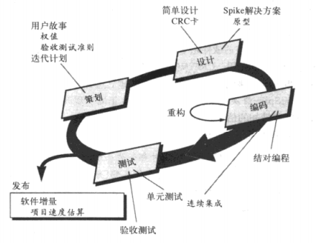
1.4 软件生存期与软件生存模型 ---软件生存模型
敏捷过程模型
极限编程（eXtreme Programming，XP）
使用最广泛的敏捷过程，XP包含了策划、设计、编码和测试4个框架活动的规则和实践。

Slide 96
1.4 软件生存期与软件生存模型 ---软件生存模型
敏捷过程模型
极限编程的框架活动
(1)策划
开始于建立“用户故事”
敏捷团队评估每一个故事并给出成本（cost）
故事被分组用于可交付增量
对发布日期做出承诺
在第一个发行版本（软件增量）之后，“项目速度” 用于帮助建立后续发行版本（软件增量）的发布日期

Slide 97
1.4 软件生存期与软件生存模型 ---软件生存模型
敏捷过程模型
极限编程的框架活动
(2) 设计
严格遵守KIS（keep it simple)原则
鼓励使用CRC（类-责任-协作者）卡片
在设计中遇到困难, XP推荐立即建立这部分设计的可执行原型，实现并评估设计原型
鼓励“重构”—一种迭代的改进内部程序设计的方法

Slide 98
1.4 软件生存期与软件生存模型 ---软件生存模型
敏捷过程模型
极限编程的框架活动
(3) 编码。
建议在开始编码之前为每一个故事开发一系列单元测试
鼓励 “结对编程”
(4) 测试。
所有的 单元测试每天都要执行。
“验收测试” 由客户定义，主要是客户可见的、可评审的系统级的特征和功能。

Slide 99
1.4 软件生存期与软件生存模型 ---软件生存模型
敏捷过程模型
其他敏捷过程模型
自适应软件开发
Scrum
敏捷建模
敏捷统一过程

Slide 100
第1章 软件与软件工程的概念
1.1 软件的概念、特性和分类
1.2 软件危机与软件工程
1.3 系统工程的目标
1.4 软件生存期与软件生存模型
1.5 软件工程方法概述
1.6 软件工具概述

Slide 101
1.5 软件工程方法概述
概念
软件工程包含技术和管理两方面的内容，是技术和管理紧密结合所形成的工程学科。因此，通常将软件开发全过程中使用的一整套技术方法的集合称为方法学(methedology)，也称为范型(paradigm)。
目前使用最广泛的软件工程方法学：
传统方法学（结构化分析与设计方法）
面向对象方法学（面向对象分析与设计方法）

Slide 102
1.5 软件工程方法概述
软件工程的三要素：方法、工具和过程。
软件工程方法为软件开发提供了 “如何做” 的技术;
软件工具为软件工程方法提供了自动的或半自动的软件支撑环境;
过程是为了获得高质量的软件所需要完成的一系列任务框架，它规定了完成各项任务的工作步骤。

Slide 103


1.5 软件工程方法概述
tools
工具
methods
方法
process
过程
质量焦点
a quality focus
软件工程层次图

Slide 104
1.5 软件工程方法概述
结构化方法学
也称为生命周期方法学或结构化范型。将软件生命周期的全过程依次划分为若干个阶段，采用结构化技术来完成每个阶段的任务。
特点：
(1) 强调自顶向下顺序地完成软件开发的各阶段任务;
(2) 结构化方法要么面向行为，要么面向数据，缺乏使两者有机结合的机制。

Slide 105
1.5 软件工程方法概述
面向对象方法学
是将数据和对数据的操作紧密地结合起来的方法。
软件开发过程是多次反复迭代的演化过程。
面向对象方法在概念和表示方法上的一致性，保证了各项开发活动之间的平滑过渡。
对于大型、复杂及交互性比较强的系统，使用面向对象方法学更有优势。

Slide 106
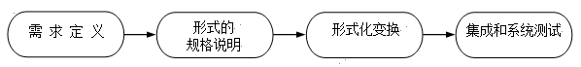
1.5 软件工程方法概述
形式化方法
形式化方法是一种基于形式化数学变换的软件开发方法，它可将系统的规格说明转换为可执行的程序。

Slide 107
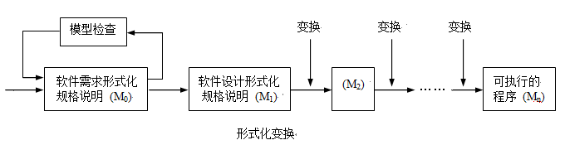
1.5 软件工程方法概述
形式化方法的主要特点
软件需求规格说明被细化为用数学记号表达的详细的形式化规格说明；
设计、实现和单元测试等开发过程由一个变换开发过程代替。通过一系列变换将形式的规格说明细化成为程序。

Slide 108
第1章 软件与软件工程的概念
1.1 软件的概念、特性和分类
1.2 软件危机与软件工程
1.3 系统工程的目标
1.4 软件生存期与软件生存模型
1.5 软件工程方法概述
1.6 软件工具概述

Slide 109
1.6 软件工具概述
软件工具的概念及发展
软件工具：通常也称为CASE(Computer Aided Software Engineering)工具。支持软件生存周期中某一阶段（如系统定义、需求分析、设计、编码、测试或维护等）的需要而使用的软件工具。
早期的工具：如编辑程序、汇编程序和各种程序语言的编译程序或解释程序、连接程序、装配程序、排错程序等辅助软件编程活动的工具。

Slide 110
1.6 软件工具概述
软件工具的概念及发展
60年代末期：提出软件工程后，支持软件开发、维护、管理等过程的各种活动的工具也应运而生。
80年代中期：提出软件过程的新概念，人们开始研制过程建模的工具、过程评价工具。
如今，软件工具已由单个工具向多个工具集成的方向发展，且注重工具间的平滑过渡和互操作性。

Slide 111
1.6 软件工具概述
软件工具的分类
支持软件开发过程的工具：主要有需求分析工具、设计工具(通常还可以分为概要设计工具和详细设计工具)、编码工具、排错工具、测试工具等。
支持软件维护过程的工具：主要有版本控制工具、文档分析工具、信息库开发工具、逆向工程工具、再工程工具等。
支持软件管理过程和支持过程的工具：主要有项目管理工具、配置管理工具、软件评价工具等。

Slide 112
1.6 软件工具概述
常用软件工具
需求分析与设计工具：目前使用的大多数工具既支持需求分析工作，也支持软件设计工作。
IBM Rational Requirement Composer
Enterprise Architect（EA）
IBM Rational Software Architect
Rational Rose
Microsoft Office Visio
PowerDesigner

Slide 113
1.6 软件工具概述
编码工具与排错工具：现代软件开发使用集成开发环境IDE，一般包括代码编辑器、编译器、调试器和图形用户界面工具。
Turbo系列的集成开发环境（包括Turbo C，Turbo Pascal等）、C++ Builder、Delphi等
Microsoft Visual Studio（简称VS）系列
Jbuilder
Eclipse、MyEclipse
Netbeans

Slide 114
1.6 软件工具概述
测试工具：分为程序单元测试工具、组装测试工具和系统测试工具。
单元测试工具：目前最流行的单元测试工具是xUnit系列框架。
组装测试工具：也称为集成测试或联合测试。包括WinRunner、 IBM Rational Functional Tester、 TestDirector等。
系统测试工具：系统测试是对整个基于计算机的系统进行一系列不同考验的测试。 典型工具包括IBM Rational Robot、 IBM Rational Quality Manager、 LoadRunner 等。

Slide 115
本章小结
本章对计算机软件工程学作一个简短的概述，回顾计算机系统的发展简史。
本章概括的介绍软件工程的基本原理和方法，详细讲解生命周期相关知识。
详细讲解8种典型的软件过程模型

Slide 116
本章作业
在网上查阅资料，了解专业的软件公司、工程人员是如何谈软件工程的，如何进行项目管理的，至少看两篇文章（请写明文章来源）。然后写下你对软件工程的初步理解（请于下9月14日前发到我的课程）。至少包括下面内容：
仔细阅读“员工呼唤“炸掉华为研发金字塔”！”后的感想！
你认为什么是软件工程？
为什么需要软件工程？
你认为软件工程的主要内容有哪些？
思考：P20 习题 1.6，1.7，1.10，1.13
P34 习题 2.1，2.5，2.9，2.12

Slide 117
谢谢！

Slide 118
软件工程 Software Engineering
教师：潘光晖

Slide 119
第2章 项目的可行性研究
并非任何问题都有简单明显的解决办法，事实上，许多问题不可能在预定的系统规模或时间期限之内解决。
如果问题没有可行的解，那么花费在这项工程上的任何时间、人力、软硬件资源和经费，都是无谓的浪费。
可行性研究的目的，就是用最小的代价在尽可能短的时间内确定问题是否能够解决。

Slide 120
第2章 项目的可行性研究
2.1 可行性研究的任务
2.2 可行性研究过程
2.3 系统的描述

Slide 121
2.1 可行性研究的任务
可行性研究的任务：不是解决问题，而是确定问题是否值得去解决。
可行性研究分析思路：
首先，进一步分析和澄清问题定义
然后，分析员应该导出系统的逻辑模型
最后，探索若干种可供选择的主要解法
Notes:
首先需要进一步分析和澄清问题定义。在问题定义阶段初步确定的规模和目标，如果是正确的就进一步加以肯定，如果有错误就应该及时改正，如果对目标系统有任何约束和限制，也必须把它们清楚地列举出来。
在澄清了问题定义之后，分析员应该导出系统的逻辑模型。然后从系统逻辑模型出发，探索若干种可供选择的主要解法(即系统实现方案)。
当然，可行性研究最根本的任务是对以后的行动方针提出建议。如果问题没有可行的解，分析员应该建议停止这项开发工程，以避免时间、资源、人力和金钱的浪费；如果问题值得解，分析员应该推荐一个较好的解决方案，并且为工程制定一个初步的计划。

Slide 122
2.1 可行性研究的任务
至少应该从下述3个方面研究每种解法的可行性
技术可行性：使用现有的技术能实现这个系统吗?
经济可行性：这个系统的经济效益能超过它的开发成本吗?
操作可行性：系统的操作方式在这个用户组织内行得通吗?

Slide 123
第2章 项目的可行性研究
2.1 可行性研究的任务
2.2 可行性研究过程
2.3 系统流程图
2.4 数据流图
2.5 数据字典
2.6 成本/效益分析

Slide 124
2.2 可行性研究的过程
怎样进行可行性研究呢?典型的可行性研究过程有下述8个步骤。
复查系统规模和目标
研究目前正在使用的系统
导出新系统的高层逻辑模型
进一步定义问题
导出和评价供选择的解法
推荐行动方针
草拟开发计划书
写文档提交审查
Notes:
1、复查系统规模和目标
这个步骤的工作，实质上是为了确保分析员正在解决的问题确实是要求他解决的问题。
2. 研究目前正在使用的系统
现有的系统是信息的重要来源。显然，如果目前有一个系统正被人使用，那么这个系统必定能完成某些有用的工作，因此，新的目标系统必须也能完成它的基本功能；另一方面，如果现有的系统是完美无缺的，用户自然不会提出开发新系统的要求，因此，现有的系统必然有某些缺点，新系统必须能解决旧系统中存在的问题。
3. 导出新系统的高层逻辑模型
优秀的设计过程通常是从现有的物理系统出发，导出现有系统的逻辑模型，再参考现有系统的逻辑模型，设想目标系统的逻辑模型，最后根据目标系统的逻辑模型建造新的物理系统。
4. 进一步定义问题
新系统的逻辑模型实质上表达了分析员对新系统必须做什么的看法。用户是否也有同样的看法呢?分析员应该和用户一起再次复查问题定义、工程规模和目标，这次复查应该把数据流图和数据字典作为讨论的基础。

Slide 125
2.2 可行性研究的过程
确定规模和目标
这个步骤的工作，实质上是为了确保分析员正在解决的问题确实是要求他解决的问题。
具体做法：
分析员访问关键人员，仔细阅读和分析有关的材料；
对问题定义阶段书写的关于规模和目标的报告书进一步复查确认，改正含糊或不确切的叙述；
清晰地描述对目标系统的一切限制和约束。
Notes:
1、复查系统规模和目标
这个步骤的工作，实质上是为了确保分析员正在解决的问题确实是要求他解决的问题。
2. 研究目前正在使用的系统
现有的系统是信息的重要来源。显然，如果目前有一个系统正被人使用，那么这个系统必定能完成某些有用的工作，因此，新的目标系统必须也能完成它的基本功能；另一方面，如果现有的系统是完美无缺的，用户自然不会提出开发新系统的要求，因此，现有的系统必然有某些缺点，新系统必须能解决旧系统中存在的问题。
3. 导出新系统的高层逻辑模型
优秀的设计过程通常是从现有的物理系统出发，导出现有系统的逻辑模型，再参考现有系统的逻辑模型，设想目标系统的逻辑模型，最后根据目标系统的逻辑模型建造新的物理系统。
4. 进一步定义问题
新系统的逻辑模型实质上表达了分析员对新系统必须做什么的看法。用户是否也有同样的看法呢?分析员应该和用户一起再次复查问题定义、工程规模和目标，这次复查应该把数据流图和数据字典作为讨论的基础。

Slide 126
2.2 可行性研究的过程
2.研究目前正在使用的系统（如果存在的话）
具体原因和做法：
现有的系统是新系统信息的重要来源。显然，如果目前有一个系统正被人使用，那么这个系统必定能完成某些有用的工作，因此，新的目标系统必须也能完成它的基本功能；
新系统必须要解决旧系统中存在的问题。如果现有的系统是完美无缺的，肯定不会有开发新系统的要求，因此，要研究现有的系统的缺点；
仔细阅读分析现有系统的文档资料和使用手册，实地考察现有的系统。
Notes:
1、复查系统规模和目标
这个步骤的工作，实质上是为了确保分析员正在解决的问题确实是要求他解决的问题。
2. 研究目前正在使用的系统
现有的系统是信息的重要来源。显然，如果目前有一个系统正被人使用，那么这个系统必定能完成某些有用的工作，因此，新的目标系统必须也能完成它的基本功能；另一方面，如果现有的系统是完美无缺的，用户自然不会提出开发新系统的要求，因此，现有的系统必然有某些缺点，新系统必须能解决旧系统中存在的问题。
3. 导出新系统的高层逻辑模型
优秀的设计过程通常是从现有的物理系统出发，导出现有系统的逻辑模型，再参考现有系统的逻辑模型，设想目标系统的逻辑模型，最后根据目标系统的逻辑模型建造新的物理系统。
4. 进一步定义问题
新系统的逻辑模型实质上表达了分析员对新系统必须做什么的看法。用户是否也有同样的看法呢?分析员应该和用户一起再次复查问题定义、工程规模和目标，这次复查应该把数据流图和数据字典作为讨论的基础。

Slide 127
2.2 可行性研究的过程
3.导出新系统的高层逻辑模型
优秀的设计过程通常是：
从现有的物理系统出发
导出现有系统的逻辑模型
再参考现有系统的逻辑模型
设想目标系统的逻辑模型
最后根据目标系统的逻辑模型建造新的物理系统
Notes:
1、复查系统规模和目标
这个步骤的工作，实质上是为了确保分析员正在解决的问题确实是要求他解决的问题。
2. 研究目前正在使用的系统
现有的系统是信息的重要来源。显然，如果目前有一个系统正被人使用，那么这个系统必定能完成某些有用的工作，因此，新的目标系统必须也能完成它的基本功能；另一方面，如果现有的系统是完美无缺的，用户自然不会提出开发新系统的要求，因此，现有的系统必然有某些缺点，新系统必须能解决旧系统中存在的问题。
3. 导出新系统的高层逻辑模型
优秀的设计过程通常是从现有的物理系统出发，导出现有系统的逻辑模型，再参考现有系统的逻辑模型，设想目标系统的逻辑模型，最后根据目标系统的逻辑模型建造新的物理系统。
4. 进一步定义问题
新系统的逻辑模型实质上表达了分析员对新系统必须做什么的看法。用户是否也有同样的看法呢?分析员应该和用户一起再次复查问题定义、工程规模和目标，这次复查应该把数据流图和数据字典作为讨论的基础。

Slide 128
2.2 可行性研究的过程
4.进一步定义问题
前4个步骤实质上构成一个循环：继续循环过程直到提出的逻辑模型完全符合系统目标。
1 分析员定义问题
3 导出一个试探性的解
4 再次定义问题
2 研究分析问题
Notes:
1、复查系统规模和目标
这个步骤的工作，实质上是为了确保分析员正在解决的问题确实是要求他解决的问题。
2. 研究目前正在使用的系统
现有的系统是信息的重要来源。显然，如果目前有一个系统正被人使用，那么这个系统必定能完成某些有用的工作，因此，新的目标系统必须也能完成它的基本功能；另一方面，如果现有的系统是完美无缺的，用户自然不会提出开发新系统的要求，因此，现有的系统必然有某些缺点，新系统必须能解决旧系统中存在的问题。
3. 导出新系统的高层逻辑模型
优秀的设计过程通常是从现有的物理系统出发，导出现有系统的逻辑模型，再参考现有系统的逻辑模型，设想目标系统的逻辑模型，最后根据目标系统的逻辑模型建造新的物理系统。
4. 进一步定义问题
新系统的逻辑模型实质上表达了分析员对新系统必须做什么的看法。用户是否也有同样的看法呢?分析员应该和用户一起再次复查问题定义、工程规模和目标，这次复查应该把数据流图和数据字典作为讨论的基础。

Slide 129
2.2 可行性研究的过程
5.导出和评价供选择的解法
分析员应从建议的系统逻辑模型出发，导出若干个较高层次的物理解法供比较和选择。
其次可以考虑操作方面的可行性。分析员应该根据使用部门处理事务的原则和习惯检查技术上可行的那些方案，去掉其中从操作方式或操作过程的角度看用户不能接受的方案。
接下来应该考虑经济方面的可行性。分析员应该估计余下的每个可能的系统的开发成本和运行费用，并且估计相对于现有的系统而言这个系统可以节省的开支或可以增加的收入。（见13.2.3节）
最后为每个在技术、操作和经济等方面都可行的系统制定实现进度表，这个进度表不需要制定得很详细，通常只需要估计生命周期每个阶段的工作量。
Notes:
1、复查系统规模和目标
这个步骤的工作，实质上是为了确保分析员正在解决的问题确实是要求他解决的问题。
2. 研究目前正在使用的系统
现有的系统是信息的重要来源。显然，如果目前有一个系统正被人使用，那么这个系统必定能完成某些有用的工作，因此，新的目标系统必须也能完成它的基本功能；另一方面，如果现有的系统是完美无缺的，用户自然不会提出开发新系统的要求，因此，现有的系统必然有某些缺点，新系统必须能解决旧系统中存在的问题。
3. 导出新系统的高层逻辑模型
优秀的设计过程通常是从现有的物理系统出发，导出现有系统的逻辑模型，再参考现有系统的逻辑模型，设想目标系统的逻辑模型，最后根据目标系统的逻辑模型建造新的物理系统。
4. 进一步定义问题
新系统的逻辑模型实质上表达了分析员对新系统必须做什么的看法。用户是否也有同样的看法呢?分析员应该和用户一起再次复查问题定义、工程规模和目标，这次复查应该把数据流图和数据字典作为讨论的基础。

Slide 130
2.2 可行性研究的过程
6.推荐行动方针
根据可行性研究结果应该决定的一个关键性问题是： 是否继续进行这项开发工程？
分析员必须清楚地表明他对这个关键性决定的建议。如果分析员认为值得继续进行这项开发工程，那么他应该选择一种最好的解法，并且说明选择这个解决方案的理由。
通常客户主要根据经济上是否划算决定是否投资于一项开发工程，因此分析员对于所推荐的系统必须进行比较仔细的成本/效益分析。
Notes:
1、复查系统规模和目标
这个步骤的工作，实质上是为了确保分析员正在解决的问题确实是要求他解决的问题。
2. 研究目前正在使用的系统
现有的系统是信息的重要来源。显然，如果目前有一个系统正被人使用，那么这个系统必定能完成某些有用的工作，因此，新的目标系统必须也能完成它的基本功能；另一方面，如果现有的系统是完美无缺的，用户自然不会提出开发新系统的要求，因此，现有的系统必然有某些缺点，新系统必须能解决旧系统中存在的问题。
3. 导出新系统的高层逻辑模型
优秀的设计过程通常是从现有的物理系统出发，导出现有系统的逻辑模型，再参考现有系统的逻辑模型，设想目标系统的逻辑模型，最后根据目标系统的逻辑模型建造新的物理系统。
4. 进一步定义问题
新系统的逻辑模型实质上表达了分析员对新系统必须做什么的看法。用户是否也有同样的看法呢?分析员应该和用户一起再次复查问题定义、工程规模和目标，这次复查应该把数据流图和数据字典作为讨论的基础。

Slide 131
2.2 可行性研究过程
7.草拟开发计划
分析员应该为所推荐的方案草拟一份开发计划：
制定工程进度表
估计对各类开发人员和各种资源的需要情况
指明人员和资源什么时候使用以及使用多长时间
此外还应该估计系统生命周期每个阶段的成本
给出下一个阶段(需求分析)的详细进度表和成本估计。
Notes:
1、复查系统规模和目标
这个步骤的工作，实质上是为了确保分析员正在解决的问题确实是要求他解决的问题。
2. 研究目前正在使用的系统
现有的系统是信息的重要来源。显然，如果目前有一个系统正被人使用，那么这个系统必定能完成某些有用的工作，因此，新的目标系统必须也能完成它的基本功能；另一方面，如果现有的系统是完美无缺的，用户自然不会提出开发新系统的要求，因此，现有的系统必然有某些缺点，新系统必须能解决旧系统中存在的问题。
3. 导出新系统的高层逻辑模型
优秀的设计过程通常是从现有的物理系统出发，导出现有系统的逻辑模型，再参考现有系统的逻辑模型，设想目标系统的逻辑模型，最后根据目标系统的逻辑模型建造新的物理系统。
4. 进一步定义问题
新系统的逻辑模型实质上表达了分析员对新系统必须做什么的看法。用户是否也有同样的看法呢?分析员应该和用户一起再次复查问题定义、工程规模和目标，这次复查应该把数据流图和数据字典作为讨论的基础。

Slide 132
2.2 可行性研究过程
8. 书写可行性研究报告
把上述可行性研究各个步骤的工作结果写成清晰的文档，请用户、客户组织的负责人及评审组审查，以决定是否继续这项工程以及是否接受分析员推荐的方案。
Notes:
1、复查系统规模和目标
这个步骤的工作，实质上是为了确保分析员正在解决的问题确实是要求他解决的问题。
2. 研究目前正在使用的系统
现有的系统是信息的重要来源。显然，如果目前有一个系统正被人使用，那么这个系统必定能完成某些有用的工作，因此，新的目标系统必须也能完成它的基本功能；另一方面，如果现有的系统是完美无缺的，用户自然不会提出开发新系统的要求，因此，现有的系统必然有某些缺点，新系统必须能解决旧系统中存在的问题。
3. 导出新系统的高层逻辑模型
优秀的设计过程通常是从现有的物理系统出发，导出现有系统的逻辑模型，再参考现有系统的逻辑模型，设想目标系统的逻辑模型，最后根据目标系统的逻辑模型建造新的物理系统。
4. 进一步定义问题
新系统的逻辑模型实质上表达了分析员对新系统必须做什么的看法。用户是否也有同样的看法呢?分析员应该和用户一起再次复查问题定义、工程规模和目标，这次复查应该把数据流图和数据字典作为讨论的基础。

Slide 133
第2章 项目的可行性研究
2.1 可行性研究的任务
2.2 可行性研究过程
2.3 系统的描述

Slide 134
2.3 系统的描述
在进行可行性分析时，首先需要对当前系统及目标系统进行描述，给出它们的逻辑模型，通常用系统流程图、数据流图和数据字典来描述所要开发的系统，描述项目的处理流程、范围、功能和等。
对系统的描述常用的方法有：
系统流程图、
数据流图
数据字典

Slide 135
2.3 系统的描述 ---系统流程图
系统流程图是概括地描绘物理系统的传统工具
系统流程图表达的是数据在系统各部件之间流动情况，而不是对数据进行加工处理的控制过程。
尽管系统流程图的某些符号和程序流程图的符号形式相同，但是它却是物理数据流图而不是程序流程图。

Slide 136
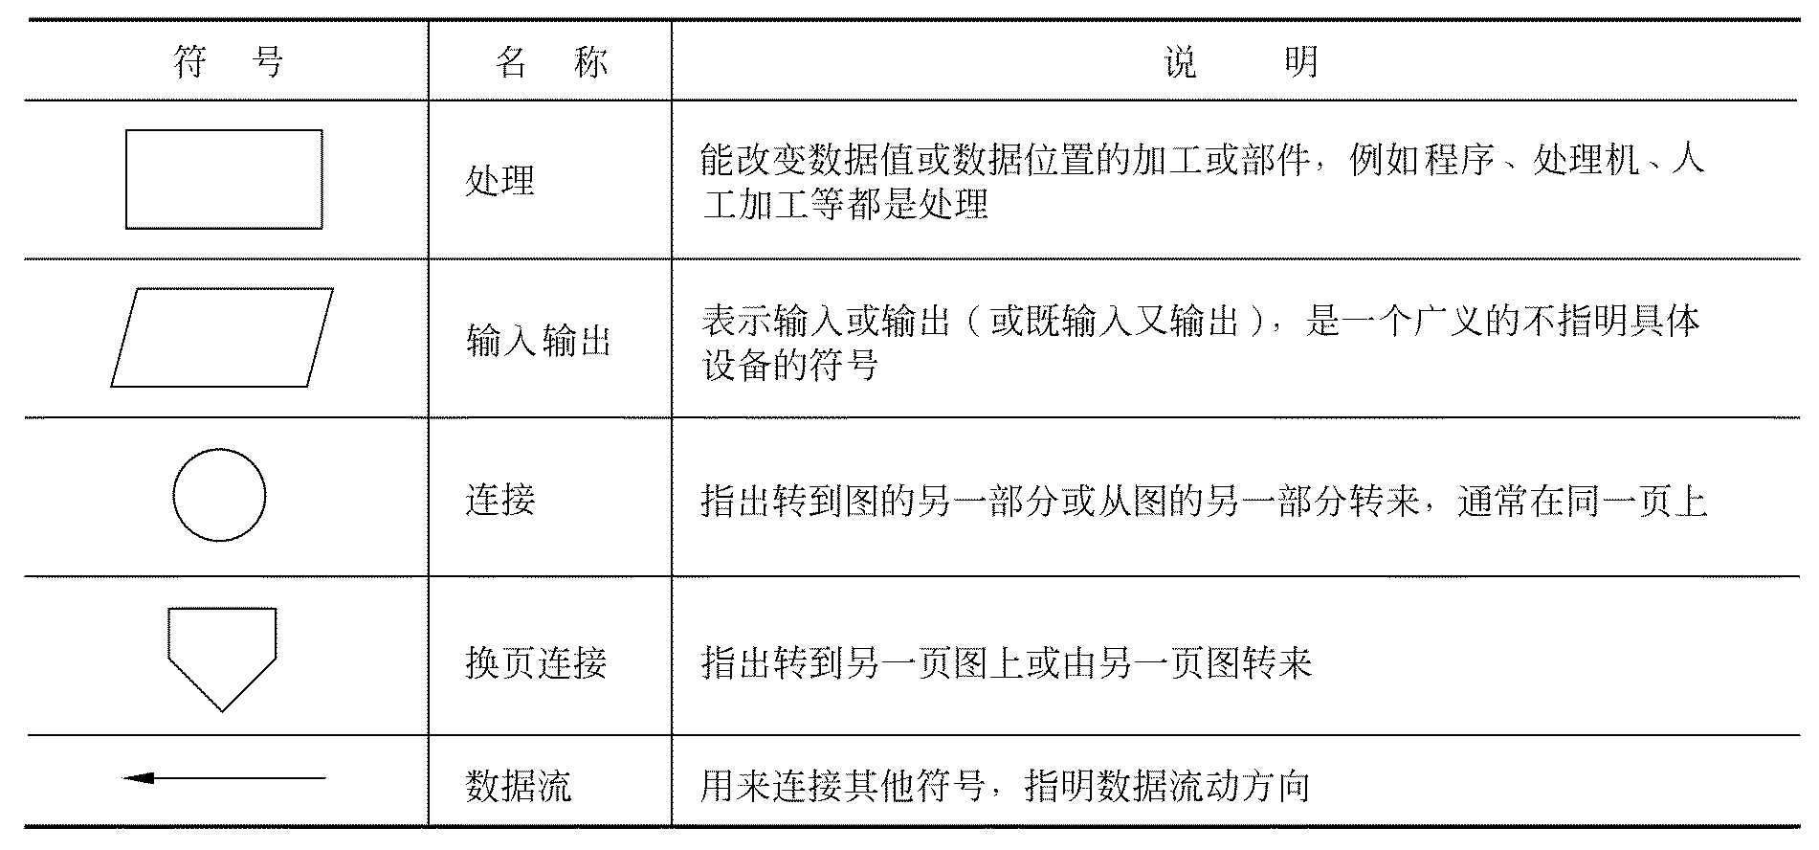
2.3 系统的描述 ---系统流程图
以概括的方式抽象地描绘一个实际系统时，仅仅使用下图中列出的基本符号就足够了

Slide 137
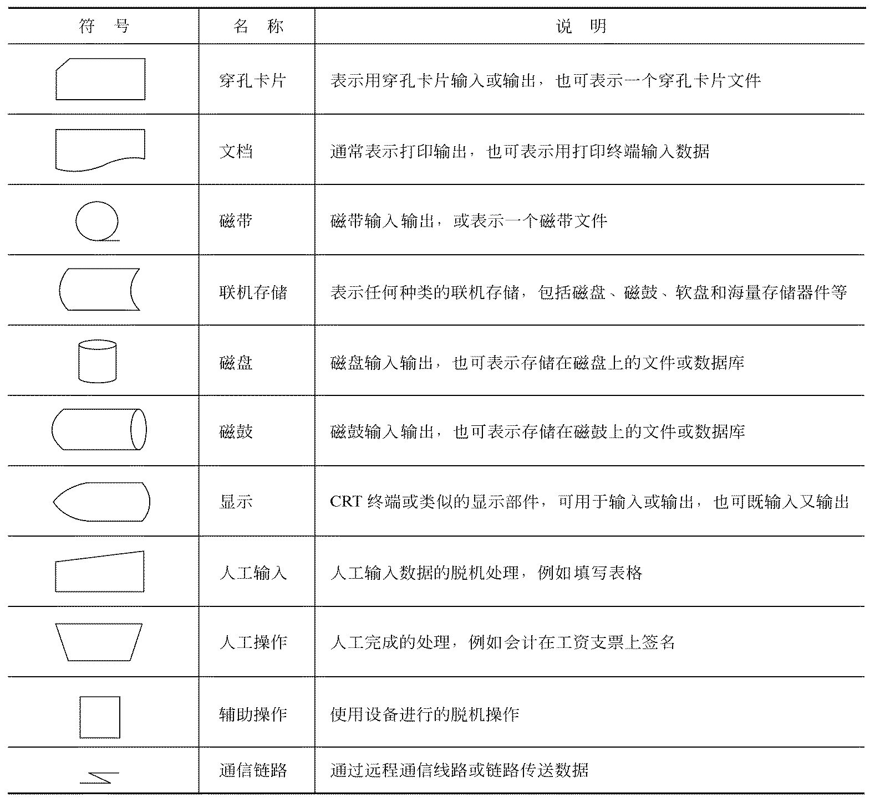
需要更具体地描绘一个物理系统时还需要使用右图中列出的系统符号

Slide 138
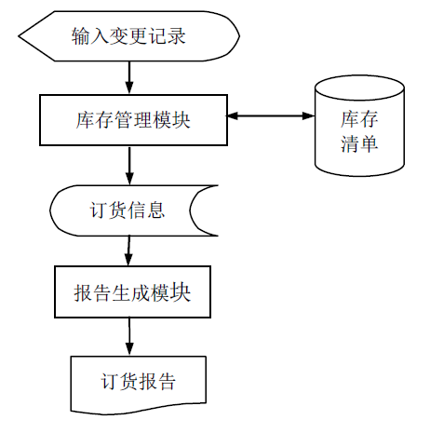
系统流程图举例—库存管理系统
系统的主要功能如下：
（1）库存零件的种类和数量存放在库存清单主文件中。
（2）随时更新库存文件。
（3）当某零件少于库存临界值时，产生订货报告，通知采购部门。

Slide 139
2.3 系统的描述 ---数据流图
什么是数据流图？
数据流图(DFD)是一种图形化技术，它描述信息流和数据从输入移动到输出的过程中所经受的变换。
Notes:
在数据流图中没有任何具体的物理部件，它只是描绘数据在软件中流动和被处理的逻辑过程。数据流图是系统逻辑功能的图形表示，即使不是专业的计算机技术人员也容易理解它，因此是分析员与用户之间极好的通信工具。此外，设计数据流图时只需考虑系统必须完成的基本逻辑功能，完全不需要考虑怎样具体地实现这些功能，所以它也是今后进行软件设计的很好的出发点。

Slide 140
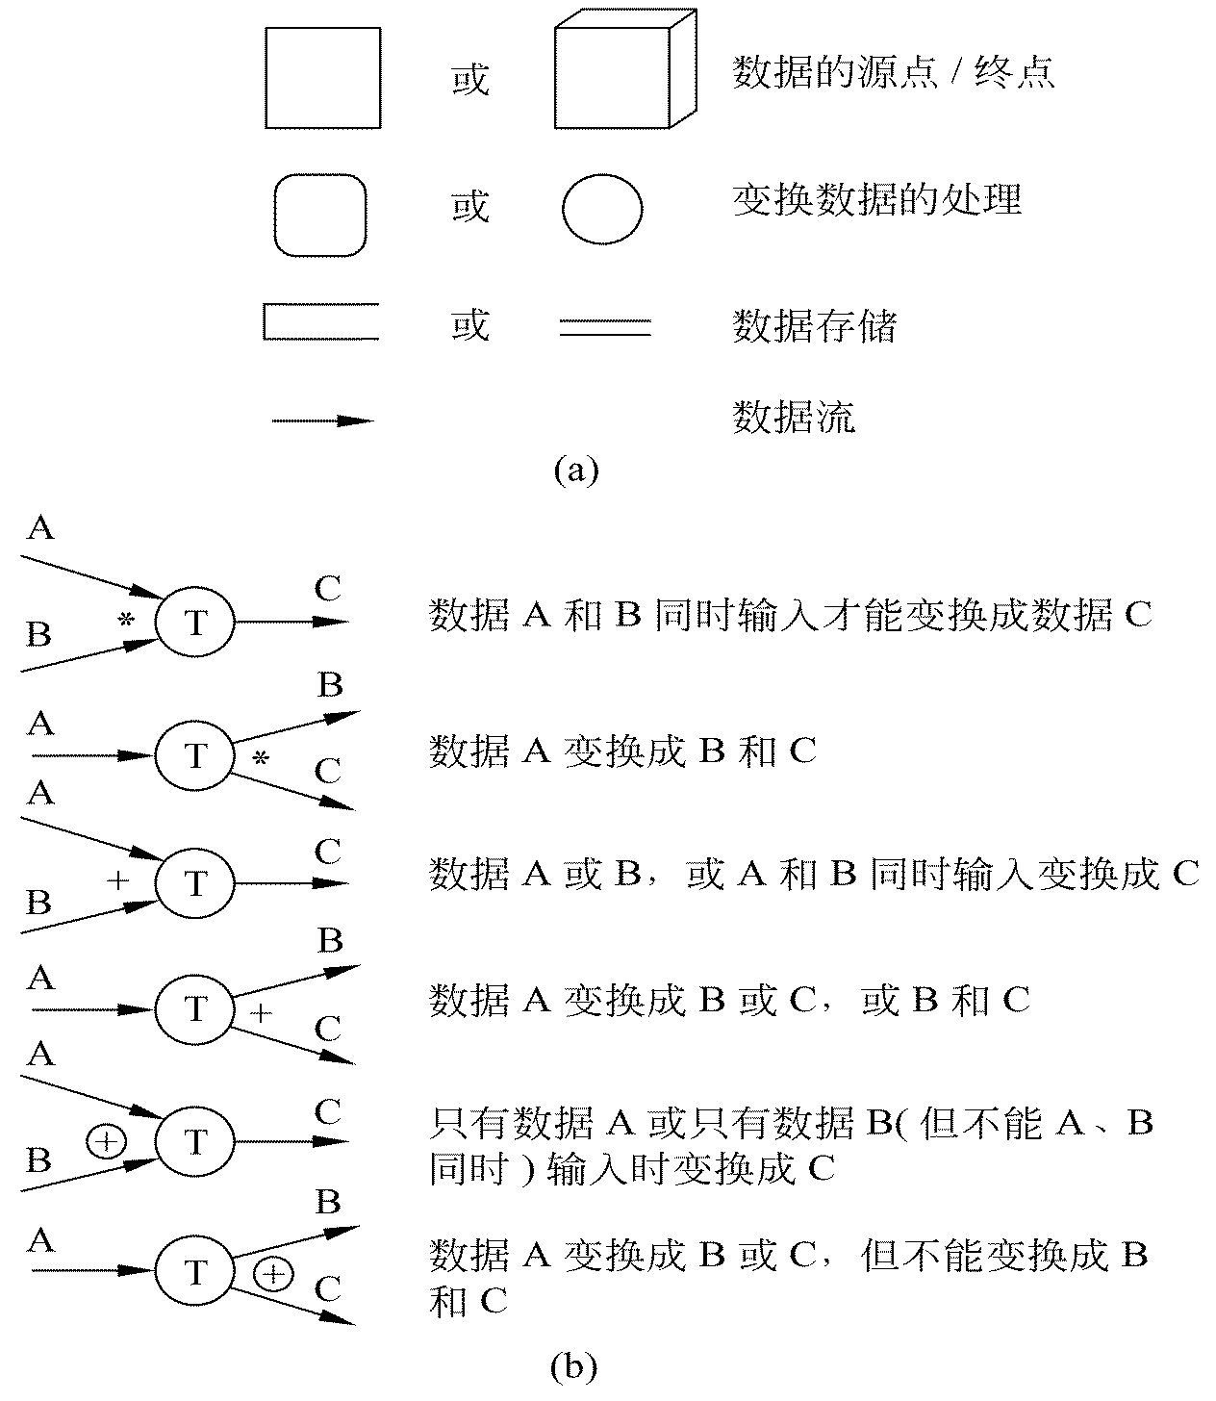
基本符号
附加符号
Notes:
如图2.4(a)所示，数据流图有4种基本符号：正方形(或立方体)表示数据的源点或终点；圆角矩形(或圆形)代表变换数据的处理；开口矩形(或两条平行横线)代表数据存储；箭头表示数据流，即特定数据的流动方向。注意，数据流与程序流程图(参看本书第5章)中用箭头表示的控制流有本质不同，千万不要混淆。熟悉程序流程图的初学者在画数据流图时，往往试图在数据流图中表现分支条件或循环，殊不知这样做将造成混乱，画不出正确的数据流图。在数据流图中应该描绘所有可能的数据流向，而不应该描绘出现某个数据流的条件。

Slide 141
2.3 系统的描述 ---数据流图
数据流图的用途
基本目的：利用数据流图作为交流信息的工具
数据流图的另一个主要用途是作为分析和设计的工具。
数据流图辅助物理系统的设计时，以图中不同处理的定时要求为指南，能够在数据流图上画出许多组自动化边界，每组自动化边界可能意味着一个不同的物理系统

Slide 142
实例 考务处理系统需求功能描述
2.3 系统的描述 ---数据流图
(1)对考生送来的报名单进行检查;
(2)对合格的报名单编好准考证号后将准考证送给考生，并将汇总后的考生名单送给阅卷站;
(3)对阅卷站送来的成绩单进行检查，并根据考试中心制定的合格标准审定合格者;
(4)制作考生通知单(含成绩及合格/不合格标志)送给考生;
(5)按地区进行成绩分类统计和试题难度分析，产生统计分析表。

Slide 143
顶层数据流图
考务处理系统的分层DFD图
考
试
中
心
统计分析表
不合格报名单
报名单
考
生
考务处
理系统
准考证
合格标准
考生名
单
成
绩
清
单
考生通知单
错误成绩
清单
阅卷站

Slide 144
考务处理系统的分层DFD图
报名单
考生通知单
不合格
报名单
1
2
统计分析表
登记
报名单
统计成绩
错
准考证
误
考生名
单
成
成
合
格
标
准
绩
绩
清
清
单
单
考生名册
0层数据流图

Slide 145
考务处理系统的分层DFD图
报名单
合格
报名单
不合格
报名单
1.1
1.2
准考证
检查
报名单
编准考证号
1.3
考生名单
登记
考生
考生名册
一层数据流图 (a)

Slide 146
考务处理系统的分层DFD图
2.1
正确
成绩清单
2.2
合格
标准
成绩清单
审定
合格者
检查
成绩清单
错误
成绩清单
经审定的
成绩清单
试题得分清单
2.5
2.4
分析
试题难度
2.3
考生
通知单
分析
统计成绩
制作
通知单
难度
分析表
分类
统计表
考生名册
一层数据流图 (b)

Slide 147
2.1
正确
成绩清单
2.2
合格
标准
成绩清单
检查
成绩清单
审定
合格者
错误
成绩清单
经审定的
成绩清单
试题得分清单
2.5
2.4
考生
通知单
分析
试题难度
分析
统计成绩
2.3
制作
通知单
难度
分析表
分类
统计表
报名单
不合格
报名单
1.1
合格
报名单
1.2
检查
报名单
编准考证号
准考证
考生名册
1.3
考生名单
登记
考生
一层数据流图

Slide 148
考务处理系统功能
1 登记报名单
2 统计成绩
检查成绩清单
检查报名单
编准考证号
登记考生
审定合格者
分析试题难度
分析统计成绩
制作通知单
1.1
1.2
1.3
2.1
2.2
2.3
2.4
2.5
考务处理系统的功能模块图

Slide 149
2.3 系统的描述 ---数据字典
关于数据字典的内容请自学3.2.4节。

Slide 150
关于可行性分析报告
可行性分析报告是可行性研究阶段的结果。
可行性分析报告经审批后，方可进行需求分析工作。
可行性分析报告的参考格式
可行性报告参考案例文档
（在课程资源中给出）

Slide 151
本章小结
1.了解可行性研究的必要性，以及如何进行可行性研究
2.学习系统流程图、数据流图
3.自学数据字典的概念、用途及实现
第2章可行性研究
本章小结

Slide 152
谢谢！

Slide 153
软件工程 Software Engineering
教师：潘光晖

Slide 154
第3章 软件需求工程
3.1 需求获取与需求分析阶段的任务
3.2 面向对象方法与UML简介
3.3 面向对象需求分析与建模★△
3.4 系统需求规格说明
3.5 需求评审（自学）
3.6 需求管理（自学）

Slide 155
3.1 需求获取与需求分析阶段的任务
本节主要参考教材第3章3.1节的内容

Slide 156
软件工程 Software Engineering
教师：潘光晖

Slide 157
第3章 软件需求工程
3.1 需求获取与需求分析阶段的任务
3.2 面向对象方法与UML简介
3.3 面向对象需求分析与建模★△
3.4 系统需求规格说明
3.5 需求评审（自学）
3.6 需求管理（自学）

Slide 158
第3章 软件需求工程 3.3 面向对象需求分析与建模
本节主要参考教材第6章

Slide 159
第3章 软件需求工程 3.3 面向对象需求分析与建模
3.3.1 面向对象分析概述
3.3.2 建立用例模型
3.3.3 建立对象模型
3.3.4 建立动态模型
3.3.5 面向对象分析案例

Slide 160
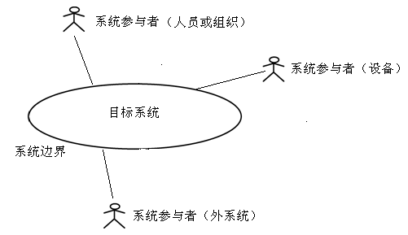
3.3.1 面向对象分析概述
确定系统边界
系统边界是系统的所有内部成分与系统以外各种事物的分界线。系统只通过边界上有限数量的接口与外部的系统参与者（人员、组织、设备或外系统）进行交互。

Slide 161
3.3.1 面向对象分析概述
面向对象分析的3种模型
用例模型：用例和场景表示的功能模型；（是基础和依据）
对象模型：用类和对象表示的静态模型；（是核心）
交互模型：由状态图和顺序图表示的动态模型。（涉及交互时很重要 ）

Slide 162
第3章 软件需求工程 3.3 面向对象需求分析与建模
3.3.1 面向对象分析概述
3.3.2 建立用例模型
3.3.3 建立对象模型
3.3.4 建立动态模型
3.3.5 面向对象分析案例

Slide 163
3.3.2 建立用例模型
建立用例模型的过程
确定业务参与者──标识目标系统将支持的不同类型的用户，可以是人、事件或其他系统。
确定业务需求用例──参与者需要系统提供的完整功能。
创建用例图──标识参与者与用例之间、用例与用例之间的关系。

Slide 164
3.3.2 建立用例模型
例:选课系统的需求描述如下。
系统的主要功能是给教师分配课程和学生注册课程。
在每个学期选课开始之前，系统管理员需要对系统中的教师信息、课程信息和学生信息进行维护。学期结束后，将本学期成绩归档到学籍档案系统。
学生登录系统后会得到一份本学期将要开设的课程目录。每门课程包含的信息有开课系别、教师、上课时间、教室、容纳的学生数量和学生选择课程的先决条件。
当学生选择了一门课程后，系统需访问学籍档案系统，查询是否符合选课的先决条件 。如果不符合，系统给出提示信息。

Slide 165
3.3.2 建立用例模型
每个学期有一段时间让学生可以改变计划，学生可以在这段时间内访问联机系统以增选课程或退选课程。
教师可以访问在线系统，查看将要教授哪些课程和每门课程有哪些学生报名，
课程考试结束后可以提交成绩，系统可以生成带有成绩分布统计结果的成绩单。

Slide 166
确定业务参与者
3.3.2 建立用例模型
确定业务参与者的好处：
通过关注系统的业务参与者，我们可以将重点放在如何使用系统，而不是如何构造系统上，并且有助于进一步明确系统的范围和边界。
当系统比较庞大和复杂时，要搞清楚系统的需求往往比较困难，通过明确参与者，可以针对参与者确定系统需求，有助于保证系统需求的完整性。

Slide 167
3.3.2 建立用例模型
确定业务参与者
确定方法1：可通过以下资料来确定系统的参与者：
标识系统范围和边界的环境图；
现有系统（如果有的话）的文档和用户手册；
项目会议和研讨会的记录；
现有的需求文档、工作手册等。

Slide 168
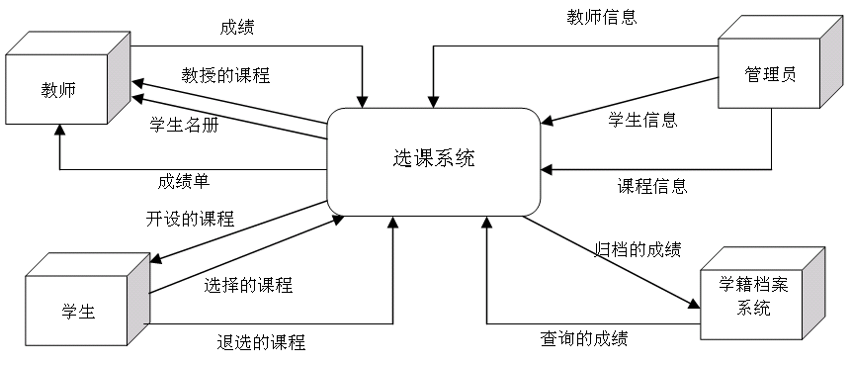
选课系统的环境图

Slide 169
3.3.2 建立用例模型
确定业务参与者
确定方法2：还可以通过提出以下问题，明确系统的参与者：
谁或者什么为系统提供输入？
谁或者什么接收系统的输出？
需要与其他系统连接的接口吗？
是否存在在预定的时间自动触发的事件？
谁将维护系统中的信息？

Slide 170
3.3.2 建立用例模型
确定业务参与者
初步结果：从选课系统的需求描述中，可以确定4类参与者：
学生（Student）
教师（Teacher）
系统管理员（Administrator）
学籍档案系统（Archive System）

Slide 171
确定业务需求用例
3.3.2 建立用例模型
方法1：从参与者的角度获取用例，提下面问题
每个参与者的特定任务是什么？
在交互过程中，参与者是怎样使用系统的服务来完成它们的任务以达到目的的？
是否每个参与者都要从系统中创建、存储、改变、移动或读取信息？
是否任何参与者需要通知系统有关突发性的、外部的改变？
哪些用例支持或维护系统？
目前的用例是否覆盖了所有功能需求？

Slide 172
3.3.2 建立用例模型
确定业务需求用例
方法2：利用环境图
环境图是分析参与者和发现潜在用例的极好来源，它不仅可以用在结构化分析方法中，也可以用于面向对象的分析方法中。
通过环境图，可以确定系统的主要输入输出，通过提交和接收输入输出的各方确定潜在的用例。

Slide 173
选课系统的环境图

Slide 174
3.3.2 建立用例模型
确定业务需求用例
方法3：从系统功能的角度获取用例
以穷举的方式考虑每一个参与者与系统的交互，看需要什么样的功能；
目前的用例是否覆盖了所有的功能需求；
一个用例描述一个功能，如功能过大则需要对其分解；
一个用例应在一个相对短的时间内完成一个完整的功能。如在不同时段被不同的参与者执行，最好分解成单独的用例，便于功能复用。

Slide 175
3.3.2 建立用例模型
确定业务需求用例
方法4：在用例描述遇到困难时，可利用场景获取用例
使用“角色扮演”技术深入工作现场观察详细了解并描述；
支出场景发生的前驱和后继场景，并考虑可能发生的错误场景以及对错误场景的处理措施；

Slide 176
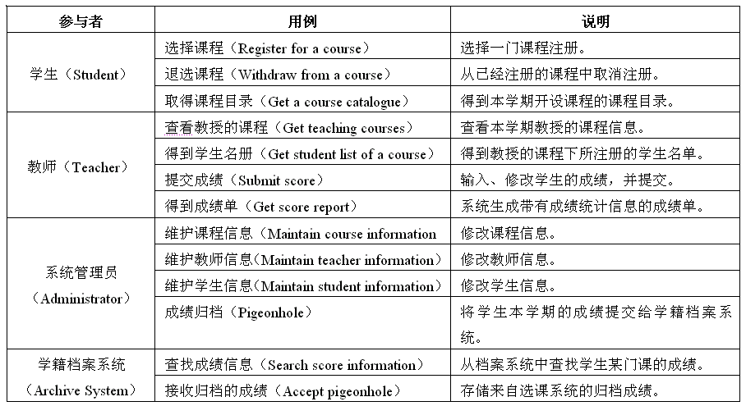
3.3.2 建立用例模型
初步结果：初步确定的选课系统用例列表

Slide 177
3.3.2 建立用例模型
用例的规格说明
对用例的完整描述包括用例名称、执行者、前置条件、后置条件、一个主事件流、零到多个备选事件流；
主事件流表示正常情况下执行者与系统之间的信息交互及动作序列；
备选事件流则表示特殊情况或异常情况下的信息交互及动作序列；
应给出每个用例的规格说明。

Slide 178
用例“选择课程”的规格说明
3.3.2 建立用例模型

Slide 179
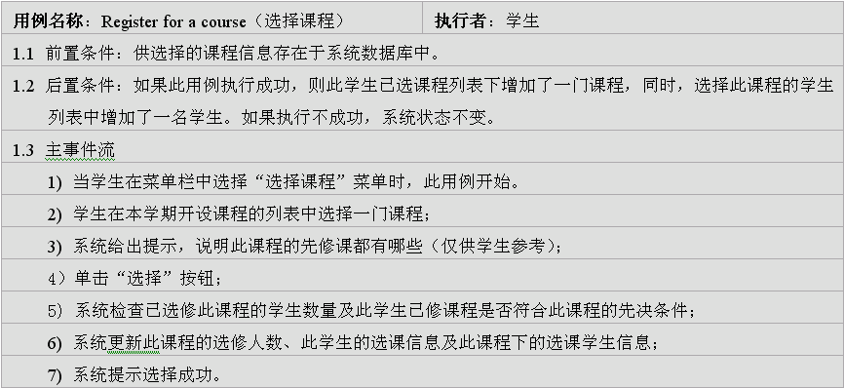
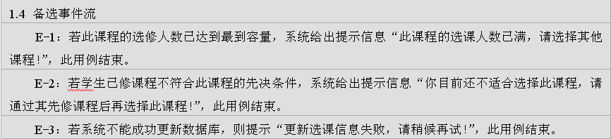
用例“选择课程”的规格说明

Slide 180
创建用例图
3.3.2 建立用例模型
用例图是若干个参与者和用例，以及它们间的关系构成的图形表示。
每个系统通常都有一个总体用例视图（Global View of Actors and Use Cases），如果总体视图过于复杂，则可以创建多个用例图，每个用例图关注系统的某一方面。
通常是围绕参与者创建用例图。

Slide 181
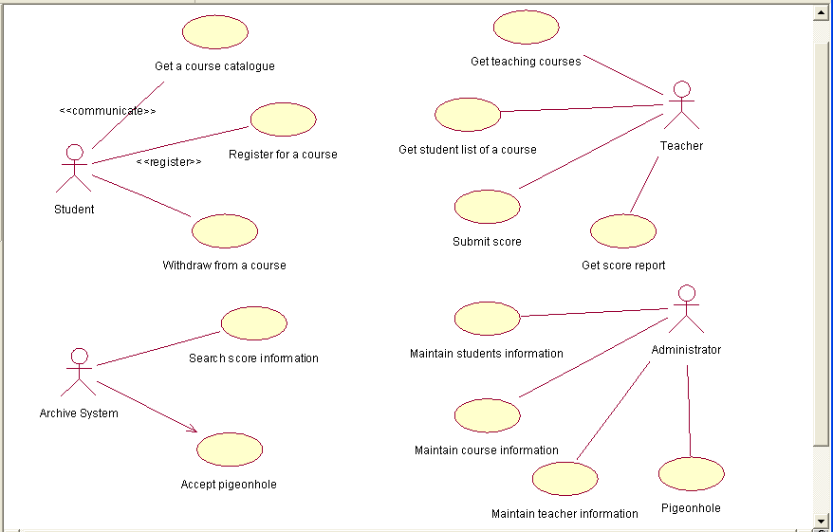
使用Rose创建用例模型
根据前面的初步确定的选课系统用例列表，加上参与者和用例之间的关系

Slide 182
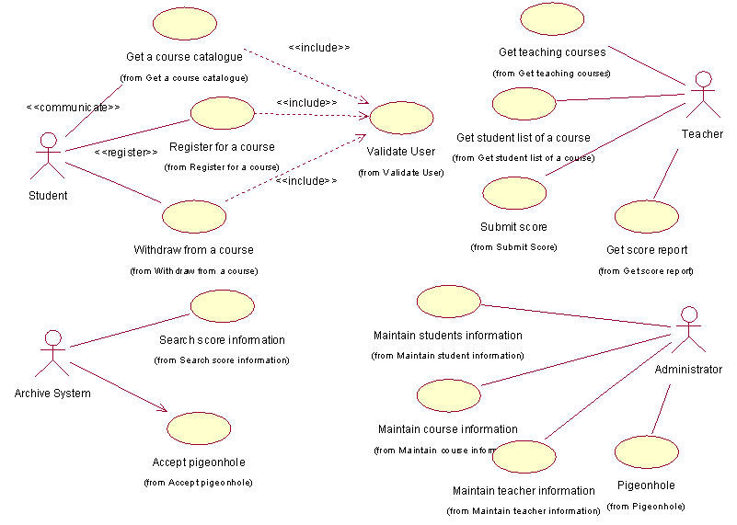
使用Rose创建用例模型
添加了包含关系的主用例图如图所示
Notes:
UML2.2中，用例之间的关系用依赖符号表示。

Slide 183
3.3.2 建立用例模型
注意：用例建模几乎不可能一次完成，需要多次迭代并逐步完善！

Slide 184
第3章 软件需求工程 3.3 面向对象需求分析与建模
3.3.1 面向对象分析概述
3.3.2 建立用例模型
3.3.3 建立对象模型
3.3.4 建立动态模型
3.3.5 面向对象分析案例

Slide 185
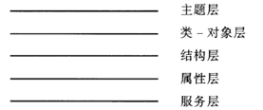
3.3 建立对象模型
（1）对象模型的5个层次
Coad & Yourdon提出，复杂问题(大型系统)的对象模型应该由下述5个层次组成：主题层(也称为范畴层)、类-对象层、结构层、属性层和服务层，如图所示。

Slide 186
(2) 划分主题
3.3 建立对象模型
在开发大型、复杂系统的过程中，为了降低复杂程度，人们习惯于把系统再进一步划分成几个不同的主题。
应该按问题领域而不是用功能分解方法来确定主题。此外，应该按照使不同主题内的对象相互间依赖和交互最少的原则来确定主题。
主题可以采用UML中的包来展现。

Slide 187
(3) 确定类与对象
3.3 建立对象模型
找出候选的类与对象
方法1：类与对象是对问题域中有意义的事物的抽象，它们既可能是可见的物理实体，也可能是抽象的概念。我们可以将客观事物分为以下五类去提取：
可感知的物理实体，如教学楼、教室等。
人或组织的角色，如教师、计算机系等。
应该记忆的事件，如演出、交通事故等。
两个或多个对象的相互作用，通常带有交易或接触的性质，如购买、教学等。
需要说明的概念，如保险法、政策等。
Notes:
系统分析员的主要任务就是根据需求规格说明和用例模型确定问题域的类与对象。首先找出所有候选的类与对象，然后从候选的类与对象中筛选掉不正确的或不必要的。

Slide 188
3.3 建立对象模型
(3) 确定类与对象
找出候选的类与对象
方法2：另一种更简单的非正式分析方法，是以自然语言书写的需求陈述为依据，把陈述中的名词作为类与对象的候选者，用形容词作为确定属性的线索，把动词作为服务(操作)的候选者。
例如，在选课系统中，可以初步确定Teacher（教师）、Student（学生）、Course（课程）、CourseTask（课程任务，指一门课程划分为多个任务）、StudentList（学生名册）、ScoreReport（成绩单）等类与对象。

Slide 189
3.3 建立对象模型
(3) 确定类与对象
筛选出正确的类与对象
严格考察每个候选对象，从中去掉不正确的或不必要的类与对象，仅保留确实应该记录其信息或需要其提供服务的那些类与对象。
依据的标准是考虑冗余、无关、笼统、属性、操作、实现等方面来删除不正确或不必要的类与对象。

Slide 190
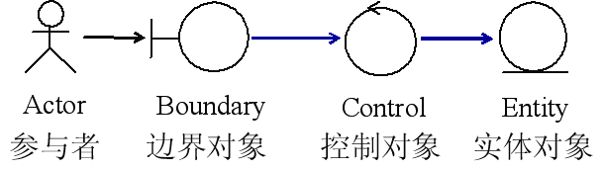
3.3 建立对象模型
(3) 确定类与对象
区分实体类、边界类和控制类
在类分析时首先从问题域的实体类入手，如果在建立分析对象模型时区分实体类、边界类和控制类，将有助于理解系统。
实体类表示系统将跟踪的持久信息；边界类表示参与者与系统之间的交互；控制类负责用例的实现。其图形表示如图所示。

Slide 191
(4)确定结构
3.3 建立对象模型
确定泛化（继承）关系
方法：
学习当前领域的分类学知识。领域分类法往往比较正确地反映了事物的特征、类别以及各种概念的一般性与特殊性。
按常识考虑事物的分类。如果问题域没有可供参考的分类方法，可以按自己的常识，从各种不同的角度考虑事物的分类，从而发现泛化（继承）关系。

Slide 192
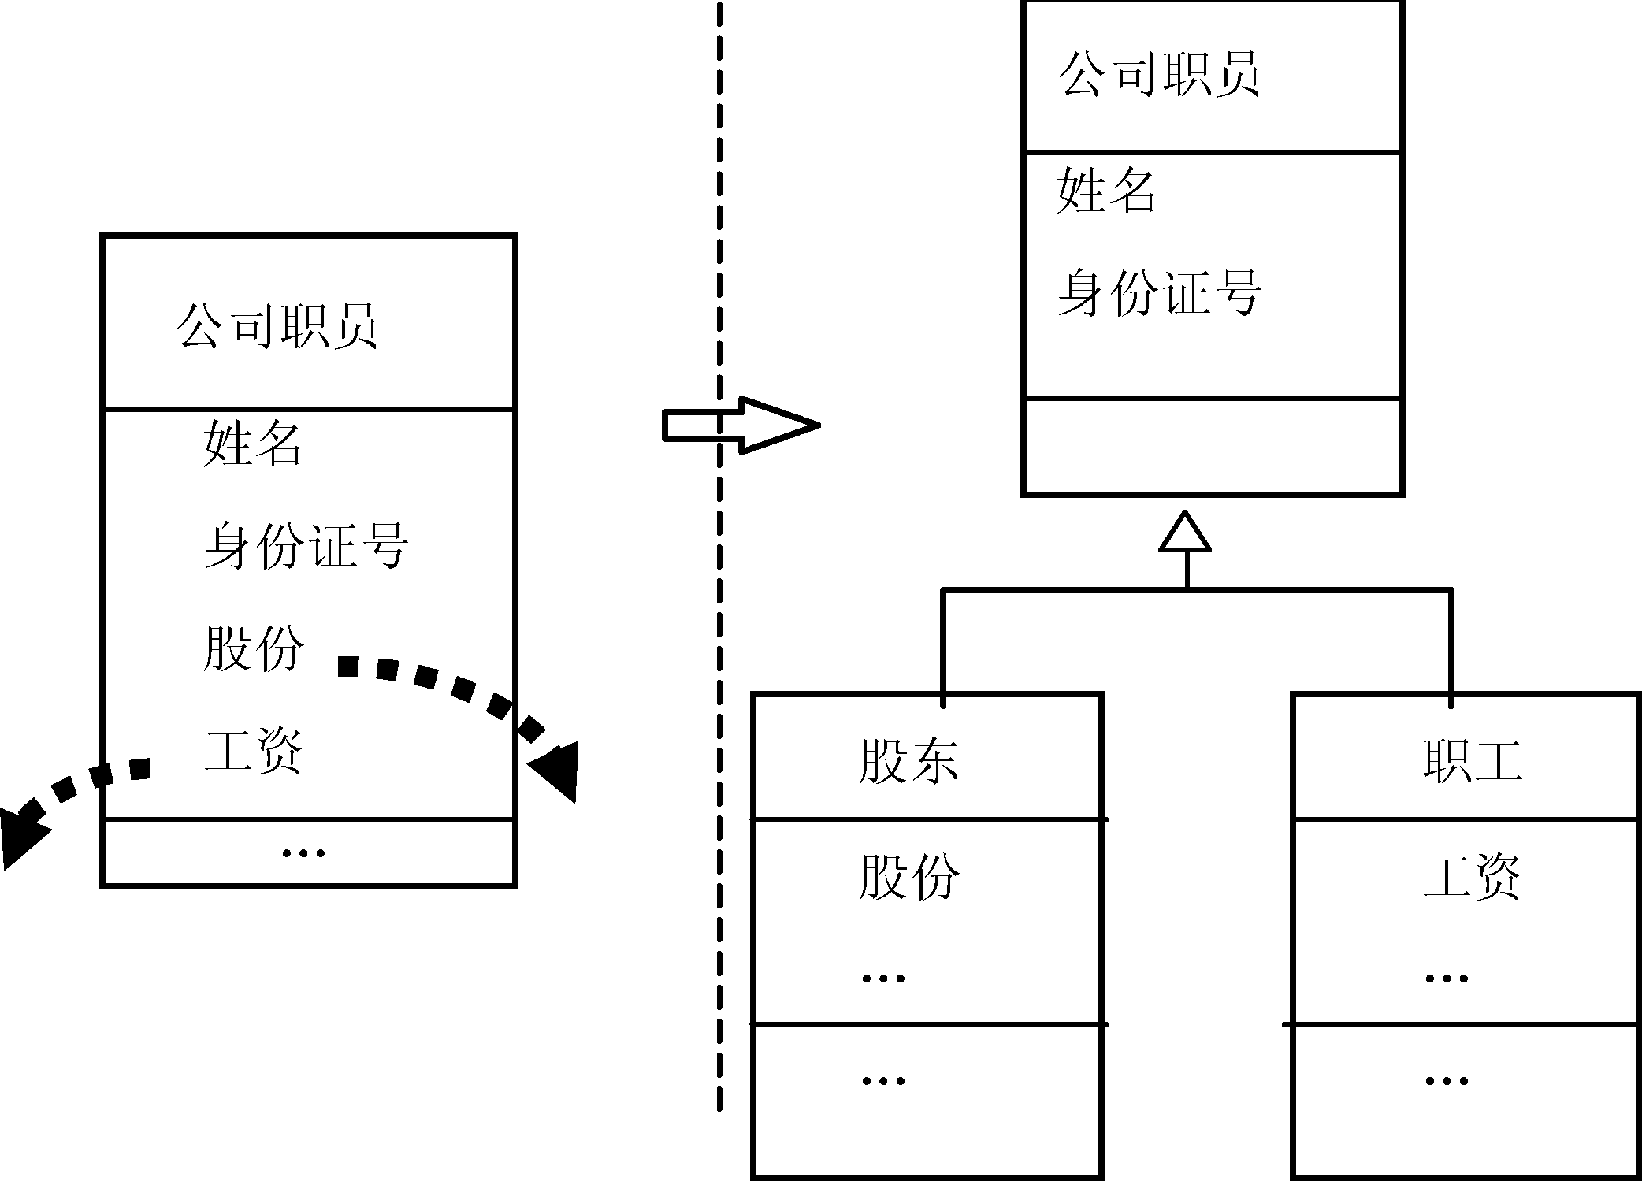
3.3 建立对象模型
(4)确定结构
确定泛化（继承）关系
考察类的属性与操作，“自上而下”地从一般类发现特殊类。

Slide 193
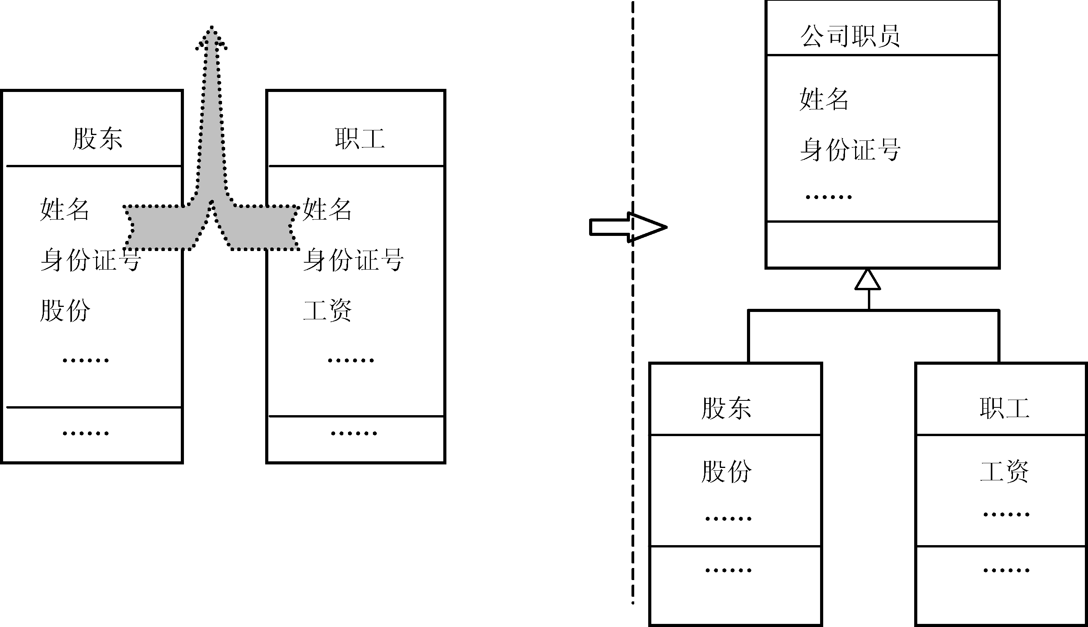
3.3 建立对象模型
(4)确定结构
确定泛化（继承）关系
“自下而上”地从特殊类抽取出一般类

Slide 194
3.3 建立对象模型
(4)确定结构
确定关联关系
识别各类对象间的静态联系，寻找这些关系是否与系统责任有关。如学生与班级、课程间存在关联关系；
识别关联的属性和操作，如仅用关联不能充分表达的信息，可建立关联类；
分析关联的多重性，但在一组关联被稳定之前先不必考虑实例之间的多重性；
进一步分析关联的性质
过多的关联使得一个模型不可读。

Slide 195
(5)确定属性
3.3 建立对象模型
应该仅考虑与具体应用直接相关的属性，不要考虑那些超出所要解决的问题范围的属性。
在分析过程中应该首先找出最重要的属性，以后再逐渐把其余属性增添进去。
在分析阶段不要考虑那些纯粹用于实现的属性。

Slide 196
3.3 建立对象模型
(5)确定属性
确定属性的策略：
每个对象至少需包含一个属性，例如_id。
属性取值必须适合对象类的所有实例。例如，属性“会飞”并不属于所有的鸟，
出现在泛化关系中的对象所继承的属性必须与泛化关系一致。
系统的所有存储数据必须定义为属性；
对象的导出属性应当略去。例如，“年龄”是由属性“出生日期”导出，它不能作为基本属性存在。
在分析阶段，如果某属性描述了对象的外部不可见状态，应将该属性从分析模型中删去。

Slide 197
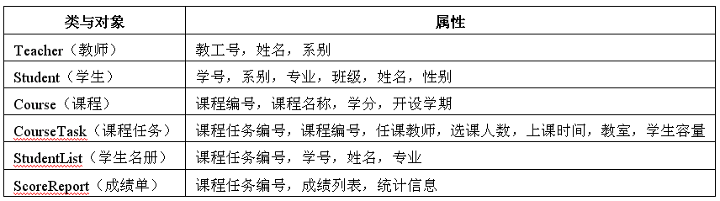
3.3 建立对象模型
(5)确定属性
选课系统中初步确定的类与对象的属性

Slide 198
(6)确定服务
3.3 建立对象模型
在标识每个对象中必须封装的服务时要注意以下两种服务：
(1) 简单的服务。即每一个对象都应具备的服务，这些服务包括：建立和初始化一个新对象，建立或切断对象之间的关联，存取对象的属性值，释放或删除一个对象。这些服务在分析时是隐含的，在图中不标出，但实现类和对象时有定义。
(2) 复杂的服务。它分为两种：
计算服务：利用对象的属性值计算，以实现某种功能；
监控服务：处理对外部系统的输入∕输出，外部设备的控制和数据的存取。

Slide 199
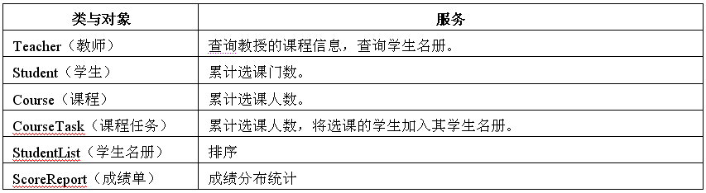
3.3 建立对象模型
(6)确定服务
选课系统中类与对象的服务

Slide 200
使用Rose建立类图
3.3 建立对象模型
(7) 建立类图（识别类的构造类型）
类也有构造型，每个类最少有一种构造型。一些常用的构造型是：实体类、边界类、控制类、例外类等。
显然，Student、Teacher和Course类应属于实体类。边界类可能包括RegisterForm（登记表格）、CourseSchedule(课程表)等。

Slide 201
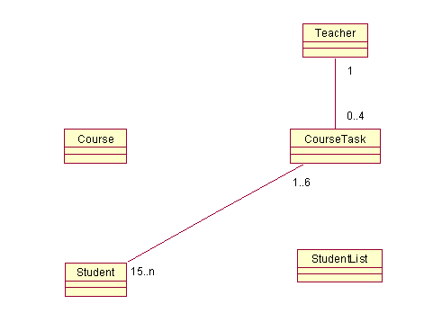
使用Rose建立类图
3.3 建立对象模型
(7) 建立类图（标示关联关系）
如果规定一名教师每学期最多承担4个教学任务，特殊情况下可以不承担教学任务；少于15人不开课，每名学生每学期选课不超过6门。则增加了关联数量的类图如图所示。

Slide 202


使用Rose建立类图
3.3 建立对象模型
(7) 建立类图（标识聚合关系）
聚合是关联关系的特殊形式——整体和部分的关系。聚合是部分或包含的关系。
例如：在一个学期中，很多班级的学生都需要上同一门课程（Course），通常会将此门课程的教学划分为多个教学任务（CourseTask）。Course和CourseTask可以认为是聚合关系。

Slide 203

使用Rose建立类图
3.3 建立对象模型
(7) 建立类图（建立关联类）
CourseTask和Student之间是多对多的关系，很容易想到的问题是学生选课的成绩存在哪里？
显然，对于每个CourseTask对象（一份教学任务），选课结束后都有一份学生名单，也就是StudentList对象，是StudentList将CourseTask对象及Student对象关联在一起的，
因此，应将StudentList作为关联类。

Slide 204

使用Rose建立类图
3.3 建立对象模型
(7) 建立类图（标示泛化关系）
在选课系统中，如果考虑到学生、教师或系统管理员登录系统时需要进行权限控制，可以增加用户（User）类。

Slide 205
第3章 软件需求工程 3.3 面向对象需求分析与建模
3.3.1 面向对象分析概述
3.3.2 建立用例模型
3.3.3 建立对象模型
3.3.4 建立动态模型
3.3.5 面向对象分析案例

Slide 206
3.3.4 建立动态模型
在开发交互式系统时，动态模型起着很重要的作用。
在UML中动态模型的描述工具有顺序图、通信图和状态图。

Slide 207
顺序图
3.3.4 建立动态模型
用例图中的事件流是由文本表示的，事件流描述的是用例实现的过程，也称为场景（scenarios），可以用顺序图表示场景。
顺序图按照时间顺序显示对象之间的交互关系。它描述场景中的对象和类以及在完成场景中定义的功能时对象间要交换的信息。

Slide 208

3.3.4 建立动态模型
顺序图
Notes:
增加消息后的顺序图如图所示，为了阅读方便，一开始可以在顺序图中可以使用中文对消息进行说明，但随着分析及迭代的深入，最后需要改为英文，并且需要与类中定义的方法一致。

Slide 209
协作图
3.3.4 建立动态模型
协作图也称通信图，是顺序图的另一种表示形式，用于描述相互协作的对象间的交互关系和链接关系。
一般情况下，当表示涉及很多对象的模型时，协作图比顺序图更形象。
另外，与顺序图不同，对象之间的实线可能表明这些对象的类之间需要关联。

Slide 210

通信图
3.3.4 建立动态模型
在Rose中根据顺序图建立通信图非常简单。
只要在顺序图上按“F5”键，就可以自动将顺序图转换成通信图。

Slide 211
状态图
3.3.4 建立动态模型
状态图由对象的各个状态和连接这些状态的转换组成。
通常，用一张状态图描绘一类对象的行为，它确定了由事件序列引出的状态序列。
不是任何一个类都需要有一张状态图描绘它的行为，只针对具有明显的状态特征并且具有比较复杂的状态—事件—响应行为的类，才需要画状态图。
在选课系统中，CourseTask类的对象具有比较明显的状态特征，其状态有：初始状态、可选状态、人满状态、关闭状态。

Slide 212

状态图
3.3.4 建立动态模型
在选课系统中，可以给CourseTask增加状态图。

Slide 213
第3章 软件需求工程 3.3 面向对象需求分析与建模
3.3.1 面向对象分析概述
3.3.2 建立用例模型
3.3.3 建立对象模型
3.3.4 建立动态模型
3.3.5 面向对象分析案例

Slide 214
第3章 软件需求工程 3.3 面向对象需求分析与建模
面向对象分析案例

Slide 215
第3章 软件需求工程
3.1 需求获取与需求分析阶段的任务
3.2 面向对象方法与UML简介
3.3 面向对象需求分析与建模★△
3.4 系统需求规格说明
3.5 需求评审（自学）
3.6 需求管理（自学）

Slide 216
3.4 系统需求规格说明
本节内容参见教材第三章第3.3节内容

Slide 217
3.4 系统需求规格说明
3.4.1 软件需求规格说明模板
需求分析阶段的重要任务之一是根据分析的结果编写需求规格说明，经过严格评审并得到用户确认之后，作为这个阶段的最终成果。
按照国家标准GB/T 8567—2006《计算机软件文档编制规范》，涉及需求规格说明的文档有“软件需求规格说明（SRS）”、“数据需求说明（DRD）”等。
JH_2001_NCSS产品包需求分析案例.pdf

Slide 218
3.4 系统需求规格说明
3.4.2 SRS和DRD的质量要求
完整性
无歧义性
一致性
可验证性
可修改性
可追踪性

Slide 219
第3章 软件需求工程
3.1 需求获取与需求分析阶段的任务
3.2 面向对象方法与UML简介
3.3 面向对象需求分析与建模★△
3.4 系统需求规格说明
3.5 需求评审（自学）
3.6 需求管理（自学）

Slide 220
3.5 需求评审
本节内容参见教材第三章第3.4节内容

Slide 221
第3章 软件需求工程
3.1 需求获取与需求分析阶段的任务
3.2 面向对象方法与UML简介
3.3 面向对象需求分析与建模★△
3.4 系统需求规格说明
3.5 需求评审（自学）
3.6 需求管理（自学）

Slide 222
3.5 需求管理
本节内容参见教材第三章第3.5节内容

Slide 223
复习与思考：
P45 例3.1， 注意顶层和一层数据流图
P63 习题 3.5，3.7

Slide 224
谢谢！

Slide 225
3.1 需求获取与需求分析阶段的任务
需求获取的主要任务：与客户或用户沟通，完成下面要求
了解系统或产品的目标是什么？
客户或用户想要实现什么？
系统和产品如何满足业务的要求，
最终系统或产品如何用于日常工作？
注意：获取并理解用户的需求是软件工程师所面对的最困难的任务之一

Slide 226
3.1 需求获取与需求分析阶段的任务
导出需求变得如此困难的原因归为以下几个方面的问题：
系统的目标或范围问题；
需求不准确性问题 ；
需求的易变问题 ；
需求获取除了需要有专业的系统分析师，还需要通过有效的客户／开发者的合作才能成功。

Slide 227
软件项目成功率不容乐观
S1:项目成败与需求实践

Slide 228
需求:导致项目失败的罪魁祸首
成功因素 | 权重 | 失败因素 | 权重
用户的参与 | 15.9% | 不完整的需求 | 13.1%
执行层的支持 | 13.9% | 缺乏用户参与 | 12.4%
清晰的需求描述 | 13.0% | 资源不足 | 10.6%
合适的规划 | 9.6% | 不切实际的用户期望 | 9.9%
现实的客户期望 | 8.2% | 缺乏执行层的支持 | 9.3%
较小的里程碑 | 7.7% | 需求变更频繁 | 8.7%
有才能的员工 | 7.2% | 规划不足 | 8.1%
主权 | 5.3% | 提供了不再需要的 | 7.5%
清晰的愿景和目标 | 2.9% | 缺乏IT管理 | 6.2%
努力的工作和稳定的员工 | 2.4% | 技术能力缺乏 | 4.3%
其他 | 13.9% | 其他 | 9.9%
对不知道航行目的地的人来说，没有顺风！
S1:项目成败与需求实践

Slide 229
现象背后的原因
缺乏用户参与
不完整的需求
不切实际的用户需求
提供了不再需要的需求
技术驱动的需求过程
优先级划分不科学
S1:项目成败与需求实践

Slide 230

软件需求曾经让我们如此狼狈
-

Slide 231
漫画的启示
沟通失真
客户需求放大
项目经理的需求控制
分析人员的技术加工
编码人员的断章取义
100%
用户代表
40%
需求人员
16%
设计人员
8.4%
开发人员
S1:项目成败与需求实践

Slide 232
需求工程面临的问题：客户方的问题
客户方的问题
客户说不清楚需求
双方误解需求
客户经常变更需求

Slide 233
需求工程面临的问题：开发方的问题
开发方的问题
没有熟练掌握需求工程的各项技能，如需求调研、需求分析、需求定义、需求评审、需求跟踪、需求变更控制等。
软件是人开发的，人的心理难以捉摸，所以我们需要需求技能。
公司没有在战略高度上重视“领域需求研究”。仅仅把需求分析当作项目中的一个环节看待。每个项目都从零开始做需求分析，被动地等待客户提出需求、变更需求。而没有主动研究领域需求，提炼出领域需求知识财富，从而引导客户消费。

Slide 234
软件成功的主要因素
软件项目成功的三个主要因素:
用户的参与
主管层的支持
需求的清晰表述
组织和个人对用户参与的认识水平和认同度有多高，他们的软件开发水平和能力就会有多高，系统使用的效率和效益就会有多高！

Slide 235
3.1 需求获取与需求分析阶段的任务
需求获取的任务和原则
需求获取的过程
软件需求分析阶段的任务

Slide 236
3.1 需求获取与需求分析阶段的任务----需求获取的任务和原则
需求获取的任务
发现和分析问题，并分析问题的原因/结果关系。
与用户进行各种方式的交流，并使用调查研究方法收集信息。
按照三个成分观察问题的不同侧面：即数据、过程和接口。
将获取的需求文档化，形式有用例、决策表、需求表等。

Slide 237
3.1 需求获取与需求分析阶段的任务----需求获取的任务和原则
需求获取应遵循的原则
深入浅出的原则。就是说，需求获取要尽可能全面、细致。获取的需求是个全集，目标系统真正实现的是个子集。
以流程为主线的原则。在与用户交流的过程中，应该用流程将所有的内容串起来。如信息、组织结构、处理规则等。这样便于交流沟通。流程的描述既有宏观描述，也有微观描述。

Slide 238
3.1 需求获取与需求分析阶段的任务----需求获取的过程
1） 开发高层的业务模型
2）定义项目范围和高层需求
3）识别用户类和用户代表
系统的不同用户之间在很多方面存在差异，例如：
使用产品的频率；
用户在应用领域的经验和使用计算机系统的技能；
所用到的产品功能；
为支持业务过程所进行的工作；
访问权限和安全级别

Slide 239
3.1 需求获取与需求分析阶段的任务----需求获取的过程
4） 获取具体的需求
确定了项目范围和高层需求，并确定了用户类及用户代表后，就需要获取更具体、完整和详细的需求。具体需求的来源可以来自以下几种典型的途径。
与用户进行交流。
现有产品或竞争产品的描述文档。
系统需求规格说明。
当前系统的问题报告和改进要求。
市场调查和用户问卷调查。
观察用户如何工作。

Slide 240
3.1 需求获取与需求分析阶段的任务----需求获取的过程
5.）确定目标系统的业务工作流
具体到当前待开发的应用系统，确定系统的业务工作流和主要的业务规则，采取需求调研的方法获取所需的信息。例如，针对信息系统的需求调研方法如下：
调研用户的组织结构、岗位设置、职责定义，从功能上区分有多少个子系统，划分系统的大致范围，明确系统的目标。
调研每个子系统的工作流程、功能与处理规则，收集原始信息资料，用数据流来表示物流、资金流、信息流三者的关系。
对调研内容事先准备，针对不同管理层次的用户询问不同的问题，列出问题清单。将操作层、管理层、决策层的需求既联系又区分开来，形成一个需求的层次。

Slide 241
3.1 需求获取与需求分析阶段的任务----需求获取的过程
6）需求整理与总结
必须对上面步骤取得的需求资料进行整理和总结，确定对软件系统的综合要求，即软件的需求。
并提出这些需求实现条件，以及需求应达到的标准。
这些需求包括功能需求、性能需求、环境需求、可靠性需求、安全保密要求、用户界面需求、资源使用需求、软件成本消耗与开发进度需求等。

Slide 242

3.1 需求获取与需求分析阶段的任务----软件需求分析阶段的任务
可以把软件需求分析阶段的工作分为4个步骤，即获取需求、分析需求、定义需求和验证需求，如图所示。
软件需求分析阶段的工作步骤

Slide 243
3.1 需求获取与需求分析阶段的任务----软件需求分析阶段的任务
需求获取
通过启发、引导从客户（或用户）那里得到的原始需求是他们的业务要求（needs），简称为N。
这是分析之前获取的需求，其中可能存在一些实际问题，这些问题只有通过分析才能得到解决，直接把获取的需求作为软件设计阶段的依据将会导致严重的后果。

Slide 244
3.1 需求获取与需求分析阶段的任务----软件需求分析阶段的任务
需求分析
认真研究获取的需求，必须考虑以下几方面：
完整性：每项获取的需求都应给出清楚的描述，使得软件开发工作能够取得设计和实现该功能所需要的全部必要信息。
正确性：获取的每项需求必须是准确无误的，并且需求描述无歧义性。
合理性：各项需求之间、软件需求与系统需求之间应是协调一致的，不应存在矛盾和冲突。

Slide 245
3.1 需求获取与需求分析阶段的任务----软件需求分析阶段的任务
需求分析
可行性：包括技术可行性 、经济可行性 、社会可行性 。
充分性：获取的需求是否全面、周到。

Slide 246

3.1 需求获取与需求分析阶段的任务----软件需求分析阶段的任务
需求分析
由于分析的过程会对获取的需求做部分调整，也即从获取的需求N中去掉了一些a，又补充了一些c，从而得到的是分析的需求R1（b+c）。

Slide 247
3.1 需求获取与需求分析阶段的任务----软件需求分析阶段的任务
需求定义
将已经过分析的需求清晰、全面、系统、准确地描述成为正式的文档，这一步定义需求的工作就是编写需求规格说明。

Slide 248
3.1 需求获取与需求分析阶段的任务----软件需求分析阶段的任务
需求验证
为了确保已定义的需求（需求规格说明）准确无误，并能为客户（或用户）理解和接受，需要对其进行严格的评审。

Slide 249
关于需求的补充资料

Slide 250
需求是什么?
需求——必需的要求！

Slide 251
业务需求就是系统目标
业务需求是指反映组织机构或客户对系统、产品高层次的目标要求，通常问题定义本身就是业务需求 。
现状：功能分解盛行的今天，常常会犯“盲人摸象”的错误，这使得需求太过脆弱，难以经受考验。
目标的定义不能够流于形式，应该具有以下特征：业务导向、可度量、合理、可行。要 注意目标太夸大会浪费资源，目标 太缩小会影响士气。（教堂与小屋）
目标通常就是业务需求！

Slide 252
用户需求
用户需求是指描述用户使用产品必须要完成什么任务，怎么完成的需求，通常是在问题定义的基础上进用户访谈、调查，对用户使用的场景进行整理，从而建立从用户角度的需求。
用户有不同类型： > 管理型、事务型 > 信息系统、人 > 决策层、使用层 > 常用者、偶用者
例子：对快到期的客户，系统将通过短信 将续保信息发给该客户的代理人

Slide 253
软件需求
从系统实现的角度描述的需求。
开发人员（设计及分析人员）在业务需求、用户需求的基础上生成的。有时还需要考虑相关联的硬件、环境方面的需求
→ 业务需求
→ 用户需求
→ 软件需求
需求定义
需求捕获
需求分析

Slide 254
功能需求
功能需求是需求的主体，是需求的本质
功能需求定义了：系统必须完成的那些事，即为了向它的用户提供有用的功能，产品必须执行的动作
功能需求也称为行为需求
零散（需求项）→整理（特性、用例、用户故事）
功能需求的要点在于组织!

Slide 255
质量属性
产品必须具备的属性或品质
McCall体系：运行(正确性、可靠性、效率、完整性、使用性)、修正(维护性、测试性、灵活性)、转移(移植性、复用性、共运行性)
非功能需求重在有效传递!
1)定性→场景→定量
2)全局→局部+全局
3)零散→可追踪

Slide 256
设计约束
约束也称为限制条件、补充规约，这通常是对解决方案的一些约束说明。
例如：
必须采用国有自主知识版权的数据库系统…
必须运行在UNIX操作系统之下
用户将在户外完成作业
1)非技术因素决定的技术选型
2)预期的软硬件环境
3)预期的使用环境

Slide 257

需求开发与管理

Slide 258

需求开发活动

Slide 259
需求分析师
需求分析员是对项目涉众的需求进行收集、分析、记录和验证等职责的主要承担者，是用户群体与软件开发团队间进行需求沟通的主要渠道
典型活动：定义业务需求、确定项目涉众和用户类别、获取需求、分析需求、为需求建模、编写需求规格说明、主持对需求的验证、引导对需求的优先级划分、管理需求
必备技能：倾听、交谈和提问的技巧， 分析、协调、观察、写作、组织、建 模、人际交往和创造能力

Slide 260
需求分析师
必备知识：
现代需求管理技术
各种软件开发生命周期
领域知识
需求分析员的来源：
用户转为分析员（软件工程知识欠缺）
开发人员转为分析员（领域知识、沟通能力）
主题专家（易按自己的偏好来构建系统）

Slide 261

需求过程

Slide 262

需求过程

Slide 263
需求大纲—SDRUM²模型
Subject:产品特征或业务需求，具有明确的目的和价值特性。（难点：业务规则、市场隐性需求挖掘）
Domain：领域分析，描述产品或应用的数据模型（难点：如何满足企业数据标准、数据交互、决策分析）
Role：终端用户群划分、特征分析-》识别用户代表
Use case：识别用户代表所需要的用例，（功能需求、使用模式、性能需求），常见模板CRUDL
Model²：模型化&模板化：细化用例，模型化表达、模板化规约。

Slide 264
第3章 软件需求工程
3.1 需求获取与需求分析阶段的任务
3.2 面向对象方法与UML简介
3.3 面向对象需求分析与建模★△
3.4 系统需求规格说明
3.5 需求评审（自学）
3.6 需求管理（自学）

Slide 265
3.2 面向对象方法与UML
本节主要参考教材第5章内容

Slide 266
3.2 面向对象方法与UML
3.2.1 面向对象的概念与开发方法
3.2.2 UML简介
3.2.3 UML的事物
3.2.4 UML的关系
3.2.5 UML的图
3.2.6 使用和扩展UML

Slide 267
3.2 面向对象方法与UML --- 面向对象的概念与开发方法
现实世界就是由各种对象组成的，如建筑物、人、汽车、动物、植物等。复杂的对象可以由简单的对象组成。
在研究对象时主要考虑对象的属性和行为，有些不同的对象会呈现相同或相似的属性和行为，如轿车、卡车、面包车。
通常将属性及行为相同或相似的对象归为一类。类可以看成是对象的抽象，代表了此类对象所具有的共有属性和行为。

Slide 268
3.2 面向对象方法与UML --- 面向对象的概念与开发方法
Coad和Yourdon给出了“面向对象”的一个定义：
面向对象＝对象＋类＋继承＋消息通信
如果一个系统是使用这样4个概念设计和实现的，则可认为这个系统是面向对象的。

Slide 269

对象
3.2 面向对象方法与UML --- 面向对象的概念与开发方法
对象是包含现实世界物体特征的抽象实体，它反映了系统为之保存信息和（或）与它交互的能力。
例如，Student对象的数据可能有姓名、性别、出生日期、家庭住址、电话号码等，其操作可能是对这些数据值的赋值及更改。

Slide 270
对象
3.2 面向对象方法与UML --- 面向对象的概念与开发方法
对象与类有几乎完全相同的表示形式，主要差别是对象的名字下面要加一条下划线。对象名有下列三种表示格式：
(1) 第一种格式是：
对象名：类名
(2) 第二种格式是：
：类名
这种格式用于尚未给对象命名的情况，注意，类名前的冒号不能省略。
(3) 第三种格式是：
对象名

Slide 271
对象
3.2 面向对象方法与UML --- 面向对象的概念与开发方法
对象有两个层次的概念：
现实生活中对象：
是指客观世界的实体。
可以是可见的有形对象，如人、学生、汽车、房屋等；
也可以是抽象的逻辑对象，如银行帐号和生日等
程序中对象：
是一组变量和相关方法的集合，
其中变量表明对象的状态，
方法表明对象所具有的行为。

Slide 272
对象的分类
3.2 面向对象方法与UML --- 面向对象的概念与开发方法
可以将程序中的对象分为5类：物理对象，角色，事件，交互，规格说明。
物理对象（Physical Objects）──是最易识别的对象，通常可以在问题领域的描述中找到，它们的属性可以标识和测量。
例如，大学课程注册系统中的学生对象；一个网络管理系统中各种网络物理资源对象（如开关、CPU和打印机）都是物理对象。

Slide 273
对象的分类
3.2 面向对象方法与UML --- 面向对象的概念与开发方法
(2) 角色（Roles）── 一个实体的角色也可以抽象成一个单独的对象。角色对象的操作是由角色提供的技能。
例1：一个面向对象系统中通常有“管理器”对象，它履行协调系统资源的角色。
例2：一个窗口系统中通常有“窗口管理器”对象，它扮演协调鼠标器按钮和其他窗口操作的角色。
特别地，一个实际的物理对象可能同时承担几个角色。例如，一个退休教师同时扮演退休者和教师的角色。

Slide 274
对象的分类
3.2 面向对象方法与UML --- 面向对象的概念与开发方法
(3) 事件（Events）── 一个事件是某种活动的一次“出现”。
例如“鼠标”事件。一个事件对象通常是一个数据实体，它管理“出现”的重要信息。事件对象的操作主要用于对数据的存取。
如“鼠标”事件对象有诸如光标坐标、左右键、单击，双击等信息。

Slide 275
对象的分类
3.2 面向对象方法与UML --- 面向对象的概念与开发方法
(4) 交互（Interactions）── 交互表示了在两个对象之间的关系，这种类型的对象类似于在数据库设计时所涉及的“关系”实体。
当实体之间是多对多的关系时，利用交互对象可将其简化为两个一对多的关系。
例如，在大学课程注册系统中，学生和课程之间的关系是多对多的关系，可设置一个“选课”交互对象来简化它们之间的关系。

Slide 276

类与封装
3.2 面向对象方法与UML --- 面向对象的概念与开发方法
类。可以将现实生活中的对象经过抽象，映射为程序中的对象。对象在程序中是通过一种抽象数据类型来描述的，这种抽象数据类型称为类（Class）。
为了让计算机创建对象，必须先提供对象的定义，也就是先定义对象所属的类。例如，可以将学生对象所属的类定义为Student。类的图形表示如图所示。

Slide 277
类与封装
3.2 面向对象方法与UML --- 面向对象的概念与开发方法
封装。面向对象的封装特性与其抽象特性密切相关。封装是一种信息隐蔽技术，就是利用抽象数据类型将数据和基于数据的操作封装在一起。用户只能看到对象的封装界面信息，对象的内部细节对用户是隐蔽的。
封装的定义是：
清楚的边界，所有对象的内部信息被限定在这个边界内；
接口，即对象向外界提供的方法，外界可以通过这些方法与对象进行交互；
受保护的内部实现，即软件对象功能的实现细节不能从类外访问。

Slide 278

继承
3.2 面向对象方法与UML --- 面向对象的概念与开发方法
继承是一种联结类的层次模型，为类的重用提供了方便，它提供了明确表述不同类之间共性的方法。
将公共类称为：
超类(superclass)
父类（father class）
祖先（ancestor）
基类（base class）
将从超类继承的类称为
子类(subclasses)
后代（deslendane）
导出类（derived class）

Slide 279
3.2 面向对象方法与UML --- 面向对象的概念与开发方法
多态
根据为请求提供服务的对象不同，可以得到不同的行为，这种现象称为多态。
在运行时对类进行实例化，并调用与实例对象相应的方法，称为动态绑定、后期绑定或运行时绑定。
如果方法的调用是在编译时确定的，则称为是静态绑定、前期绑定或编译时绑定。
通过在子类中覆盖父类的方法实现多态。

Slide 280
3.2 面向对象方法与UML --- 面向对象的概念与开发方法
消息通信
消息是一个对象与另一个对象的通信单元，是要求某个对象执行类中定义的某个操作的规格说明。
发送给一个对象的消息定义了一个方法名和一个参数表（可能是空的），并指定某一个对象。
一个对象接收到消息，则调用消息中指定的方法，并将形式参数与参数表中相应的值结合起来。

Slide 281
面向对象的开发方法
3.2 面向对象方法与UML --- 面向对象的概念与开发方法
面向对象软件开发方法的特征
开发方法的唯一性：即方法是对软件开发过程所有阶段进行综合考虑而得到的。
从生存期的一个阶段到下一个阶段的高度连续性：即生存期后一阶段的成果只是前一阶段成果的补充和修改。
将面向对象分析(OOA)、面向对象设计(OOD)和面向对象程序编程(OOP)集成到生存期的相应阶段。

Slide 282
3.2 面向对象方法与UML --- 面向对象的概念与开发方法
面向对象的开发方法
Rumbaugh方法 Rumbaugh和他的同事提出的对象模型化技术(OMT)用于分析、系统设计和对象级设计。分析活动建立三个模型：
对象模型(描述对象、类、层次和关系);
动态模型(描述对象和系统的行为);
功能模型(类似于高层的DFD，描述穿越系统的信息流)。

Slide 283
3.2 面向对象方法与UML --- 面向对象的概念与开发方法
面向对象的开发方法
Coad和Yourdon方法 Coad和Yourdon方法常常被认为是最容易学习的OOA方法。建模符号相当简单，其OOA过程如下：
使用“要找什么”准则标识对象；
定义对象之间的一般化/特殊化结构（又称为分类结构）；
定义对象之间的整体/部分结构（又称为组合结构）；
标识主题；
定义对象的属性及对象之间的实例连接；
定义服务及对象之间的消息连接。

Slide 284
3.2 面向对象方法与UML --- 面向对象的概念与开发方法
Booch方法
包含“微开发过程”和“宏开发过程”两个过程。OOA 宏观开发过程如下：
标识类和对象；
标识类和对象的语义；
标识类和对象间的关系；
进行一系列精化；
实现类和对象。

Slide 285
3.2 面向对象方法与UML --- 面向对象的概念与开发方法
Jacobson方法
也称为OOSE(面向对象软件工程)，其特点是特别强调使用用例——用以描述用户和产品或系统间如何交互的场景。
过程如下：
标识系统的用户和他们的整体责任
构造需求模型
构造分析模型

Slide 286
3.2 面向对象方法与UML
3.2.1 面向对象的概念与开发方法
3.2.2 UML简介
3.2.3 UML的事物
3.2.4 UML的关系
3.2.5 UML的图
3.2.6 使用和扩展UML

Slide 287
3.2 面向对象方法与UML 3.2.2 UML简介
为什么要建模
软件是产品而非“程序”
对它的要求和所有其他工业产品是一样的
使用者和制造者分离
质量要求、文档、维护
软件产品的生产和其他工业产品的生产也是一样的
生产：团队、工具的使用（Compiler,..）,技术复用
如何满足？ 先设计，再生产！ =》 建模！
模型是对现实世界的简化
在成熟的工业生产领域，建模得到了广泛的应用
例如: 电子工业… ...

Slide 288




1.软件产品开发和软件建模
在成熟的工业生产领域，建模的方法得到了广泛的应用, 例如: 电子工业… ...
在设计收音机的时候：
1.先确定收音机是几个波段、有几个喇叭,等等(图...)
2.然后，设计电路图。用集成电路符号、晶 体管符号、电阻电容符号，加上各种标注(图...) 。
3.最后，设计电路板(图...) ，调试，定型，生产 。
电路图就是模型，是现实世界的简化(图...)
再看看我们现在软件是怎么做的...

Slide 289
3.2 面向对象方法与UML 3.2.2 UML简介
我们现在怎么做 软件...
先写一个系统分析报告
简单的设计报告（一些孤立的文字和图形）
开始编码，调试，测试，发行。在大多数情况下，这时的工作已经和前两步工作脱钩了。
相当于不画电路图直接用集成电路、晶体管、电阻、电容做收音机电路。
这在电子工业是不可想象的：怎么维修、怎么在原有产品基础上发展更先进的产品。
对于软件工业，这些问题一样是存在的。
怎么办？...

Slide 290
3.2 面向对象方法与UML 3.2.2 UML简介
怎么办？多年来，软件工程试图解决这 一问题,但成效不大。原因：
缺少工具，只停留在理论上，用一张纸、一只笔进行软件工程管理不易为软件人员接受
没有标准, 无法进行有效的交流
现在，我们有了...
软件建模标准: UML
软件工程工具，如：ROSE EA

Slide 291

什么是UML？
什么是UML？
UML: 统一建模语言（Unified Modeling Language）
UML是用于描绘软件蓝图的标准语言.
(蓝图?…这就是一张蓝图-->)
它可用于对软件密集型系统进行
视化（visualize）
说明(specify)
建造(construct)和
建档(document)
这也是对软件系统进行建模的四个目的

Slide 292
什么是UML？(续)
解释：
UML是语言：
语言意味着有标准的表达规则
UML是蓝图
UML是由图形符号表达的建模语言
例如,这是UML的一个模型图（图...）
其上的图形符号是遵循给定的标准的
例如:类： （图...）

Slide 293
什么是UML？(续)
名称：交互界面逻辑结构
编号：逻辑视图7.1
依赖
设计：
审核：
绘制：
日期：2001.12.31
WIndow
open()
Event
close()
move()
泛化
diaplay()
handleEvent()
关联
consoleWindow
DialogBox
control

Slide 294
3.2 面向对象方法与UML 3.2.2 UML简介
面向对象的建模语言很多，目前使用最广泛的是统一建模语言；
UML的概念于1996年由面向对象方法领域的三位著名专家Grady Booch，James Rumbaugh和Ivar Jacobson等各自独立的OOA和OOD方法中最优秀的特色组合成一个统一的方法。

Slide 295
UML的产生和发展
3.2 面向对象方法与UML 3.2.2 UML简介
Booch 和OMT 方法都已经独自成功地发展成为世界上主要的面向对象方法，因此Jim Rumbaugh 和Grady Booch 在1994 年10月，共同合作把他们的工作统一起来。到1995 年成为统一方法（Unified Method）， 版本0.8。
随后，Ivar Jacobson 加入，并采用他的用例（Use Case） 思想，到1996 年，成为统一建模语言版本0.9。
1997 年1月，UML 版本1.0 被提交给OMG 组织，作为软件建模语言标准化的候选。
其后的半年多时间里，一些重要的软件开发商和系统集成商都成为UML 伙伴，如Microsoft、 IBM、 HP等。它们积极地使用UML， 并提出反馈意见最后于1997 年9 月再次提交给OMG 组织，于1997 年11 月7 日UML正式被OMG 采纳作为业界标准。

Slide 296
UML的产生和发展
3.2 面向对象方法与UML 3.2.2 UML简介
1996年6月和10月分别发布了UML0.9, UML0.91
1997年1月，UML1.0被提交给对象管理组织OMG
1997年9月，提交UML1.1，1997年11月被OMG采纳作为基于面向对象技术的标准建模语言
1998、2000、2001、2003、2005年分别发布了UML1.2、UML1.3、UML1.4、 UML1.5、 UML2.0
2011年发布了UML2.4，UML2.4.1
2013年发布了UML2.5

Slide 297

3.2 面向对象方法与UML 3.2.2 UML简介
UML的产生和发展

Slide 298
3.2 面向对象方法与UML 3.2.2 UML简介
UML的特点
(1)统一标准
UML不仅统一了Booch、OMT和OOSE等方法中的基本概念，还吸取了面向对象技术领域中其他流派的长处，其中也包括非OO方法的影响。已经成为OMG的标准。
(2)面向对象
UML支持面向对象技术的主要概念，它提供了一批基本的表示模型元素的图形和方法，能简洁明了地表达面向对象的各种概念和模型元素。

Slide 299
3.2 面向对象方法与UML 3.2.2 UML简介
UML的特点
(3)可视化，表达能力强大
UML是一种图形化语言，用UML的模型图形能清晰地表示系统的逻辑模型或实现模型。UML还提供了语言的扩展机制，用户可以根据需要增加定义自己的构造型、标记值和约束等。
(4)独立于过程
UML是系统建模的语言，不依赖特定的开发过程。

Slide 300
3.2 面向对象方法与UML 3.2.2 UML简介
UML的特点
(5) 容易掌握使用
UML概念明确，建模表示法简洁明了，图形结构清晰，容易掌握使用。
(6)与编程语言的关系
支持UML的一些CASE工具（如Rose）可以根据 UML所建立的系统模型自动产生Java、C++ 等代码框架。

Slide 301
3.2 面向对象方法与UML 3.2.2 UML简介
UML的基本模型
UML符号为开发者或开发工具使用这些图形符号和文本语法为系统建模提供了标准。
这些图形符号和文字所表达的是应用级的模型，在语义上它是UML元模型的实例。
UML模型由事物、关系和图组成 。

Slide 302

3.2 面向对象方法与UML 3.2.2 UML简介
UML的基本模型

Slide 303
3.2 面向对象方法与UML
3.2.1 面向对象的概念与开发方法
3.2.2 UML简介
3.2.3 UML的事物
3.2.4 UML的关系
3.2.5 UML的图
3.2.6 使用和扩展UML

Slide 304

3.2 面向对象方法与UML 3.2.3 UML事物
事物是对模型中最具代表性成分的抽象，在UML中，可以分为结构事物、行为事物、分组事物和注释事物4类。

Slide 305

3.2 面向对象方法与UML 3.2.3 UML事物
结构事物：是UML模型的静态部分，主要用来描述概念的或物理的元素，包括类、主动类、接口、对象、用例、参与者、协作、构件和节点等。
类（class）
类用带有类名、属性和操作的矩形框来表示。

Slide 306


3.2 面向对象方法与UML 3.2.3 UML事物
主动类（active class）
主动类的实例应具有一个或多个进程或线程，能够启动控制活动。
接口（interface）
描述了一个类或构件的一组外部可用的服务（操作）集。
接口定义的是一组操作的描述，而不是操作的实现。
一般将接口画成从实现它的类或构件引出的圆圈，接口体现了使用与实现分离的原则。

Slide 307


3.2 面向对象方法与UML 3.2.3 UML事物
对象（object）── 对象是类的实例，其名字下边加下划线，对象的属性值需明确给出。
用例（use case）── 也称用况，用于表示系统想要实现的行为，即描述一组动作序列（即场景）。而系统执行这组动作后将产生一个对特定参与者有价值的结果。

Slide 308


3.2 面向对象方法与UML 3.2.3 UML事物
（6）参与者（actor）── 也称角色，是指与系统有信息交互关系的人、软件系统或硬件设备，在图形上用简化的小木头人表示。
（7）协作（collaboration）── 用例仅描述要实现的行为，不描述这些行为的实现。这种实现用协作描述。
协作定义交互，描述一组角色实体和其他实体如何通过协同工作来完成一个功能或行为。类可以参与几个协作。

Slide 309


3.2 面向对象方法与UML 3.2.3 UML事物
（8）构件（component）── 也称组件，是系统中物理的、可替代的部件。它通常是描述一些逻辑元素的物理包。
（9）节点（node）── 是在运行时存在的物理元素。它代表一种可计算的资源，通常具有一定的记忆能力和处理能力。

Slide 310

行为事物：是UML模型的动态部分，包括两类：
3.2 面向对象方法与UML 3.2.3 UML事物
交互（interaction）── 交互由在特定的上下文环境中共同完成一定任务的一组对象之间传递的消息组成。如图所示。交互涉及的元素包括消息、动作序列（由一个消息所引起的行为）和链（对象间的连接）。
对象之间的交互

Slide 311

3.2 面向对象方法与UML 3.2.3 UML事物
（2）状态机（state machine）── 描述了一个对象或一个交互在生存周期内响应事件所经历的状态序列，单个类或者一组类之间协作的行为都可以用状态机来描述。
状态机涉及到状态、变迁和活动，其中状态用圆角矩形来表示。

Slide 312

分组事物
3.2 面向对象方法与UML 3.2.3 UML事物
分组事物是UML模型的组织部分。它的作用是为了降低模型复杂性。
UML中的分组事物是包（package）。
包是把模型元素组织成组的机制，结构事物、行为事物甚至其他分组事物都可以放进包内。

Slide 313

注释事物
3.2 面向对象方法与UML 3.2.3 UML事物
注释事物是UML模型的解释部分，它们用来描述和标注模型的任何元素。
通常可以用注释修饰带有约束或者解释的图。

Slide 314
3.2 面向对象方法与UML
3.2.1 面向对象的概念与开发方法
3.2.2 UML简介
3.2.3 UML的事物
3.2.4 UML的关系
3.2.5 UML的图
3.2.6 使用和扩展UML

Slide 315
3.2 面向对象方法与UML 3.2.4 UML的关系

Slide 316

3.2.4 UML的关系 ---依赖关系
依赖(Dependency)是两个事物之间的语义关系，其中一个事物发生变化会影响到另一个事物的语 义，它用一个虚线箭头表示。
虚线箭头的方向从源事物指向目标事物，表示源事物依赖于目标事物。

Slide 317

3.2.4 UML的关系 ---依赖关系
友元关系提供了不同类或对象的成员函数之间，类的成员函数与一般函数之间进行数据共享的机制

Slide 318

3.2.4 UML的关系 ---依赖关系

Slide 319
3.2.4 UML的关系 ---关联关系
关联(association)是一种结构关系，它描述了两个或多个类的实例之间的连接关系，是一种特殊的依赖。
关联分为普通关联、限定关联、关联类，以及聚合与复合。

Slide 320

3.2.4 UML的关系 ---关联关系（普通关联）
普通关联是最常见的关联关系，只要类与类之间存在连接关系就可以用普通关联表示。普通关联又分为二元关联和多元关联。
二元关联描述两个类之间的关联，用两个类之间的一条直线来表示，直线上可写上关联名。

Slide 321

3.2.4 UML的关系 ---关联关系（普通关联）
多重性（multiplicity）：多重性表明在一个关联的两端连接的类实例个数的对应关系，即一端的类的多少个实例对象可以与另一端的类的一个实例相关。
如果图中没有明确标出关联的多重性，则默认的多重性为1。

Slide 322


3.2.4 UML的关系 ---关联关系（普通关联）
角色：关联端点上还可以附加角色名，表示类的实例在这个关联中扮演的角色。UML还允许一个类与它自身关联。

Slide 323

3.2.4 UML的关系 ---关联关系（普通关联）
多元关联：多元关联是指3个或3个以上类之间的关联。
多元关联由一个菱形，以及由菱形引出的通向各个相关类的直线组成，关联名可标在菱形的旁边，在关联的端点也可以标上多重性等信息。

Slide 324

3.2.4 UML的关系 ---关联关系（限定关联）
限定关联通常用在一对多或多对多的关联关系中，可以把模型中的多重性从一对多变成一对一，或将多对多简化成多对一。
在类图中把限定词（qualifier）放在关联关系末端的一个小方框内。

Slide 325

3.2.4 UML的关系 ---关联关系（关联类）
在关联关系比较简单的情况下，关联关系的语义用关联关系的名字来概括。
但在某些情况下，需要对关联关系的语义做详细的定义、存储和访问，为此可以建立关联类（association class），用来描述关联的属性。
关联中的每个链与关联类的一个实例相联系。关联类通过一条虚线与关联连接。

Slide 326

3.2.4 UML的关系 ---关联关系（聚合）
聚合（Aggregation）也称为聚集，是一种特殊的关联。它描述了整体和部分之间的结构关系。
两种特殊的聚合关系：共享聚合（shared aggregation）和复合聚合（composition aggregation）。
如果在聚合关系中处于部分方的实例可同时参与多个处于整体方实例的构成，则该聚合称为共享聚合。

Slide 327

3.2.4 UML的关系 ---关联关系（聚合）
如果部分类完全隶属于整体类，部分类需要与整体类共存，一旦整体类不存在了，则部分类也会随之消失，或失去存在价值，则这种聚合称为复合聚合。

Slide 328

3.2.4 UML的关系 ---关联关系（导航）
导航（navigability）是关联关系的一种特性，它通过在关联的一个端点上加箭头来表示导航的方向。

Slide 329
3.2.4 UML的关系 ---泛化关系
泛化(generalization)关系就是一般类和特殊类之间的继承关系。
在UML中，一般类亦称泛化类，特殊类亦称特化类。
泛化针对类型而不针对实例，因为一个类可以继承另一个类，但一个对象不能继承另一个对象。
泛化可进一步划分成普通泛化和受限泛化两类。

Slide 330

3.2.4 UML的关系 ---泛化关系（普通泛化）
普通泛化与前面讲过的继承基本相同。但在泛化关系中常遇到抽象类。
一般称没有具体对象的类为抽象类。抽象类通常作为父类，用于描述其他类（子类）的公共属性和行为。

Slide 331

3.2.4 UML的关系 ---泛化关系（普通泛化）
普通泛化可以分为多重继承和单继承。多重继承是指一个子类可同时继承多个上层父类。

Slide 332

3.2.4 UML的关系 ---泛化关系（受限泛化）
受限泛化关系是指泛化具有约束条件。
一般有4种约束：交叠（overlapping）、不相交（disjoint）、完全（complete）和不完全（incomplate）。

Slide 333

3.2.4 UML的关系 ---实现关系
实现(implement)是泛化关系和依赖关系的结合，也是类之间的语义关系，通常在以下两种情况出现实现关系：
接口和实现它们的类或构件之间；
用例和实现它们的协作之间。

Slide 334
3.2 面向对象方法与UML
3.2.1 面向对象的概念与开发方法
3.2.2 UML简介
3.2.3 UML的事物
3.2.4 UML的关系
3.2.5 UML的图
3.2.6 使用和扩展UML

Slide 335

3.2 面向对象方法与UML 3.2.5 UML的图

Slide 336
3.2.5 UML的图 ---用例模型
用例模型
用于需求分析阶段，描述外部执行者(actor)所理解的系统功能。描述了开发者和用户对需求规格达成的共识。
用例模型包括用例图、用例说明，有时还要辅之一些简单的行动图、状态图和序列图。
用例图采用图形的方式，形象生动地展现了用例、参与者和系统边界之间的关系。
用例说明是对用例、参与者和系统边界进行的详细描述。
在描述过程中，还可以对一些关键的流程，以及这些流程中关键类的状态变化，使用行动图、状态图和序列图进行图形化地展现。

Slide 337


用例图
3.2.5 UML的图 ---用例模型
包括：
执行者
（由系统边界（一个矩形）封闭的）一组用例
执行者和用例之间的关联
用例间关系
执行者的泛化的图。
Notes:
注：UML2.2中用带箭头的虚线表示用例之间的关系。

Slide 338
用例图中的关系
3.2.5 UML的图 ---用例模型
有泛化、扩展、使用（包含）三种关系。
从原则上来讲，用例之间都是并列的，它们之间并不存在着包含从属关系。
但从保证用例模型的可维护性和一致性角度来看，我们可以在用例之间抽象出包含(include)、扩展(extend)和泛化(generalization)这几种关系。

Slide 339
包含(使用)关系的概念
包含关系用于提取共用的用例(通用的功能段)。
包含关系是从基本用例到包含用例(抽象用例)的关系，它指定如何将为包含用例定义的行为明确地插入到为基本用例定义的(指定位置)行为中。
基本用例A
基本用例A
包含用例
基本用例B
基本用例B

Slide 340

用例扩展关系的概念
在不改变原始用例的情况下有条件地扩展已有用例的行为。
扩展关系是从扩展用例到基本用例的关系，它说明为扩展用例定义的行为如何插入到为基本用例定义的行为中。
预定房间：首先检查是否有空闲房间,如果有,则创建一个预定。
扩展: 如果没有房间,系统会将客户放入一个等候名单中

Slide 341
用例扩展关系的概念
基本用例
扩展用例
扩展点
具有条件
执行
返回

Slide 342
包含关系与扩展关系的区别
包含关系
1. 当在两个或多个独立用例重复自已并希望避免重复时
2. 在基本用例上插入附加行为并具有明确的描述
3. 包含用例作为基本用例的一部分
扩展关系
1. 当表述关于正常行为的一个变化情况时
2. 在基本用例上插入基本用例不能说明的扩展部分
3. 扩展用例作为基本用例的增量扩展
4. 扩展用例是按条件要求执行的

Slide 343

继承关系(泛化)
在用例图中，继承可以在执行者或者用例之间使用。
执行者之间的继承意味着一个执行者可以完成另一个执行者的同样的任务，它也可能补充额外的角色，它以同样的方式与相同的用例进行交互。

Slide 344
继承关系(泛化)
用例之间的继承(泛化)意味一个用例与另一个用例相似，但做的内容更多。
当一组用例拥有相同的序列或拥有相似的一组约束时，就可以使用用例泛化。
与其在每个用例中重复这些序列或约束，还不如对它们进行概括并在其父用例中描述它们。子用例将继承这些特性。

Slide 345

继承关系(泛化)
对于每个泛化用例都必须至少有两个子用例，否则就无须对其泛化，当有多个具体用例时，泛化才有意义。
父用例和子用例之间拥有”is-a-kind-of”关系。

Slide 346
3.2.5 UML的图 ---类图
类图描述类及类与类之间的静态关系，它是从静态角度表示系统的，因此类图属于一种静态模型。类图是构建其他图的基础，没有类图就没有状态图、协作图和顺序图。
类图显示了类（及其接口）、类的内部结构以及与其他类的联系。在类的建模中可以使用关联、聚合和泛化（继承）关系。

Slide 347

银行储蓄系统的核心类图
3.2.5 UML的图 ---类图

Slide 348

关联类
关联类是指表示其他类之间关联关系的类。当一个关联具有自己的属性并需要存储它们时，就需要用关联类建模。关联类用虚线连接在两个类之间的联系上。

Slide 349

3.2.5 UML的图 ---交互图
UML中有两种类型的交互图：顺序图和通信图（协作图）。
顺序图：描述对象之间的动态交互关系，着重表现对象间消息传递的时间顺序。

Slide 350
3.2.5 UML的图 ---交互图
消息的类型

Slide 351
UML定义了三种消息:
简单消息：表示简单的控制流，它只是表示控制从一个对象传给另一个对象，而没有描述通信的任何细节。
同步消息：表示嵌套的控制流，操作的调用是一种典型的同步消息。调用者发出消息后必须等待消息返回，只有当处理消息的操作执行完毕后，调用者才可以继续执行自己的操作。
异步消息：表示异步控制流，发送者发出消息后不用等待消息处理完就可以继续执行自己的操作。异步消息主要用于描述实时系统中的并发行为。

Slide 352

取款用例的顺序图

Slide 353

通信图
通信图是顺序图的一种变化形式，用于描述相互协作的对象间的交互关系和链接关系。

Slide 354
3.2.5 UML的图 ---状态图
状态图：描述一个特定对象的所有可能的状态以及引起状态转换的事件。大多数面向对象技术都用状态图表示单个对象在其生命期中的行为。一个状态图包括一系列状态、事件以及状态之间的转移。
状态
所有对象都具有状态，状态是对象执行了一系列活动的结果。当某个事件发生后，对象的状态将发生变化。在状态图中定义的状态可能有：初态(初始状态)、终态(最终状态)、中间状态和复合状态。
在一张状态图中只能有一个初态，而终态则可以有多个。

Slide 355

3.2.5 UML的图 ---状态图
支票对象的状态图

Slide 356
3.2.5 UML的图 ---状态图
中间状态用圆角矩形表示，可能包含三个部分，第一部分为状态的名称；第二部分为状态变量的名字和值，这部分是可选的；第三部分是活动表，这部分也是可选的。
中间状态

Slide 357

3.2.5 UML的图 ---状态图
电梯对象的状态图(本状态图没有终点)

Slide 358

3.2.5 UML的图 ---状态图
例:带有事件说明的状态转换的例子,在上楼及下楼事件中增加参数floor.
带有事件说明的状态转换

Slide 359

3.2.5 UML的图 ---状态图
在“空闲”状态,将属性timer的值置0,然后连续递增timer的值,直到“上楼”或“下楼”事件发生,或守卫条件“timer=超时值”。
加上属性的状态转换

Slide 360
3.2.5 UML的图 ---活动图
活动图用来捕捉用例的活动，使用框图的方式显示动作及其结果。
活动图是一个流图，描述了从活动到活动的流。
它是另一种描述交互的方式，它描述采取何种动作，动作的结果是什么(动作状态改变)，何时发生(动作序列)，以及在何处发生(泳道)。

Slide 361

活动图中的符号

Slide 362

取款用例的活动图

Slide 363
3.2.5 UML的图 ---构件图
构件图描述软件构件及构件之间的依赖关系，显示代码的静态结构。
构件是逻辑架构中定义的概念和功能(例如，类、对象及它们之间的关系)在物理架构中的实现。典型情况下，构件是开发环境中的实现文件。

Slide 364
3.2.5 UML的图 ---构件图
软件构件可以是下述的任何一种构件。
源构件：源构件仅在编译时才有意义。典型情况下，它是实现一个或多个类的源代码文件。
二进制构件：典型情况下，二进制构件是对象代码，它是源构件的编译结果。
可执行构件：可执行构件是一个可执行的程序文件，它是链接所有二进制构件所得到的结果。一个可执行构件代表在处理器(计算机)上运行的可执行单元。

Slide 365

3.2.5 UML的图 ---构件图
画图系统的构件图

Slide 366

3.2.5 UML的图 ---构件图
银行储蓄系统的构件图

Slide 367
3.2.5 UML的图 ---部署图
部署图描述处理器、设备和连接，它显示系统硬件的物理拓扑结构及在此结构上执行的软件。
部署图可以显示计算节点的拓扑结构和通信路径、节点上运行的软件以及软件包含的逻辑单元。

Slide 368

3.2.5 UML的图 ---部署图
典型的部署图

Slide 369
3.2 面向对象方法与UML
3.2.1 面向对象的概念与开发方法
3.2.2 UML简介
3.2.3 UML的事物
3.2.4 UML的关系
3.2.5 UML的图
3.2.6 使用和扩展UML

Slide 370
3.2 面向对象方法与UML 3.2.6 使用和扩展UML
使用UML的准则
1.不要试图使用所有的图形和符号
应该根据项目的特点，选用最适用的图形和符号。一般来说，应该优先选用简单的图形和符号，例如，用例、类、关联、属性和继承等概念是最常用的。
2.不要为每个事物都画一个模型
应该把精力集中于关键的领域。最好只画几张关键的图，经常使用并不断更新、修改这几张图。

Slide 371
3.2 面向对象方法与UML 3.2.6 使用和扩展UML
3. 应该分层次地画模型图
根据项目进展的不同阶段，用正确的观点画模型图。如果处于分析阶段，应该画概念层模型图；当开始着手进行软件设计时，应该画设计层模型图；当考察某个特定的实现方案时，则应画实现层模型图。
使用UML的最大危险是过早地陷入实现细节。为了避免这一危险，应该把重点放在概念层和说明层。
4. 模型应该具有协调性
模型必须在每个抽象层次内和不同的抽象层次之间协调。

Slide 372
3.2 面向对象方法与UML 3.2.6 使用和扩展UML
5. 模型和模型元素的大小应该适中
过于复杂的模型和模型元素难于理解也难于使用，这样的模型和模型元素很难生存下去。如果要建模的问题相当复杂，则可以把该问题分解成若干个子问题，分别为每个子问题建模，每个子模型构成原模型中的一个包，以降低建模的难度和模型的复杂性。

Slide 373
3.2 面向对象方法与UML 3.2.6 使用和扩展UML
扩展UML的机制
为避免使UML变得过于复杂，UML并没有吸收所有面向对象的建模技术和机制，而是设计了适当的扩展机制，使得它能很容易地适应某些特定的方法、机构或用户的需要。利用扩展机制，用户可以定义和使用自己的模型元素。

Slide 374
3.2 面向对象方法与UML 3.2.6 使用和扩展UML
扩展UML的机制
扩展的基础是UML的模型元素，利用扩展机制可以给这些元素的变形加上新的语义。新语义可以有三种形式：重新定义，增加新语义或者对某种元素的使用增加一些限制。相应地，有下述三种扩展机制。
构造型 (stereotype)
标记值 (tagged value)
约束 (constraint)

Slide 375
3.2 面向对象方法与UML 3.2.6 使用和扩展UML
构造型 (stereotype)
构造型是在一个已定义的模型元素的基础上构造的一种新的模型元素。构造型的信息内容和形式与已存在的基本模型元素相同，但是含义和使用不同。

Slide 376

Stereotypes
UML notation for these three types of classes
These are stereotypes (extensions of UML)
UML allows us to define additional constructs that are not part of UML but which we need in order to model a system accurately

Slide 377


3.2 面向对象方法与UML 3.2.6 使用和扩展UML

Slide 378

3.2 面向对象方法与UML 3.2.6 使用和扩展UML
标记值 (tagged value)
标记值可以用来存储元素的任意信息，对于存储项目管理信息尤其有用的，如元素的创建日期、开发状态、截止日期和测试状态。
标记值用字符串表示，字符串有标记名、等号和值。它们被规则地放置在大括弧内。

Slide 379

3.2 面向对象方法与UML 3.2.6 使用和扩展UML
约束 (constraint)
约束是用文字表达式表示的语义限制。约束用大括弧内的字符串表达式表示。约束可以附加在表元素、依赖关系，或注释上。

Slide 380
本章作业
复习与思考：
P45 例3.1，注意顶层数据流图，一层数据流图
P63 3.5，3.6，3.7
P129 图5-24银行系统用例图
P129 例5.2
P130 图5-26 教学管理系统类图
P132 图5-30，31 取款用例的顺序图、通信图
P134 图5-35 取款用例活动图
P137 5.2， 5.3， 5.5

Slide 381
软件工程 Software Engineering
教师：潘光晖

Slide 382
第4章 面向对象设计
4.1 软件体系结构与设计模式★
4.2 面向对象设计过程与准则★
4.3 体系结构模块及依赖性★△
4.4 系统分解★
4.5 问题域部分的设计
4.6 人机交互部分的设计
4.7 任务管理部分的设计
4.8 数据管理部分的设计
4.9 对象设计★

Slide 383
4.1 软件体系结构与设计模式
4.1.1 软件体系结构的基本概念
4.1.2 典型的软件体系结构风格
4.1.3 特定领域的软件体系结构
4.1.4 分布式系统结构
4.1.5 体系结构框架
4.1.6 设计模式

Slide 384
4.1 软件体系结构与设计模式 4.1.1 软件体系结构的基本概念
什么是体系结构
目前还没有公认的定义，许多专家学者从不同角度对软件体系结构进行了描述。
Bass、Clements和Kazman给出了如下定义：“一个程序或计算机系统的软件体系结构是指系统的一个或者多个结构。结构中包括软件的构件、构件的外部可见属性以及它们之间的相互关系。外部可见属性则是指软件构件提供的服务、性能、使用特性、错误处理、共享资源使用等。”这一定义强调在任一体系结构表述中“软件构件”的角色。

Slide 385
4.1 软件体系结构与设计模式 4.1.1 软件体系结构的基本概念
Dewayne Perry和A1exander Wo1f曾这样定义：“软件体系结构是具有一定形式的结构化元素，即构件的集合，包括处理构件、数据构件和连接构件。处理构件负责对数据进行加工，数据构件是被加工的信息，连接构件把体系结构的不同部分组合连接起来。” 这一定义注重区分处理构件、数据构件和连接构件。
虽然软件体系结构的定义在变化，但其意图是清晰的。结构设计是一系列决策和基本原理的集合，这些决策的目标在于开发高效的软件体系结构。在体系结构设计中所强调的基本原理是系统的可理解性、可维护性和可扩展性。

Slide 386
4.1 软件体系结构与设计模式 4.1.1 软件体系结构的基本概念
体系结构风格、模式和框架的概念

Slide 387
4.1 软件体系结构与设计模式 4.1.1 软件体系结构的基本概念
1）风格
风格是带有一种倾向性的模式。同一个问题可以有不同
的解决问题的方案或模式，但我们根据经验，通常会强烈
倾向于采用特定的模式，这就是风格。
每种风格描述一种系统范畴，该范畴包括：
一组构件（如数据库、计算模块）完成系统需要的某 种功能；
一组连接件，它们能使构件间实现“通信”、“合作”和“协调”；
约束，定义构件如何集成为一个系统；
语义模型，它能使设计者通过分析系统的构成成分的 性质来理解系统的整体性质。

Slide 388
4.1 软件体系结构与设计模式 4.1.1 软件体系结构的基本概念
体系结构风格定义了一个系统家族，即一个体系结构定义一个词汇表和一组约束。词汇表中包含一些构件和连接件类型，而这组约束指出系统是如何将这些构件和连接件组合起来的。
体系结构风格反映了领域中众多系统所共有的结构和语义特性，并指导如何将各个模块和子系统有效地组织成一个完整的系统。
对体系结构风格的研究和实践为大粒度的软件复用提供了可能。

Slide 389
4.1 软件体系结构与设计模式 4.1.1 软件体系结构的基本概念
2）模式
软件设计模式是从软件设计过程中总结出来的，是针对特定问题的解决方案。建筑师C.Alexander对模式给出的经典定义是：每个模式都描述了一个在我们的环境中不断出现的问题及该问题解决方案的核心。在软件系统中，可以将模式划分为以下3类。

Slide 390
4.1 软件体系结构与设计模式 4.1.1 软件体系结构的基本概念
体系结构模式（architectural pattern）：表达了软件系统的基本结构组织形式或者结构方案，包含了一组预定义的子系统，规定了这些子系统的责任，同时还提供了用于组织和管理这些子系统的规则和向导。典型的体系结构模式如OSI参考模型
设计模式（design pattern）：为软件系统的子系统、构件或者构件之间的关系提供一个精炼之后的解决方案，描述了在特定环境下，用于解决通用软件设计问题的构件以及这些构件相互通信时的各种结构。有代表性的设计模式是Erich Gamma及其同事提出的23种设计模式。
惯用法（idiom）：是与编程语言相关的低级模式，描述如何实现构件的某些功能，或者利用编程语言的特性来实现构件内部要素之间的通信功能。

Slide 391
4.1 软件体系结构与设计模式 4.1.1 软件体系结构的基本概念
体系结构风格与体系结构模式的区别
体系结构模式涉及的范围要小一些，他更多集中在体系结构的某一局部而不是体系结构的整体；
模式在体系结构上施加规则，描述了软件是如何在基础设施层次上处理某些功能性方面的问题；
体系结构模式倾向于在系统结构的环境中处理特定的行为问题
模式可以与体系结构风格结合起来，用于加你整个系统结构的外形

Slide 392
4.1 软件体系结构与设计模式 4.1.1 软件体系结构的基本概念
3）框架
随着应用的发展和完善，某些带有整体性的应用模式被
逐渐固定下来，形成特定的框架，包括基本构成元素和关
系。框架是特定应用领域问题的体系结构模式，框架定义
了基本构成单元和关系后，开发者就可以集中精力解决业
务逻辑问题。
在组织形式上，框架是一个待实例化的完整系统，定义
了软件系统的元素和关系，创建了基本的模块，定义了涉
及功能更改和扩充的插件位置。典型的框架例子有MFC框
架和Struts框架。

Slide 393
4.1 软件体系结构与设计模式 4.1.1 软件体系结构的基本概念
体系结构的重要作用
体系结构的重要作用体现在以下三个方面 ：
体系结构的表示有助于风险承担者（项目干系 人）进行交流。
体系结构突出了早期设计决策。这些决策对随后的所有软件工程工作有深远的影响，同时对系统作为一个可运行实体的最后成功有重要作用。
软件体系结构是可传递和可复用的模型。

Slide 394
4.1 软件体系结构与设计模式
4.1.1 软件体系结构的基本概念
4.1.2 典型的软件体系结构风格
4.1.3 特定领域的软件体系结构
4.1.4 分布式系统结构
4.1.5 体系结构框架
4.1.6 设计模式

Slide 395

4.1 软件体系结构与设计模式 4.1.2 典型的体系结构风格
数据流体系结构风格
当输入数据经过一系列的计算和操作构件的变换形成输出
数据时，可以应用这种体系结构。管道/过滤器、批处理序
列都属于数据流风格。 管道/过滤器结构如下图所示。
管道/过滤器结构

Slide 396
4.1 软件体系结构与设计模式 4.1.2 典型的体系结构风格
从上图可看出，管道/过滤器结构拥有一组被称为过滤器（filter）的构件，这些构件通过管道（pipe）连接，管道将数据从一个构件传送到下一个构件。每个过滤器独立于其上游和下游的构件而工作，过滤器的设计要针对某种形式的数据输入，并且产生某种特定形式的数据输出。
如果数据流退化成为单线的变换，则称为批处理序列（batch sequential）。这种结构接收一批数据，然后应用一系列连续的构件（过滤器）变换它。

Slide 397
4.1 软件体系结构与设计模式 4.1.2 典型的体系结构风格
管道/过滤器风格具有以下优点：
使得软构件具有良好的隐蔽性和高内聚、低耦合的特 点。
允许设计者将整个系统的输入/输出行为看成是多个过 滤器的行为的简单合成。
支持软件复用。只要提供适合在两个过滤器之间传送 的数据，任何两个过滤器都可被连接起来。
系统维护和增强系统性能简单。新的过滤器可以添加 到现有系统中来；旧的可以被改进的过滤器替换掉。
允许对一些如吞吐量、死锁等属性的分析。
支持并行执行。每个过滤器是作为一个单独的任务完成，因此可与其他任务并行执行。

Slide 398
4.1 软件体系结构与设计模式 4.1.2 典型的体系结构风格
管道/过滤器风格主要缺点如下：
通常导致进程成为批处理的结构。这是因为虽然过滤器可增量式地处理数据，但它们是独立的，所以设计者必须将每个过滤器看成一个完整的从输入到输出的转换。
不适合处理交互的应用。当需要增量地显示改变时，这个问题尤为严重。
因为在数据传输上没有通用的标准，每个过滤器都增加了解析和合成数据的工作，这样就导致了系统性能下降，并增加了编写过滤器的复杂性。

Slide 399

4.1 软件体系结构与设计模式 4.1.2 典型的体系结构风格
调用/返回风格
在此类体系结构中，存在以下3种子风格。
1)主程序/子程序体系结构：这种传统的程序结构将功能分解为一个控制层次，其中“主”程序调用一组程序构件，这些程序构件又去调用别的程序构件;
另外还有过程调用体系结构：结构的构件分布在网络的多个计算机上
Notes:
当主程序/子程序体系结构的构件被分布在网络上的多个计算机中时，我们称主程序对子程序的调用为远程过程调用。这种系统的目标是要通过将运算分布到多台计算机上来充分利用多台处理器，最终达到提高系统性能的目的。

Slide 400
4.1 软件体系结构与设计模式 4.1.2 典型的体系结构风格
主程序/子程序体系结构的优点如下:
可以使用自顶向下，逐步分解的方法得到体系结构图，典型的拓扑结构为树状结构。基于定义—使用关系对子程序进行分解，使用过程调用作为程序之间的交互机制。
采用程序设计语言支持的单线程控制。其主要缺点如下:
子程序的正确性难于判断。需要运用层次推理来判断子程序的正确性，因为子程序的正确性取决于它调用的子程序的正确性。
子系统的结构不清晰。通常可以将多个子程序合成为模块。

Slide 401
4.1 软件体系结构与设计模式 4.1.2 典型的体系结构风格
2）面向对象风格
系统的构件封装了数据和必须应用到该数据上的操作，构件间通过消息传递进行通信与合作。与主程序/子程序的体系结构相比，面向对象风格中的对象交互会复杂一些。面向对象风格与网络应用的需求在分布性、自治性、协作性、演化性等方面具有内在的一致性。
面向对象风格具有以下优点:
因为对象对其他对象隐藏它的表示，所以可以改变一 个对象的表示，而不影响其他对象。
设计者可将一些数据存取操作的问题分解成一些交互 的代理程序的集合。
Notes:
对象管理体系结构（object management architecture，OMA）是对象管理组织OMG（object management group）在1990年提出来的，它定义了分布式软件系统参考模型。OMA包括对象模型和参考模型两部分。OMA对象模型定义了如何描述异质环境中的分布式对象。OMA参考模型描述对象之间的交互。
公共对象请求代理体系结构（common object request broker architecture，CORBA）是OMG所提出的一个标准。它以对象管理体系结构为基础。

Slide 402
4.1 软件体系结构与设计模式 4.1.2 典型的体系结构风格
其缺点如下:
为了使一个对象和另一个对象通过过程调用等进行 交互，必须知道对象的标识。只要一个对象的标识 改变了，就必须修改所有其他明确调用它的对象。
必须修改所有显式调用它的其他对象，并消除由此 带来的一些副作用。例如，如果A使用了对象B，C 也使用了对象B，那么，C对B的使用所造成的对A 的影响可能是料想不到的。

Slide 403
4.1 软件体系结构与设计模式 4.1.2 典型的体系结构风格
3）层次体系结构
层次结构的基本结构如下图所示。在这种体系结构中，整个系统被组织成一个分层结构，每一层为上层提供服务，并作为下一层的客户。

Slide 404
4.1 软件体系结构与设计模式 4.1.2 典型的体系结构风格
这种风格支持基于可增加抽象层的设计。允许将复杂问
题分解成一个增量步骤序列的实现。由于每一层最多只影响
两层，同时只要给相邻层提供相同的接口，允许每层用不同
的方法实现，同样为软件复用提供了强大的支持。
层次结构具有以下优点:
支持基于抽象程度递增的系统设计，使设计者可以把 一个复杂系统按递增的步骤进行分解。
支持功能增强，因为每一层至多和相邻的上下层交 互，因此，功能的改变最多影响相邻的内外层。

Slide 405
4.1 软件体系结构与设计模式 4.1.2 典型的体系结构风格
支持复用。只要提供的服务接口定义不变，同一层的 不同实现可以交换使用。这样，就可以定义一组标准 的接口，从而允许各种不同的实现方法。
其缺点如下:
并不是每个系统都可以很容易地划分为分层的模式， 甚至即使一个系统的逻辑结构是层次化的，出于对系 统性能的考虑，系统设计师不得不把一些低级或高级 的功能综合起来。
很难找到一个合适的、正确的层次抽象方法。

Slide 406
4.1 软件体系结构与设计模式 4.1.2 典型的体系结构风格
仓库风格
数据库系统、超文本系统
和黑板系统都属于仓库风
格。在这种风格中，数据
仓库（如文件或数据库）
位于这种体系结构的中心，
其他构件会经常访问该数
据仓库，并对仓库中的数
据进行增加、修改或删除
操作。右图为一个典型的
仓库风格的体系结构。

Slide 407

4.1 软件体系结构与设计模式 4.1.2 典型的体系结构风格
如果把中心存储库变换成“黑板”，黑板构件负责协
调信息在客户间的传递，当用户感兴趣的数据发生变化时，
它将通知客户软件。黑板系统的组成如下图所示。黑板系统
的传统应用是信号处理领域，如语音和模式识别。另一应用
是松耦合代理数据共享存取。

Slide 408
4.1 软件体系结构与设计模式
4.1.1 软件体系结构的基本概念
4.1.2 典型的软件体系结构风格
4.1.3 特定领域的软件体系结构
4.1.4 分布式系统结构
4.1.5 体系结构框架
4.1.6 设计模式

Slide 409
4.1 软件体系结构与设计模式 4.1. 3 特定领域的软件体系结构
特定的应用还需要特定的体系结构模型。这些体系结构模型称为领域相关的体系结构。
有两种领域相关的体系结构模型：类属模型（generic model）和参考模型（reference model）。

Slide 410
4.1 软件体系结构与设计模式 4.1. 3 特定领域的软件体系结构
类属模型
类属模型是从许多实际系统中抽象出来的一般模型，它封装了这些系统的主要特征。
例如，许多图书馆开发了自己的图书馆馆藏/流通系统，若把它们的共同功能抽取出来并创建一个让所有图书馆都认可的系统体系结构模型，这就是类属模型。

Slide 411

4.1 软件体系结构与设计模式 4.1. 3 特定领域的软件体系结构
类属模型的一个最著名的例子是编译器模型，由这个模型已开发出了数以千计的编译器。

Slide 412
4.1 软件体系结构与设计模式 4.1. 3 特定领域的软件体系结构
参考模型
参考模型源于对应用领域的研究，它描述了一个理想化的包含了系统应具有的所有特征的软件体系结构。
它是更抽象且是描述一大类系统的模型，并且也是对设计者有关某类系统的一般结构的指导。

Slide 413

4.1 软件体系结构与设计模式 4.1. 3 特定领域的软件体系结构
参考模型的典型例子是开放式通信系统互联参考模型(Open System Interconnection,OSI/RM,Open Systems Interconnection Reference Model)，是国际标准化组织(ISO)提出的一个试图使各种计算机在世界范围内互连为网络的标准框架，简称OSI

Slide 414
4.1 软件体系结构与设计模式 4.1. 3 特定领域的软件体系结构
以上两种不同类型的模型之间并不存在严格的区别，也可以将类属模型视为参考模型。
区别之一：是类属模型可以直接在设计中复用，而参考模型一般是用于领域概念间的交流和对可能的体系结构做出比较。
区别之二：类属模型通常是经过“自下而上”地对已有系统的抽象，而参考模型是“由上到下”地产生的。

Slide 415
4.1 软件体系结构与设计模式
4.1.1 软件体系结构的基本概念
4.1.2 典型的软件体系结构风格
4.1.3 特定领域的软件体系结构
4.1.4 分布式系统结构
4.1.5 体系结构框架
4.1.6 设计模式

Slide 416
4.1 软件体系结构与设计模式 4.1. 4 分布式系统结构
在集中式计算技术时代广泛使用的是大型机/小型机计算模型。
20世纪80年代以后，集中式结构逐渐被以PC为主的微机网络所取代。个人计算机和工作站的采用，永远改变了大型机/小型机计算模型，从而产生了分布式计算模型。

Slide 417
4.1 软件体系结构与设计模式 4.1. 4 分布式系统结构
分布式计算模型主要具有以下优点：
资源共享。分布式系统允许硬件、软件等资源共享使用。
经济性。
性能与可扩展性。
固有分布性。
健壮性。

Slide 418
4.1 软件体系结构与设计模式 4.1. 4 分布式系统结构
多处理器体系结构
分布式系统的一个最简单的模型是多处理器系统，系统由许多进程组成，这些进程可以在不同的处理器上并行运行，可以极大地提高系统的性能。
多处理器体系结构在大型实时系统中比较常见。因为大型实时系统对响应时间要求较高，需要实时采集信息，并用采集到的信息进行决策，然后发送信号给执行机构。虽然信息采集、决策制定和执行控制这些进程可以在同一台处理器上统一调度执行，但使用多处理器能够提高系统性能。

Slide 419
4.1 软件体系结构与设计模式 4.1. 4 分布式系统结构
客户机/服务器体系结构
客户机/服务器（client/server，C/S）体系结构是基于
资源不对等，且为实现共享而提出来的，由服务器、客户
机和网络三部分组成。
在C/S体系结构中，客户机可以通过远程调用来获取服
务器提供的服务，因此，客户机必须知道可用的服务器的
名字及它们所提供的服务，而服务器不需要知道客户机的
身份，也不需要知道有多少台客户机在运行。

Slide 420

4.1 软件体系结构与设计模式 4.1. 4 分布式系统结构
传统的C/S体系结构分为两层。
特点：
一个应用系统被划分为：
客户机
服务器
典型的两层C/S体系结构图

Slide 421
4.1 软件体系结构与设计模式 4.1. 4 分布式系统结构
（1）两层C/S体系结构--有两种形态：
瘦客户机模型。
特点：数据管理部分和应用逻辑都在服务器上执行，客户机只负责表示部分。
缺点：
它将繁重的处理负荷都放在了服务器和网络上，服务器负责所有的计算，这将增加客户机和服务器之间的网络流量。
目前个人计算机所具有的处理能力在瘦客户机模型中用不上。

Slide 422
4.1 软件体系结构与设计模式 4.1. 4 分布式系统结构
胖客户机模型
特点：服务器只负责对数据的管理。客户机上的软件实现应用逻辑和与系统用户的交互。
优点：能够利用客户机的处理能力，比瘦客户机模型在分布处理上更有效。
但随着企业规模的日益扩大，软件的复杂程度不断提高，胖客户机模型逐渐暴露出了以下缺点：
开发成本较高，维护成本高。
用户界面风格不一，使用繁杂，不利于推广使用。
软件移植困难。
软件维护和升级困难。

Slide 423

4.1 软件体系结构与设计模式 4.1. 4 分布式系统结构
（2）三层C/S体系结构
特点：
为了克服两层的缺点，增加了应用服务器。可以将整个应用逻辑驻留在应用服务器上，而只有表示层存在于客户机上。
三层C/S体系结构

Slide 424

4.1 软件体系结构与设计模式 4.1. 4 分布式系统结构
（2）三层C/S体系结构
三层C/S体系结构将整个系统分成：
表示层
应用逻辑层
数据层
三层C/S体系结构数据处理流程图

Slide 425
4.1 软件体系结构与设计模式 4.1. 4 分布式系统结构
（2）三层C/S体系结构
表示层：是应用系统的用户界面部分，担负着用户与应用程序之间的对话功能。它用于检查用户从键盘等输入的数据，显示应用程序输出的数据，一般采用图形用户界面（graphic user interface， GUI）。
应用逻辑层：是应用系统的主体部分，包含具体的业务处理逻辑。通常在功能层中还包含有确认用户对应用和数据库存取权限的功能以及记录系统处理日志的功能。
数据层：主要包括数据的存储及对数据的存取操作，一般选择关系型数据库管理系统（RDBMS）。

Slide 426

4.1 软件体系结构与设计模式 4.1. 4 分布式系统结构
（3）浏览器/服务器（browser/server，B/S）风格
B/S结构是C/S三层体系结构的一种实现方式，其具体结构为：
浏览器
Web服务器
数据库服务器
B/S体系结构图

Slide 427
4.1 软件体系结构与设计模式 4.1. 4 分布式系统结构
（3）浏览器/服务器（browser/server，B/S）风格
B/S体系结构是利用WWW浏览器技术，结合浏览器的多种脚本语言，用通用浏览器就实现了原来需要复杂的专用软件才能实现的强大功能，并节约了开发成本。从某种程度上来说，B/S结构是一种全新的软件体系结构。
优点：
基于B/S体系结构的软件，系统安装、修改和维护全 在服务器端解决;
B/S体系结构还提供了异种机、异种网、异种应用服 务的联机、联网和统一服务的最现实的开放性基础。

Slide 428
4.1 软件体系结构与设计模式 4.1. 4 分布式系统结构
（3）浏览器/服务器（browser/server，B/S）风格
缺点：
B/S体系结构缺乏对动态页面的支持能力，没有集成有效的数据库处理功能。
采用B/S体系结构的应用系统，在数据查询等响应速度上，要远远地低于C/S体系结构。
B/S体系结构的数据提交一般以页面为单位，数据的动态交互性不强，不利于在线事务处理（OLTP）应用。

Slide 429
4.1 软件体系结构与设计模式 4.1. 4 分布式系统结构
C/S与B/S的比较
B/S是基于特定通信协议(HTTP)的C/S架构，是特殊的C/S架构，而C/S可以使用任何通信协议；
提出B/S架构是为满足瘦客户端、一体化客户端的需要，节约客户端更新和维护成本，实现广域资源共享；
C/S是建立在局域网基础上的，B/S是建立在广域网的基础上的,但并不是说B/S结构不能在局域网上使用,如智赢IPOWER,在单机,局限网,广域网均能使用；
C/S与B/S在硬件环境、安全要求、程序架构、软件重用、系统维护、处理不同问题、用户接口和信息流等方面存在不同。

Slide 430
4.1 软件体系结构与设计模式 4.1. 4 分布式系统结构
分布式对象体系结构
（1）分布式对象体系结构特点：
分布式对象体系结构的应用目的是为了降低客户机/服务器模型中主服务器的负荷、共享网络资源、平衡网络中计算机业务处理的分配，提高计算机系统协同处理的能力，从而使应用的实现更为灵活。
在分布式异构环境下建立应用系统框架和对象构件，它将应用服务分割成具有完整逻辑含义的独立子模块（称为构件），各个子模块可放在同一台服务器或分布在多台服务器上运行，模块之间通过中间件（软件总线或对象请求代理）互相通信。

Slide 431
4.1 软件体系结构与设计模式 4.1. 4 分布式系统结构
（2）分布式对象体系结构图
软件总线或对象请求代理的作用是在对象之间提供一个无缝接口。
分布式对象体系结构

Slide 432
4.1 软件体系结构与设计模式 4.1. 4 分布式系统结构
（3）关于对象的说明
分布式对象技术的基础是构件。构件是一些独立的代码封装体，在分布计算的环境下可以是一个简单的对象，但大多数情况下是一组相关的对象组合体，提供一定的服务。
分布式环境下，构件是一些灵活的软件模块，它们可以位置透明、语言独立和平台独立地互相发送消息，实现请求服务。
构件之间并不存在客户机与服务器的界限，接受服务者扮演客户机的角色，提供服务者就是服务器。

Slide 433
4.1 软件体系结构与设计模式 4.1. 4 分布式系统结构
（4）主流的分布式对象技术规范
OMG的CORBA(通用对象请求代理体系结构)：是开放的、独立于供应商的实际规范，支持网络环境下的应用程序，适用于各种结构和平台，方便客户通过网络访问和执行各种对象；
Microsoft公司的.NET：继承了COM/DCOM(分布式组件对象模型)的全部功能，紧密地同操作系统相结合，通过系统服务为应用程序提供全面支持；
Sun公司的J2EE：利用Java2平台将企业级解决方案的规划和开发。集成了CORBA技术，具有方便存取数据库功能，对EJB、Java Servelets API、JSP及XML提供全面支持。

Slide 434

4.1 软件体系结构与设计模式 4.1. 4 分布式系统结构
代理
代理可以用于构建带有隔离组件的分布式软件系统，该
软件通过远程服务调用进行交互。代理者负责协调通信，
诸如转发请求以及传递结果和异常等。
1991年，OMG基于面向对象技术，给出了以对象请求代理（ORB）为中心的分布式应用体系结构。
基于CORBA的分布式应用体系结构

Slide 435
4.1 软件体系结构与设计模式 4.1. 4 分布式系统结构
在OMG的对象管理结构中，ORB是一个关键的通信机
制，它以实现互操作性为主要目标，处理对象之间的消息
分布。在ORB之上有4个对象接口：
（1）对象服务：定义加入ORB的系统级服务，如安全
性、命名和事务处理，它们是与应用领域无关的。
（2）公共设施：水平级的服务，定义应用程序级服务。
（3）领域接口：面向特定的领域。
（4）应用接口：面向指定的现实世界应用。是指供应商或
用户借助于ORB、公共对象服务及公共设施而开发的
特定产品。

Slide 436
4.1 软件体系结构与设计模式
4.1.1 软件体系结构的基本概念
4.1.2 典型的软件体系结构风格
4.1.3 特定领域的软件体系结构
4.1.4 分布式系统结构
4.1.5 体系结构框架
4.1.6 设计模式

Slide 437
4.1 软件体系结构与设计模式 4.1. 5 系统结构框架
MVC框架
MVC框架即模型—视图—控制器（model-view-controller）框架，一个交互式应用系统由模型、视图和控制器3个部件组成，分别对应于内部数据、数据表示和输入/输出控制部分。它强调将用户输入、数据模型和数据表示的方式分开设计。

Slide 438
4.1 软件体系结构与设计模式 4.1. 5 系统结构框架
MVC框架

Slide 439
4.1 软件体系结构与设计模式 4.1. 5 系统结构框架
模型对象：独立于外在显示内容和形式，代表应用领域中的业务实体和业务规则，是整个模型的核心。模型对象的变化通过事件处理通知视图和控制器对象。
视图对象：代表GUI对象，并以用户需要的格式表示模型状态，是交互系统与外界的接口。视图对象可以包含子视图，子视图用于显示模型的不同部分。通常，每个视图对象对应一个控制器对象。
控制器对象：代表鼠标和键盘事件。它处理用户的输入行为并给模型发送业务事件，再将业务事件解析为模型应执行的动作；模型的更新与修改也将通过控制器来通知视图，从而保持各个视图与模型的一致性。

Slide 440
4.1 软件体系结构与设计模式 4.1. 5 系统结构框架
MVC的处理过程为：
首先控制器接收用户的请求，并决定应该调用哪个模型来进行处理；
然后模型用业务逻辑来处理用户的请求并返回数据；
最后控制器用相应的视图格式化模型返回的数据，并通过表示层呈现给用户。
其中，模型是核心数据和功能，视图只关心显示数据，控制只关心用户输入，这种结构由于将数据和业务规则从表示层分开，因此可以最大化地重用代码。
Notes:
根据天极网资料显示：基于Web的MVC framework在J2EE的世界内已是空前繁荣，TTS网站上几乎每隔一两个星期就会有新的MVC框架发布，比较好的MVC,老牌的有Struts、Webwork。新兴的MVC 框架有Spring MVC、Tapestry、JSF等。这些大多是著名团队的作品，另外还有一些边缘团队的作品，也相当出色，如Dinamica、VRaptor等，这些框架都提供了较好的层次分隔能力，在实现良好的MVC 分隔的基础上，通过提供一些现成的辅助类库，同时也促进了生产效率的提高。^{[8]}
如何选择一个好的框架应用在项目中，将会对项目的效率和可重用是至关重要的。

Slide 441
4.1 软件体系结构与设计模式 4.1. 5 系统结构框架
J2EE体系结构框架
J2EE的核心体系结构就是在MVC框架的基础上进行扩展
得到的。
J2EE的核心体系结构框架

Slide 442
4.1 软件体系结构与设计模式 4.1. 5 系统结构框架
J2EE模型是分层结构，中间的3层（表示层，业务层，集成层）包含应用程序构件，客户层和资源层处于应用程序的外围。
客户层：用户通过客户层与系统交互。该层可以是各种类型的客户端。例如，可编程客户端（如基于Java Swing的客户端或applet），纯Web浏览器客户端，WML移动客户端等。
资源层：资源层可以是企业数据库，电子商务解决方案中的外部企业系统，或者是外部SOA服务。数据可以分布在多个服务器上。

Slide 443
4.1 软件体系结构与设计模式 4.1. 5 系统结构框架
表示层：用户通过表示层来访问应用程序。在基于Web的应用系统中，表示层由用户界面代码和运行于Web服务器或应用服务器上的过程组成。参考MVC框架，表示层包括视图构件和控制器构件。
业务层：业务层包含表示层中的控制器构件没有实现的一部分应用逻辑。它负责确认和执行企业范围内的业务规则和事务，并管理从资源层加载到应用程序高速缓存中的业务对象。
集成层：集成层负责建立和维护与数据源的连接。例如，通过JDBC与数据库进行通信，利用Java消息服务（JMS）与外部系统联合。
Notes:
在企业和电子商务系统的开发和集成中，产生了多种经过较大调整、关注不同复杂度的J2EE技术。这些技术支持MVC模式的实现，如Jakarta Struts。有些技术还扩展到了企业服务，如Spring框架技术和应用服务器（如Jboss、Websphere应用服务器）。在应用服务器中，与JMS实现集成则将应用领域扩展到电子商务。

Slide 444
4.1 软件体系结构与设计模式 4.1. 5 系统结构框架
PCMEF与PCBMER框架
（1）PCMEF框架
表示—控制—中介者—实体—基础（presentation-control-mediator-entity-foundation，PCMEF）是一个垂直层次的分层体系结构框架。每一层是可以包含其他包的包。PCMEF框架包含4层：表示层、控制层、领域层和基础层。领域层包含两个预定义包：实体（entity）包和中介者（mediator）包。
PCMEF框架中包的依赖性主要是向下依赖性。表示层依赖于控制层，控制层依赖于领域层，中介者包依赖于实体包和基础层, 如下图所示。

Slide 445

4.1 软件体系结构与设计模式 4.1. 5 系统结构框架
表示层:包含定义GUI对象的类。
控制层:处理表示层的请求，负责大多数程序逻辑、算法、主要计算以及为每个用户维持会话状态。
领域层:其实体包处理控制请求,中介者包用于创建一个协调实体类和基础类的通信通道。
基础层:负责与数据库和Web服务的所有通信。
PCMEF框架

Slide 446

4.1 软件体系结构与设计模式 4.1. 5 系统结构框架
（2）PCBMER框架
PCBMER 框架由PCMEF框架扩展而成, 代表着表示—控制器—Bean—中介者—实体—资源（presentation-control-bean-mediator-entity-resource，PCBMER）。
PCBMER的核心框架

Slide 447
4.1 软件体系结构与设计模式 4.1. 5 系统结构框架
在核心框架中，把层表示为UML包（子系统，层），带箭头的虚线表示依赖关系。
bean层：是预先确定要呈现在用户界面上的数据类和值对象。除用户输入外，bean数据由实体对象（实体层）创建。
表示层：表示屏幕以及呈现bean对象的UI对象。
控制器层：表示应用逻辑。
实体层：响应控制器和中介者。
中介者层：建立了充当实体类和资源类媒介的通信管道。
资源层：负责所有与外部持久数据资源（数据库、Web服务等）的通信。

Slide 448
4.1 软件体系结构与设计模式
4.1.1 软件体系结构的基本概念
4.1.2 典型的软件体系结构风格
4.1.3 特定领域的软件体系结构
4.1.4 分布式系统结构
4.1.5 体系结构框架
4.1.6 设计模式

Slide 449
4.1 软件体系结构与设计模式 4.1. 6 设计模式
面向对象设计模式最初出现于70年代末80年代初。
Erich Gamma等4人（GoF:（Gang of Four，GOF设计模式）---四人组）合著的“Design Patterns: Elements of Reusable Object-Oriented Software”被认为是设计模式方面的经典著作。
目前，设计模式已经被广泛应用于多种领域的软件设计和构造中，许多当代的先进软件中已大量采用了软件设计模式的概念。

Slide 450
4.1 软件体系结构与设计模式 4.1. 6 设计模式
一般来说，一个模式有4个基本的要素：
模式名称：用于描述模式的名字，说明模式的问题、解决方案和效果。
问题：说明在何种场合使用模式。
解决方案：描述设计的组成成分、它们之间的相互关系、各自的职责和合作方式。
效果：描述了模式使用的效果及使用模式应当权衡的问题。

Slide 451
4.1 软件体系结构与设计模式 4.1. 6 设计模式
1
创建模式
2
结构模式
3
行为模式

Slide 452
4.1 软件体系结构与设计模式 4.1. 6 设计模式

Slide 453
1 创建型模式
创建型模式概述
创建型模式(Creational Pattern)对类的实例化过程进行了抽象，能够将软件模块中对象的创建和对象的使用分离。为了使软件的结构更加清晰，外界对于这些对象只需要知道它们共同的接口，而不清楚其具体的实现细节，使整个系统的设计更加符合单一职责原则。

Slide 454
1 创建型模式
创建型模式概述
创建型模式在创建什么(What)，由谁创建(Who)，何时创建(When)等方面都为软件设计者提供了尽可能大的灵活性。创建型模式隐藏了类的实例的创建细节，通过隐藏对象如何被创建和组合在一起达到使整个系统独立的目的。

Slide 455
1 创建型模式
创建型模式简介
简单工厂模式（Simple Factory）
工厂方法模式（Factory Method）
抽象工厂模式（Abstract Factory）
建造者模式（Builder）
原型模式（Prototype）
单例模式（Singleton）

Slide 456

2 结构型模式
结构型模式概述
结构型模式(Structural Pattern)描述如何将类或者对象结合在一起形成更大的结构，就像搭积木，可以通过简单积木的组合形成复杂的、功能更为强大的结构。

Slide 457
2 结构型模式
结构型模式概述
结构型模式可以分为类结构型模式和对象结构型模式：
类结构型模式关心类的组合，由多个类可以组合成一个更大的系统，在类结构型模式中一般只存在继承关系和实现关系。
对象结构型模式关心类与对象的组合，通过关联关系使得在一个类中定义另一个类的实例对象，然后通过该对象调用其方法。根据“合成复用原则”，在系统中尽量使用关联关系来替代继承关系，因此大部分结构型模式都是对象结构型模式。

Slide 458
2. 结构型模式
结构型模式简介
适配器模式(Adapter)
桥接模式(Bridge)
组合模式(Composite)
装饰模式(Decorator)
外观模式(Facade)
享元模式(Flyweight)
代理模式(Proxy)

Slide 459

3 行为型模式
行为型模式概述
行为型模式(Behavioral Pattern)是对在不同的对象之间划分责任和算法的抽象化。
行为型模式不仅仅关注类和对象的结构，而且重点关注它们之间的相互作用。
通过行为型模式，可以更加清晰地划分类与对象的职责，并研究系统在运行时实例对象之间的交互。在系统运行时，对象并不是孤立的，它们可以通过相互通信与协作完成某些复杂功能，一个对象在运行时也将影响到其他对象的运行。

Slide 460
3 行为型模式
行为型模式概述
行为型模式分为类行为型模式和对象行为型模式两种：
类行为型模式：类的行为型模式使用继承关系在几个类之间分配行为，类行为型模式主要通过多态等方式来分配父类与子类的职责。
对象行为型模式：对象的行为型模式则使用对象的聚合关联关系来分配行为，对象行为型模式主要是通过对象关联等方式来分配两个或多个类的职责。根据“合成复用原则”，系统中要尽量使用关联关系来取代继承关系，因此大部分行为型设计模式都属于对象行为型设计模式。

Slide 461
3 行为型模式
行为型模式简介
职责链模式(Chain of Responsibility)
命令模式(Command)
解释器模式(Interpreter)
迭代器模式(Iterator)
中介者模式(Mediator)
备忘录模式(Memento)
观察者模式(Observer)
状态模式(State)
策略模式(Strategy)
模板方法模式(Template Method)
访问者模式(Visitor)

Slide 462
4.1. 6 设计模式 -----抽象工厂
创建模式–Abstract Factory(抽象工厂模式)
核心工厂类不再负责所有产品的创建，而是将具体创建的工作交给子类去做，成为一个抽象工厂角色，仅负责给出具体工厂类必须实现的接口，而不接触哪一个产品类应当被实例化这种细节。

Slide 463
抽象工厂模式
4.1. 6 设计模式 -----抽象工厂
请MM去麦当劳吃汉堡，不同的MM有不同的口味，要每个都记住是一件烦人的事情，我一般采用Abstract Factory模式，带着MM到服务员那儿，说“要一个汉堡”，具体要什么样的汉堡呢，让MM直接跟服务员说就行了。

Slide 464
4.1. 6 设计模式 -----抽象工厂
目的
提供一个接口用以创建一个相联系或相依赖的对象族，而无须指定它们的具体类。
(2) 思路
如在创建可支持多种GUI标准（如Motif和Persentation Manager）的绘图用户界面工具包时，因为不同的GUI标准会定义出不同外观及行为的“用户界面组件”（widget），如滚动条、按钮、视窗等。为了能够囊括各种GUI标准，应用程序不能把组件写死，不能限制到特定GUI风格的组件类，否则日后很难换成其他GUI风格的组件。

Slide 465
4.1. 6 设计模式 -----抽象工厂
（3）解决方法是
先定义一个抽象类WidgetFactory（用斜体字区分抽象类），这个类声明了创建各种基本组件的接口，再逐一替各种基本组件定义相对应的抽象类，如 ScrollBar、Window等，让它们的具体子类来真正实现特定的GUI标准。

Slide 466

4.1. 6 设计模式 -----抽象工厂
可支持多种GUI标准的绘图用户界面工具包的抽象工厂模式的结构如图

Slide 467
4.1. 6 设计模式 -----抽象工厂
(4) 参与者职责
a) 抽象工厂类（AbstractFactory）：声明创建抽象产品对象的操作的接口。
b) 具体工厂类（ConcreteFactory）：实现产生具体产品对象的操作。
c) 抽象产品类（AbstractProduct）：声明一种产品对象的接口。
d) 具体产品类（ConcreteProduct）：定义将被相应的具体工厂类产生的产品对象，并实现抽象产品类接口。
e) 客户（Client）：仅使用由抽象工厂类和抽象产品类声明的接口。

Slide 468
4.1. 6 设计模式 -----抽象工厂
(5) 协作
在执行时，AbstractFactory将产品交给ConcreteFactory创建。
ConcreteFactory类的实例只有一个，专门针对某种特定的实现标准，建立具体可用的产品对象。
如果想要建立其他标准的产品对象，客户程序就得改用另一种ConcreteFactory。

Slide 469
创建模式 – Singleton(单例模式)
4.1. 6 设计模式 -----单件
单例模式确保某一个类只有一个实例，而且自行实例化并向整个系统提供这个实例单例模式。
单例模式只应在有真正的“单一实例”的需求时才可使用。

Slide 470
Singleton—单例模式
4.1. 6 设计模式 -----单件
俺有6个漂亮的老婆，她们的老公都是我，我就是我们家里的老公Singleton，她们只要说道“老公”，都是指的同一个人，那就是我(刚才做了个梦啦，哪有这么好的事) 。

Slide 471

4.1. 6 设计模式 -----单件
(1) 目的：一个类只有一个实例并提供一个访问它的全局访问点。该实例应在系统生存期中都存在。
(2) 思路：例如，通常情况下，用户可以对应用系统进行配置，并将配置信息保存在配置文件中，应用系统在启动时首先将配置文件加载到内存中，这些内存配置信息应该有且仅有一份。应用单件模式可以保证Configure类只能有一个实例。

Slide 472

4.1. 6 设计模式 -----单件
(3) 结构：单件模式的结构如图所示。

Slide 473
4.1. 6 设计模式 -----单件
(4) 参与者职责
a) 单件（Singleton）：能够创建它唯一的实例；同时定义了一个Instance操作，允许外部存取它唯一的实例。Instance是一个静态成员函数
(5) 协作：客户只能通过Singleton的Instance() 存取这唯一的实例。

Slide 474
结构模式 – Facade（门面模式）
4.1. 6 设计模式 -----外观
外部与一个子系统的通信必须通过一个统一的门面对象进行。门面模式提供一个高层次的接口，使得子系统更易于使用。每一个子系统只有一个门面类，而且此门面类只有一个实例，也就是说它是一个单例模式。但整个系统可以有多个门面类。

Slide 475
结构模式 – Facade（外观模式）
4.1. 6 设计模式 -----外观
我有一个专业的Canon相机，我就喜欢自己手动调光圈、快门，这样照出来的照片才专业，但MM可不懂这些，教了半天也不会。幸好相机有Facade设计模式，把相机调整到自动档，只要对准目标按快门就行了，一切由相机自动调整，这样MM也可以用这个相机给我拍张照片了。

Slide 476

4.1. 6 设计模式 -----外观
(1) 目的：给子系统中的一组接口提供一套统一的高层界面，使得子系统更容易使用。
(2) 思路：将系统划分为若干子系统，虽然可以降低整体的复杂性，但还需设法降低子系统之间的通信和相互的依赖性。一种方法就是引进一个外观（facade）对象，为子系统内各种设施提供一个简单的单一界面。

Slide 477

4.1. 6 设计模式 -----外观
(3) 结构：外观模式的结构如图所示。

Slide 478
4.1. 6 设计模式 -----外观
(4)参与者职责
a)外观（Façade）：知道子系统中哪个类负责处理哪种信息；并负责把外界输入的信息转交给适当的子系统对象。
b)子系统中的类（subsystem classes）：实现子系统的功能；处理Facade对象分派的工作；如果不受Facade的控制，则也不会有返回Facade的引用存在。
(5)协作：
使用Facade的客户不用直接访问子系统对象。外界想与子系统交互时，把信息传送给Facade，Facade再把这些信息转交给适当的子系统对象。虽然实际处理工作是子系统对象在做，但Facade会居中做接口转换工作。

Slide 479
结构模式 – Adapter（适配器）
4.1. 6 设计模式 -----适配器
把一个类的接口变换成客户端所期待的另一种接口，从而使原本因接口原因不匹配而无法一起工作的两个类能够一起工作。适配类可以根据参数返还一个合适的实例给客户端。

Slide 480
结构模式 – Adapter（适配器）
4.1. 6 设计模式 -----适配器
在朋友聚会上碰到了一个美女Sarah，从香港来的，可我不会说粤语，她不会说普通话，只好求助于我的朋友kent了，他作为我和Sarah之间的Adapter，让我和Sarah可以相互交谈了(也不知道他会不会耍我) 。

Slide 481

4.1. 6 设计模式 -----适配器
结构模式 – Adapter（适配器）
模式动机

Slide 482
4.1. 6 设计模式 -----适配器
(1)目的：适配器模式将一个类的接口转换为客户期望的另一种接口，使得原本不匹配的接口而无法合作的类可以一起工作。
(2)思路：有时要将两个没有关系的类组合在一起使用，一种解决方案是修改各自类的接口，另一种办法是使用Adapter模式，在两种接口之间创建一个混合接口。
例如，设有一个图形编辑器，可画直线、多边形、文本等。它的接口定义成抽象类Shape，它的子类负责画各种图形。此外，还有一个外购的GUI软件包TextView，用于显示，但它没有Shape功能。

Slide 483

4.1. 6 设计模式 -----适配器
如何让TextView的接口转换成为Shape的接口，有两种方法：
▪ 让TextShape同时继承Shape的接口和TextView的服务（多重继承）；
▪ 在TextShape中建立TextView的实例，再通过TextView给出TextShape的接口。
前者是适配器的类模式，后者是对象模式。下图就是适配器的对象模式。

Slide 484

4.1. 6 设计模式 -----适配器
(3) 结构：适配器模式有类适配器模式和对象适配器模式。类适配器可以通过多继承方式实现不同接口之间的相容和转换，如图所示。

Slide 485

4.1. 6 设计模式 -----适配器
而一个对象适配器则依赖对象组合的技术实现接口的相容和转换，如图所示。

Slide 486
4.1. 6 设计模式 -----适配器
(4) 参与者职责
a) 目标（Target）：定义客户使用的与应用领域相关的接口。
b) 客户（Client）：与具有Target接口的对象合作。
c) 被匹配者（Adaptee）：需要被转换匹配的一个已存在接口。
d) 适配器（Adapter）：将Adaptee的接口与Target接口匹配。

Slide 487
4.1. 6 设计模式 -----适配器
(5) 协作：客户调用Adapter对象的操作，然后Adapter的操作又调用Adaptee对象中负责处理相应请求的操作。

Slide 488
行为模式 - Chain of Responsibility（职责连 ）
4.1. 6 设计模式 -----责任链
在责任链模式中，很多对象由每一个对象对其下家的引用而接起来形成一条链。请求在这个链上传递，直到链上的某一个对象决定处理此请求。客户并不知道链上的哪一个对象最终处理这个请求，系统可以在不影响客户端的情况下动态的重新组织链和分配责任。处理者有两个选择：承担责任或者把责任推给下家。一个请求可以最终不被任何接收端对象所接受。

Slide 489

4.1. 6 设计模式 -----责任链
(1) 目的：通过一条隐式的对象消息链传递处理请求。该请求沿着这条链传递，直到有一个对象处理它为止。其核心是避免将请求的发送者直接耦合到它的接受者。
(2) 思路：以GUI系统的联机帮助系统为例。用户可以在软件中任一位置按下help键，软件就可以根据该信息和当前上下文环境弹出适当的说明。
如果用户在PrintDialog对话框里“打印”按钮上按了帮助键，帮助信息的顺序图如图所示。

Slide 490

4.1. 6 设计模式 -----责任链
联机帮助系统定义了一个抽象类HelpHandler和抽象操作HandleHelp()，所有想处理信息的类可以继承该类。HelpHandler的HandleHelp() 操作的内定做法是把信息传递给后继者去处理，由各个子类分别来实现具体的打印功能。如图所示。

Slide 491

4.1. 6 设计模式 -----责任链
(3) 结构：责任链模式的结构如图所示 。

Slide 492

4.1. 6 设计模式 -----责任链
典型的对象间的结构如图所示。

Slide 493
4.1. 6 设计模式 -----责任链
(4) 参与者职责
a) 处理者（Handler）：定义处理请求的接口；实现对后继者的链接（可选）。
b) 具体处理者（ConcreteHandler）：处理它所负责的请求；可访问它的后继；如果它能够处理请求，就处理该请求，否则将请求传送给后继者。
c) 客户（Client）：将处理请求提交给职责链中的ConcreteHandler对象。
(5) 协作：当Client发出请求之后，请求会在责任链中传递，直到有一个ConcreteHandler对象能处理为止。

Slide 494
4.1. 6 设计模式 -----中介者
行为模式 - Mediator（中介者或调停者模式）
调停者模式包装了一系列对象相互作用的方式，使得这些对象不必相互明显作用。从而使他们可以松散偶合。当某些对象之间的作用发生改变时，不会立即影响其他的一些对象之间的作用。保证这些作用可以彼此独立的变化。调停者模式将多对多的相互作用转化为一对多的相互作用。
调停者模式将对象的行为和协作抽象化，把对象在小尺度的行为上与其他对象的相互作用分开处理。

Slide 495
4.1. 6 设计模式 -----中介者
(1) 目的：用一个中介对象来封装一系列复杂对象的交互情景。中介者通过阻止各个对象显式地相互引用来降低它们之间的耦合，使得人们可以独立地改变它们之间的交互。
(2) 思路：以GUI系统的对话框为例，对话框中会布置许多窗口组件，如按钮、菜单、文字输入栏等。对话框中各窗口组件之间往往相互牵连。
为此，可以将这些窗口组件的集体行为封装成一个中介者（mediator）对象。中介者负责居中指挥协调一组对象之间的交互行为，避免互相直接引用。这些对象只认得中介者，因而可降低交互行为的数目。

Slide 496

4.1. 6 设计模式 -----中介者
例如，可用FontDialogDirector当作对话框内各窗口组件之间的中介者。FontDialogDirector对象认得所有组件，协调彼此之间的交互，如同一个通信枢纽，如图所示。

Slide 497

4.1. 6 设计模式 -----中介者
描述mediator作用的顺序图 。

Slide 498

4.1. 6 设计模式 -----中介者
下图显示了加入FontDialogDirector后的类结构。
Notes:
抽象类DialogDirector负责定义对话框的整体行为，客户调用ShowDialog() 操作可将对话框显示在屏幕上，DialogDirector的抽象操作CreateWidgets() 可在对话框内建立窗口组件，另一个抽象操作WidgetChanged()由窗口组件调用，用以通知它的director说它们的状态已变化了。

Slide 499


4.1. 6 设计模式 -----中介者
(3) 结构：图(a)给出了中介者的类结构，图(b)给出了典型的对象结构。
(a)
(b)

Slide 500
4.1. 6 设计模式 -----中介者
(4) 参与者职责
a) 中介者（Mediator）：定义与各个同事（Colleague）对象通信的接口。
b) 具体中介者（ConcreteMediator）：协调各个同事对象，实现协作行为；了解并维护各个同事对象。
c) 同事类（Colleague classes）：这些同事类的对象都了解中介者；一个同事对象与另一个同事对象之间的通信都需要通过中介者来间接实现。
(5) 协作：同事向中介者对象发送或接收请求，中介者则将请求传送给适当的同事对象（一个或多个），协调整体行为。
Mediator：中介者接口。在里面定义了各个同事之间相互交互所需要的方法，可以是公共的方法，如Change方法，也可以是小范围的交互方法。
ConcreteMediator：具体的中介者实现对象。它需要了解并为维护每个同事对象，并负责具体的协调各个同事对象的交互关系。
Colleague：同事类的定义，通常实现成为抽象类，主要负责约束同事对象的类型，并实现一些具体同事类之间的公共功能，比如，每个具体同事类都应该知道中介者对象，也就是每个同事对象都会持有中介者对象的引用，这个功能可定义在这个类中。
ConcreteColleague：具体的同事类，实现自己的业务，需要与其他同事对象交互时，就通知中介对象，中介对象会负责后续的交互。

Slide 501
行为模式 - Observer（观察者模式）
4.1. 6 设计模式 -----观察者
观察者模式定义了一种一对多的依赖关系，让多个观察者对象同时监听某一个主题对象。
这个主题对象在状态上发生变化时，会通知所有观察者对象，使他们能够自动更新自己。

Slide 502

4.1. 6 设计模式 -----观察者
(1)目的：定义对象间的一种一对多的依赖关系，当一个对象的状态发生改变时，所有依赖于它的对象都得到通知，并被自动更新。
(2)思路：例如，许多GUI软件包都将数据显示部分与应用程序底层的数据表示分开，以利于分别复用。但这些类也能合作，如图所示的计算表和直方图都是针对同一数据对象的两种不同表示方式。

Slide 503

4.1. 6 设计模式 -----观察者
(3) 结构：Observer模式的结构如图所示。

Slide 504
4.1. 6 设计模式 -----观察者
(4) 参与者职责
a) 主题（Subject）：认得它的观察者。任意数目的观察者对象均可订阅一个主题。另外，提供一个连接观察者对象和解除连接的接口。
b) 观察者（Observer）：定义了一个自我更新的接口。一旦发现主题有变时借助接口通知自己随之改变。
c) 具体主题（ConcreteSubject）：存储具体观察者对象关心的状态；当状态改变时向它的观察者发送通知。
d) 具体观察者（ConcreteObserver）：维持一个对具体主题对象的引用；存储要与主题一致的状态；实现观察者的自我更新接口，确保自己的状态与主题的状态一致。

Slide 505

4.1. 6 设计模式 -----观察者
(5) 协作：当具体主题发生会导致观察者的状态不一致的情况时，就会主动通知所有该通知的观察者。当具体观察者收到通知后，向主题询问，根据所得信息使自己的状态与主题的状态保持一致。下图给出了一个主题和两个观察者对象之间的交互情况。

Slide 506
谢谢！

Slide 507
架构设计案例鉴赏

Slide 508

常规三层结构

Slide 509

Boss平台A

Slide 510

Boss平台B

Slide 511

客户管理平台

Slide 512

多模式混合管理

Slide 513

报表系统

Slide 514

车载导航定位系统

Slide 515

构件软件架构

Slide 516


Slide 517
本章作业
复习与思考：
P183 7.1,7.3,7.8,7.9

Slide 518
软件工程 Software Engineering
教师：潘光晖

Slide 519
第4章 面向对象设计
4.1 软件体系结构与设计模式★
4.2 面向对象设计过程与准则★
4.3 体系结构模块及依赖性★△
4.4 系统分解★
4.5 问题域部分的设计
4.6 人机交互部分的设计
4.7 任务管理部分的设计
4.8 数据管理部分的设计
4.9 对象设计★

Slide 520
4.2 面向对象设计过程与准则★
面向对象设计4.2-4.9的内容参见教材第8章
面向对象设计的主要内容有：
1）设计问题域组元
2）设计人机交互组元
3）设计任务管理组元
4）设计数据管理组元
5）对象设计

Slide 521

4.2 面向对象设计过程与准则★
4.2.1 面向对象设计过程
建立系统环境模型。
在设计的初始阶段，系统设计师用系统环境图对软件与外部实体交互的方式进行建模。
提问：
1.系统环境图与系统的用例图有无联系？ P141-P143
系统环境图

Slide 522
4.2 面向对象设计过程与准则★
4.2.1 面向对象设计过程
设计系统体系结构
体系结构设计可以自底向上进行，如将关系紧密的对象组织成子系统或层；也可以自顶向下进行，尤其是使用设计模式或遗产系统时，会从子系统的划分入手。
对各个子系统进行设计
对于面向对象的系统，典型的子系统有问题域子系统、人机交互子系统和任务管理子系统。
对象设计及优化
对象设计以问题领域的对象设计为核心，其结果是一个详细的对象模型。对象设计过程包括使用模式设计对象、接口规格说明、对象模型重构、对象模型优化4组活动。

Slide 523
4.2 面向对象设计过程与准则★
4.2.2 面向对象设计准则
软件的设计的5条准则（参见教材P65 ）
面向对象设计准则有：
（1）模块化
（2）抽象
（3）信息隐藏
（4）弱耦合 （可参见教材P80）
（5）强内聚 （可参见教材P82）
（6）可重用

Slide 524
4.2 面向对象设计过程与准则★
4.2.2 面向对象设计准则
模块化
模块化就是将系统划分为若干个模块，每个模块完成一个子功能。模块化的目的是将系统“分而治之”，模块化能够降低问题的复杂性，使软件结构清晰，易阅读、易理解，易于测试和调试，因而也有助于提高软件的可靠性。

Slide 525
4.2 面向对象设计过程与准则★
4.2.2 面向对象设计准则
模块化
模块不是分得越小越好，因为模块越多，集成模块的的复杂度和工作量（成本）也增加。
显然，每个软件系统都有一个最佳模块数M。注意选择分解的最佳模块数。
最小成本区
软件总成本
成本或工作量
}
M
集成成本
模块/成本
模块数目
模块化与软件成本的关系

Slide 526
4.2 面向对象设计过程与准则★
4.2.2 面向对象设计准则
模块化
在传统的面向过程方法中：
模块通常是函数、过程及子程序等；
数据及在数据上的处理是分离的。
在面向对象方法中：
模块是类、对象、接口、构件等；
数据及其上的处理是封装在一起的，具有更好的独立性，也能够更好地支持复用。

Slide 527
4.2 面向对象设计过程与准则★
4.2.2 面向对象设计准则
(2) 抽象
抽象是人类解决复杂问题的基本方法之一；考虑某一问题的模块化解决方案时，可以给出许多抽象级；
在最高的抽象级上，使用问题所处环境的语言以概括性的术语描述解决方案；
在较低的抽象级上，将提供更详细的解决方案说明。
在不同的抽象级间移动时，可以创建过程抽象（如开门的过程）和数据抽象（门的属性），过程抽象开将利用数据抽象门的属性中所包含的信息。

Slide 528
4.2 面向对象设计过程与准则★
4.2.2 面向对象设计准则
(2) 抽象
面向对象方法不仅支持过程抽象，也支持数据抽象。类就是一种抽象数据类型，可以将类的抽象分为规格说明抽象及参数化抽象。
规格说明抽象（即类的规格说明），也就是类对外开放的公共接口，即协议。这种接口规定了外部可以使用的服务，使用者无需知道这些服务的具体实现算法。
参数化抽象，是指当描述类的规格说明时并不具体指定所要操作的数据类型，而是将数据类型作为参数，例如：C++中的“模板”机制

Slide 529
4.2 面向对象设计过程与准则★
4.2.2 面向对象设计准则
(3)信息隐藏
信息隐藏的基本含义：建议模块应该具有的特征是每个模块对其他所有模块都隐藏自己的设计决策，即模块应该详细说明且精心设计以求模块中包含的信息（算法和数据）不被不需要这些信息的其他模块访问；
隐藏意味着通过定义一系列独立的模块可以得到有效的模块化，独立模块之间只交流实现软件功能所必须的那些信息；

Slide 530
4.2 面向对象设计过程与准则★
4.2.2 面向对象设计准则
(3)信息隐藏
在面向对象方法中通过对象的封装性实现信息隐藏。对于类的用户来说，属性的表示方法和操作的实现算法都应该是隐藏的。
类的结构分离了接口和实现，从而支持了信息隐藏

Slide 531
4.2 面向对象设计过程与准则★
4.2.2 面向对象设计准则
(4) 弱耦合
什么是耦合：耦合是软件各模块之间相互关联的度量。它取决于各个模块之间接口的复杂程度、调用模块的方式以及哪些信息通过接口。耦合是影响软件复杂程度和设计质量的一个重要因素。
耦合可以分为以下几种，它们之间的耦合度由高到低排列：
内容耦合
公共耦合
外部耦合
控制耦合
标记耦合
数据耦合
非直接耦合
强
采用原则：
如模块间必须存在耦合，则
尽量使用数据耦合，
少用控制耦合，
限制公共耦合的范围，
尽量避免使用内容耦合。
弱

Slide 532
4.2 面向对象设计过程与准则★
4.2.2 面向对象设计准则
内容耦合：当一个模块直接修改或操作另一个模块的数据时，或一个模块不通过正常入口而转入另一个模块时的耦合被称为内容耦合，是最高程度的耦合，应该避免使用之。
公共耦合：是两个或两个以上的模块共同引用一个全局数据项时的耦合。在具有大量公共耦合的结构中，确定究竟是哪个模块给全局变量赋了一个特定的值是十分困难的。
外部耦合 ：一组模块都访问同一全局简单变量而不是同一全局数据结构，而且不是通过参数表传递该全局变量的信息，则称之为外部耦合。

Slide 533
4.2 面向对象设计过程与准则★
4.2.2 面向对象设计准则
控制耦合 一个模块通过接口向另一个模块传递一个控制信号，接受信号的模块根据信号值而进行适当的动作，这种耦合被称为控制耦合。
标记耦合 。若一个模块A通过接口向两个模块B和C传递一个公共参数，那么称模块B和C之间存在一个标记耦合。
数据耦合。模块之间通过参数来传递数据，被称为数据耦合。数据耦合是最低的一种耦合形式，系统中一般都存在这种类型的耦合，因为为了完成一些有意义的功能，往往需要将某些模块的输出数据作为另一些模块的输入数据。
非直接耦合 。两个模块之间没有直接关系，它们之间的联系完全是通过主模块的控制和调用来实现的。

Slide 534
4.2 面向对象设计过程与准则★
4.2.2 面向对象设计准则
(4) 弱耦合
在面向对象方法中，对象是最基本的模块，因此，耦合主要指不同对象之间相互关联的紧密程度。对象之间的耦合越高，维护成本越高。
交互耦合：对象之间的耦合通过消息来实现，就是交互耦合。交互耦合应尽可能松散，应遵守尽量降低消息链接的复杂程度的原则。如尽量减少消息中包含的参数个数，尽量减少对象发生（或接受）的消息数。
继承耦合：

Slide 535
4.2 面向对象设计过程与准则★
4.2.2 面向对象设计准则
(5) 强内聚
基本概念：内聚衡量一个模块内各个元素彼此结合的紧密程度。在面向对象设计中存在以下3种内聚：
服务内聚：一个服务应该完成一个且仅完成一个功能。
类内聚：设计类的原则是，一个类应该只有一个用途，它的属性和服务应该是高内聚的。类的属性和服务应该全都是完成该类对象的任务所必需的，其中不包含无用的属性或服务。如果某个类有多个用途，通常应该把它分解成多个专用的类。
一般—特殊内聚：设计出的一般—特殊结构，应该符合多数人的概念，更准确地说，这种结构应该是对相应的领域知识的正确抽取。

Slide 536
4.2 面向对象设计过程与准则★
4.2.2 面向对象设计准则
(6) 可重用
可重用的重要性：软件重用是提高软件开发生产率和目标系统质量的重要途径。
重用基本上从设计阶段开始。包含两方面的含义：
尽量使用已有的类(包括开发环境提供的类库，及以前开发类似系统时创建的类)，
如确需创建新类，则在设计这些新类的协议时，应该考虑将来的可重复使用性。

Slide 537
4.2 面向对象设计过程与准则★
4.2.3 补充资料：面向对象设计原则

Slide 538
第4章 面向对象设计
4.1 软件体系结构与设计模式★
4.2 面向对象设计过程与准则★
4.3 体系结构模块及依赖性★△
4.4 系统分解★
4.5 问题域部分的设计
4.6 人机交互部分的设计
4.7 任务管理部分的设计
4.8 数据管理部分的设计
4.9 对象设计★

Slide 539
4.3 体系结构模块及依赖性★△
关于体系结构设计的目的：
体系结构设计描述了建立计算机系统所需的数据结构和程序构件。一个好的体系结构设计要求软件模块的分层及编程标准的执行；
体系结构设计是一种管理模块依赖性的实践；
体系结构设计是一种用主动方法来管理软件中的依赖性，在设计过程中尽早决定软件的分层和模块之间的依赖关系。

Slide 540
4.3 体系结构模块及依赖性★△
在面向对象软件中，常见的软件模块有类、接口、包和构件。软件开发的各个阶段对它们的关注不同：
在设计阶段我们往往关注类、接口和包，
在实现阶段关注构件，
而在部署阶段则关注构件的部署，也就是将构件部署在哪些结点上。

Slide 541
4.3 体系结构模块及依赖性★△
在面向对象软件中，常见的软件模块有类、接口、包和构件四种，下面就分别讨论下这四种模块及其依赖性。
类及其依赖性
接口及其依赖性
包及其依赖性
构件及其依赖性
提问：
1.什么是UML的依赖关系？其表示形式是什么？ P121

Slide 542
4.3 体系结构模块及依赖性★△
---类及其依赖性
1.类
在面向对象的程序设计中
在一个典型应用程序中需要：
在计算机程序中需要：
程序的基本组成单元是：
类
接口
界面类负责表示用户界面信息；
数据库类负责与数据库进行交互；
业务逻辑类负责算法计算等。
设计和实现的所有类都具有唯一的名字，在不同的阶段或从不同的角度可以将它们称为：
设计类
实现类
系统类
应用类

Slide 543
4.3 体系结构模块及依赖性★△
---类及其依赖性
2.继承依赖性
依赖性管理中最棘手的问题是由于继承所引起的依赖性。继承是一种在父类和子类之间共享属性和行为的方式，所以运行时可以用一个子类对象代替其父类对象。程序中凡是使用父类对象的地方，都可以用子类对象来代替。
里氏替换原则(Liskov Substitution Principle LSP)面向对象设计的基本原则之一。 里氏替换原则中说，任何基类可以出现的地方，子类一定可以出现。 LSP是继承复用的基石，只有当衍生类可以替换掉基类，软件单位的功能不受到影响时，基类才能真正被复用，而衍生类也能够在基类的基础上增加新的行为。
里氏替换原则

Slide 544
4.3 体系结构模块及依赖性★△
---类及其依赖性
（1）多态继承
几个概念：
动态绑定（后期绑定或运行时绑定）：在运行时对类进行实例化，并调用与实例化对象相应的方法；
静态绑定（前期绑定或编译时绑定）：方法的调用是在编译时确定的；
多态：为请求提供服务的对象不同得到的行为不同的现象。但如果在子类中不覆盖父类中的任何方法，就不会产生多态行为。
继承会带来类和方法之间的依赖性。继承带来的依赖性有编译时继承依赖性和运行时继承依赖性。

Slide 545

4.3 体系结构模块及依赖性★△
---类及其依赖性
① 编译时继承依赖性
在图中：
B继承A，但未覆盖A中的方法do1( )，因此，无运行时继承依赖性。因为A中do1( )方法的任何变化，都会被B在编译时继承所以有编译时（静态地）继承；
所有的继承都会引入编译时依赖性，且依赖性是可传递的，如果C依赖B，B依赖A，那么C也依赖A。

Slide 546

4.3 体系结构模块及依赖性★△
---类及其依赖性
② 运行时继承依赖性
图中类B的do1( )方法是从父类A继承来的，因此Test与B没有运行时继承依赖性，只是一个静态依赖性；但如果是下面两种情况呢？
如果在doTest方法中调用的是do2( )方法呢？
如果在B中覆盖了A的do1( )方法呢？
｛
则这两种情况下，从Test到A和B就会存在运行时依赖性。因为都有多态存在

Slide 547
4.3 体系结构模块及依赖性★△
---类及其依赖性
（2）无多态继承
子类不覆盖从父类继承来的方法，这样就不存在多态性继承问题。无多态的继承虽然并不十分有用，但理解和管理起来是很容易。

Slide 548
4.3 体系结构模块及依赖性★△
---类及其依赖性
（3）扩展继承和约束继承
扩展继承：是指子类继承父类的属性，并且提供额外属性来增强类定义。子类是父类的一种，如果子类覆盖了父类的方法，那么被覆盖的方法应该实现该方法的定义，并且能够在子类的语境中工作。
约束继承：当一个类覆盖了继承来的方法，并对一些继承来的功能进行了限制。这时，子类不再是父类的一种。有时，限制会造成继承方法的完全禁止。当方法的实现是空时，就会发生这种情况。

Slide 549

4.3 体系结构模块及依赖性★△
---类及其依赖性
3.交互依赖性
交互依赖性也称为方法依赖性，是通过消息连接产生的。
CActioner使用方法do1( )来发送一条消息do3( )给EEmployee，因此，do1( )依赖于do3( )。依赖性向上传递给所属的类，因此，CActioner依赖于EEmployee。
类似地，EOutMessage的do2( )调用EEmployee的方法do3( )，因此，EOutMessage依赖于EEmployee。
交互依赖性

Slide 550
4.3 体系结构模块及依赖性★△
---类及其依赖性
3.交互依赖性
交互依赖性也称为方法依赖性，是通过消息连接产生的。
提问：
1.什么是类之间关联关系？ P122
2.请画出右图的时序图；
交互依赖性

Slide 551
4.3 体系结构模块及依赖性★△
---接口及其依赖性
（1）接口
在UML2.0中，接口是不可直接实例化的特性集合的声明，即其对象不能直接实例化，需要通过类来实现，实现接口的类需要实现接口中声明的方法。
UML2.0对流行编程语言中的接口概念进行了扩展。接口中不仅可以声明操作，还可以声明属性。
由于允许在接口中存在属性，因此，在接口之间或者接口和类之间可能会产生关联。用另一个接口或类作为属性的类型可以表示关联。

Slide 552
4.3 体系结构模块及依赖性★△
---接口及其依赖性
在UML2.0中，可以通过关联实现从接口到类的导航。但在Java中是无法实现的，因为Java规定接口中的数据元素必须是常量。
抽象类: 是至少包含一个没有实现的方法的类，
纯抽象类: 在一个抽象类中所有的方法都没有实现，
接口: 接口和纯抽象类似乎没有区别。他们的区别在于只支持单继承的语言中，一个类只能有一个直接父类，但是却可以实现多个接口。

Slide 553

4.3 体系结构模块及依赖性★△
---接口及其依赖性
（2）实现依赖性
一个类可以实现多个接口，由类实现的接口集合称为该
类的供给接口。在UML2.0中，将一个类和该类实现的接口
之间的依赖性称为实现依赖性。
图中
Class1实现了Interface1接口和Interface2接口，
Class2只实现了Interface2接口。
实现依赖性

Slide 554
4.3 体系结构模块及依赖性★△
---接口及其依赖性
（3）使用依赖性
一个接口可以为其他类或接口提供服务，同时也可能需要其他接口的服务。一个接口所需要的其他接口所提供的服务称为这个类的需求接口。需求接口详细说明一个类或接口需要的服务，从而可以为其客户提供服务。在UML2.0中，通过类（接口）和它所需接口之间的依赖关系来说明需求接口，这称为使用依赖性。
Class1使用Interface1，Interface1使用Interface2。
在Java语言中，不允许接口之间的使用，只允许接口间的扩展继承。

Slide 555

4.3 体系结构模块及依赖性★△
---接口及其依赖性
Class1包含方法do1( )，而do1( )调用操作op1( )。在静态代码中，并不清楚需求接口的哪个实现提供了所需的服务，可以是实现Interface1的任何一个类实例。
当Class1的一个执行实例设置数据成员myInterface的值时，具体实例才能确定，从而可以引用具体类的一个具体对象。
使用依赖性
Notes:
接口的成功使用可以降低代码中的依赖性。使用接口编程，客户对象不需要知道所使用对象的类详细说明和这些接口的实现细节。要使软件可复用、可维护和可扩展，面向对象设计的一条最重要的原则是“面向接口编程，而不要面向实现编程”。

Slide 556
4.3 体系结构模块及依赖性★△
---接口及其依赖性
接口的成功使用可以降低代码中的依赖性。
要使软件可复用、可维护和可扩展，面向对象设计的一条最重要的原则是“面向接口编程，而不要面向实现编程”。
依赖倒转原则
使用依赖性
Notes:
接口的成功使用可以降低代码中的依赖性。使用接口编程，客户对象不需要知道所使用对象的类详细说明和这些接口的实现细节。要使软件可复用、可维护和可扩展，面向对象设计的一条最重要的原则是“面向接口编程，而不要面向实现编程”。

Slide 557
4.3 体系结构模块及依赖性★△
---包及其依赖性
（1） 包
包（package）又可称为层或子系统，是表示组织类的一种方式，用于划分应用程序的逻辑模型。
包是高度相关的类的聚合，这些类本身是内聚的，但相对于其他聚合来说又是松散耦合的。
包可以嵌套。外层包可以直接访问包括在它的嵌套包中的任何类。
包还可以导入其他包，例如，在包A中导入了包B，这意味着包A或者包A的元素可以引用包B或者包B的元素。因此，虽然一个类只属于一个包，但是它可以被导入其他包。
包的导入操作会引入包之间的依赖性以及它们的元素之间的依赖性。

Slide 558

4.3 体系结构模块及依赖性★△
---包及其依赖性
UML表示的包
一个包可以不暴露任何成员， 可以明确标明它所包含的成员， 或者用符号“⊕”来表示。
图中：
包 B拥有类 X
包C拥有包 D
包E拥有包 F
包 F拥有类Y和类Z
包的图形符号

Slide 559
4.3 体系结构模块及依赖性★△
---包及其依赖性
如果包A的一些成员在某种程度上引用了包B的某些成员（包A导入了包B的一些成员），这隐含着双重含义，有依赖性。
包B的变化可能会影响包A，通常需要对包A重新进行编译和测试。
包A只能和包B一起使用。
包的图形符号

Slide 560

4.3 体系结构模块及依赖性★△
---包及其依赖性
（2）包依赖性
本质上，两个包之间的依赖性来自于两个包中类之间的依赖性。
类之间的循环依赖性是个特别棘手的问题，但大多数情况下可以通过重新设计避免循环依赖性。
包之间的循环依赖性

Slide 561


4.3 体系结构模块及依赖性★△
---包及其依赖性
消除包之间的循环依赖性
消除循环依赖性：
通过增加新包来消除包之间的循环依赖性。方法为：
在图中将包B依赖的包A的元素从包A中分离出来，组成包C，使得包B不再依赖包A，而是依赖包C；

Slide 562


4.3 体系结构模块及依赖性★△
---包及其依赖性
消除循环依赖性
在右图中：
将包F所依赖的包D中的元素从包D中分离出来，组成包G。
消除包之间的循环依赖性

Slide 563
4.3 体系结构模块及依赖性★△
---构件及其依赖性
在面向对象的软件工程环境中，面向对象技术已达到了类级复用，而构件级复用则是比类级复用更高一级的复用；
构件是对一组类的组合进行封装，并代表完成一个或多个功能的特定服务，也为用户提供了多个接口。
一个构件可以是一个编译的类，可以是一组编译的类，也可以是其他独立的部署单元，如一个文本文件、一个图片、一个数据文件、一个脚本等。
Notes:
随着组装层次的向上移动，驱动模块将大为减少。如果对程序模块结构的最上面两层模块采用自顶向下进行组装和测试，可以明显地减少驱动模块的数目，而且可以大大减少把几个子系统组装起来所需要做的工作。

Slide 564
4.3 体系结构模块及依赖性★△
---构件及其依赖性
从软件复用的角度，构件是指可以重复使用的软件元素（包括程序代码、测试用例、设计文档、设计过程、需求分析文档、甚至领域知识），可复用的软件元素越大，我们称复用的粒度就越大。

Slide 565
4.3 体系结构模块及依赖性★△
---构件及其依赖性
一个构件是一个组装单元，它具有约定式规范的接口，以及明确的依赖环境。为了能够支持复用，软件构件应具有以下特性：
独立部署单元：一个构件是独立部署的，意味着它必 须能与它所在的环境及其他构件完全分离。
作为第三方的组装单元：构件必须具备很好的内聚性，必须封装它的实现，并且只通过良好定义的接口与外部环境进行交互。
一个构件不能有任何（外部的）可见状态：即构件不
能与自己的拷贝有所区别。

Slide 566
4.3 体系结构模块及依赖性★△
---构件及其依赖性
根据上述特性可以得出以下的定义：
“软件构件是一种组装单元，它具有规范的接口规格说明和显示的语境依赖。软件构件可以被独立部署，并由第三方任意组装。”
OMG UML规范中将构件定义为“系统中某一定型化的、可配置的和可替换的部件，该部件封装了实现并暴露一系列接口”。

Slide 567

4.3 体系结构模块及依赖性★△
---构件及其依赖性
构件图表示构件之间的依赖关系，如下图所示。每个构件实现（支持）一些接口，并使用另一些接口。

Slide 568
4.3 体系结构模块及依赖性★△
---构件及其依赖性
构件与类的区别是双重的：
构件是部署在某个计算机结点上的物理抽象。类表示逻辑事务，为了起到物理抽象的作用，不得不将其实现为构件。
构件只显示它所包含的类的某些接口，很多其他接口都被封装在构件中——它们只被协作的类在内部使用，对于其他构件是不可见的。

Slide 569
本章作业
复习与思考：
P206 8.1, 8.3, 8.4

Slide 570
谢谢！

Slide 571
软件工程 Software Engineering
教师：潘光晖

Slide 572
第4章 面向对象设计
4.1 软件体系结构与设计模式★
4.2 面向对象设计过程与准则★
4.3 体系结构模块及依赖性★△
4.4 系统分解★
4.5 问题域部分的设计
4.6 人机交互部分的设计
4.7 任务管理部分的设计
4.8 数据管理部分的设计
4.9 对象设计★

Slide 573

4.4 系统分解 ---子系统和类
在大型和复杂的软件系统情形，首先根据需求的功能模型（用例模型）进行分解：
将系统分解成若干个部分，
每一部分又可分解为若干子系统或类，
每个子系统还可以由更小的子系统或类组成。
系统结构的类图

Slide 574
4.4 系统分解 ---服务和子系统接口
服务：是一组有公共目的的相关操作。而子系统则通过给其他子系统提供服务来发挥自己的能力。与类不同的是，子系统不要求其他子系统为它提供服务。
子系统的接口：供其他子系统调用的某个子系统的操作集合。子系统的接口包括操作名、操作参数类型及返回值。
面向对象的系统设计主要关注每个子系统提供服务的定义，即枚举所有的操作、操作参数和行为。

Slide 575

4.4 系统分解 ---子系统分层和划分
子系统分层的目的：是建立系统的层次结构。
每一层仅依赖于它下一层提供的服务；
而对它的上一层可以一无所知。
一个三层的系统结构的示例图

Slide 576

4.4 系统分解 ---子系统分层和划分
封闭体系结构：如果在一个系统的层次结构中，每一层只能访问与其相邻的下一层。
典型的封闭体系结构的例子就是开放系统互联参考模型（OSI模型）。
封闭体系结构示例图

Slide 577

4.4 系统分解 ---子系统分层和划分
开放体系结构：如果每一层还可访问比其相邻下一层更低的层次。
开放体系结构的一个例子是Java的Swing用户接口包。它允许绕过高层直接访问低层接口以克服性能瓶颈。
开放体系结构示例图

Slide 578
4.4 系统分解 ---Coad&Yourdon的面向对象设计模型
Coad&Yourdon的面向对象设计模型
Coad & Yourdon基于MVC（Model-View-Controller）模型，在逻辑上将系统划分为4个部分，分别是：
问题域部分
人机交互部分
任务管理部分
数据管理部分
Coad 与 Yourdon 在设计阶段中继续采用了分析阶段中提到的5个层次，用于建立系统的4个组成成分。每一个子系统都由主题、类-&-对象、结构、属性和服务5个层次组成。这5个层次可以被当作整个模型的水平切片。
}
每一部分又可分为若干子系统

Slide 579

4.4 系统分解 ---Coad&Yourdon的面向对象设计模型
典型的面向对象设计模型
复习对象模型的5个层次（P144）

Slide 580
4.4 系统分解 ---子系统之间的两种交互方式
客户-供应商关系：客户子系统调用供应商子系统，后者完成某些服务工作并返回结果。
客户子系统必须了解供应商的子系统的接口，而供应商却无须了解客户的接口。
平等伙伴关系：每个子系统都可能调用其他子系统。
每个子系统都必须了解其他子系统的接口。与客户-供应商关系方案相比，平等伙伴关系方案中子系统间的交互更加复杂。

Slide 581
4.4 系统分解 ---组织系统的两种方案
分层组织：把软件系统组织成一个层次系统，每层是一个子系统。上层在下层的基础上建立，下层为实现上层功能而提供必要的服务。每一层内所包含的对象，彼此间相互独立，而处于不同层次上的对象，彼此间往往有关联。
块状组织：这种组织方案把软件系统垂直地分解成若干个相对独立的、弱耦合的子系统，一个子系统相当于一块，每块提供一种类型的服务。
混合使用层次结构和块状结构，可以成功地由多个子系统组成一个完整的软件系统！

Slide 582
Boss平台A

Slide 583
Boss平台B

Slide 584
第4章 面向对象设计
4.1 软件体系结构与设计模式★
4.2 面向对象设计过程与准则★
4.3 体系结构模块及依赖性★△
4.4 系统分解★
4.5 问题域部分的设计
4.6 人机交互部分的设计
4.7 任务管理部分的设计
4.8 数据管理部分的设计
4.9 对象设计★

Slide 585
4.5 问题域部分的设计
典型的面向对象系统一般由三层组成，
数据库层
业务逻辑层
用户界面层
面向对象设计应该从问题域部分的设计开始，也就是三层结构的中间层——应用逻辑层。
面向对象设计是以面向对象分析的模型为基础的。面向对象的分析模型包括有用例图、类图、顺序图和包图，主要是对问题领域进行描述，基本上不考虑技术实现和数据库层及用户界面层的实现。
面向对象分析所得到的问题域模型可以直接应用于系统的问题域部分的设计。
设计时首先从哪一层开始呢？

Slide 586
4.5 问题域部分的设计
在面向对象设计过程中，可能会在7个方面对面向对象分析所得出的问题域模型做补充或调整。这7个方面是：
（1）调整需求
（2）复用已有的类
（3）把问题域类组合在一起
（4）增添泛化类以建立类间的协议
（5）调整继承的支持级别
（6）改进性能
（7）存储对象

Slide 587
4.5 问题域部分的设计
调整需求
有两种情况会导致修改通过面向对象分析所确定的系统需求：
一是用户需求或外部环境发生变化；
二是分析员对问题理解不透彻，导致分析模型不能完整、准确地反映用户的真实需求。

Slide 588
4.5 问题域部分的设计
(2) 复用已有的类
从类库选择已有的类，从供应商那里购买商业外购构件，从网络、组织、小组或个人那里搜集适用的遗留软构件，把它们增加到问题域部分的设计中去。
在被复用的已有类和问题域类之间添加泛化（一般化∕特殊化）关系，继承被复用类或构件属性和方法。
标出在问题域类中因继承被复用的已有类或构件而成为多余的属性和服务。
修改与问题域类相关的关联。

Slide 589
4.5 问题域部分的设计
(3) 把问题域类组合在一起
在进行面向对象设计时，通常需要先引入一个类，以便将问题域专用的类组合在一起，它起到“根”类的作用，将全部下层的类组合在一起。
当没有一种更满意的组合机制可用时，可以从类库中引进一个根类，作为包容类，把所有与问题领域有关的类关联到一起，建立类的层次。
之后，将同一问题领域的一些类集合起来，存于类库中。

Slide 590
4.5 问题域部分的设计
(4) 增添泛化类以建立类间的协议
有时某些问题域的类要求一组类似的服务（以及相应的属性）。此时，以这些问题域的类作为特化的类，定义一个泛化类。
该泛化类定义了为所有这些特化类共用的一组服务名，作为公共的协议，用来与数据管理或其他外部系统部件通信。
这些服务都是虚函数。在各个特化类中定义其实现。

Slide 591

4.5 问题域部分的设计
(5) 调整继承的支持级别
如果在分析模型中一个泛化关系中的特化类继承了多个类的属性或服务，就产生了多继承关系，如图所示。
对于单继承语言和无继承语言就需要做调整。

Slide 592

4.5 问题域部分的设计
针对单继承语言的调整
对于只支持单继承关系的编程语言，可以使用两种方法将多继承结构转换为单继承结构。
把特化类看做是泛化类所扮演的角色，如图(a)和图(b)所示。

Slide 593

4.5 问题域部分的设计
把多继承的层次结构平铺为单继承的层次结构，如图所示。这意味着该泛化关系在设计中就不再那么清晰了。同时某些属性和服务在特化类中重复出现，造成冗余。

Slide 594
4.5 问题域部分的设计
2) 针对无继承语言的调整。
编程语言中的继承属性提供了表达问题域的一般化∕特殊化语义的语法，它明确地表示了公共属性和服务，还为通过可扩展性而达到可复用性提供了基础。
然而，由于开发组织方面的原因，有些项目最终选择了不支持继承性的编程语言。对于一个不支持继承的编程语言来说，只能将每一个泛化关系的层次展开，成为一组类及对象，之后再使用命名惯例将它们组合在一起。

Slide 595
4.5 问题域部分的设计
(6) 改进性能
提高执行效率是系统设计的目标之一。为了提高效率有时必须改变问题域的结构。
如果类之间经常需要传送大量消息，可合并相关的类，使得通信成为对象内的通信，而不是对象之间的通信，或者使用全局数据作用域，打破封装的原则，以减少消息传递引起的速度损失。
增加某些属性到原来的类中，或增加低层的类，以保存暂时结果，避免每次都要重复计算造成速度损失。

Slide 596
4.5 问题域部分的设计
(7) 存储对象
通常的作法是，每个对象将自己传送给数据管理部分，让数据管理部分来存储对象本身。

Slide 597
第4章 面向对象设计
4.1 软件体系结构与设计模式★
4.2 面向对象设计过程与准则★
4.3 体系结构模块及依赖性★△
4.4 系统分解★
4.5 问题域部分的设计
4.6 人机交互部分的设计
4.7 任务管理部分的设计
4.8 数据管理部分的设计
4.9 对象设计★

Slide 598
4.6 人机交互部分的设计
用户界面设计步骤
(1) 从系统的输入、输出及与用户的交互中获得信息，定义界面对象和行为（操作）。
(2) 定义那些导致用户界面状态发生变化的事件，对事件建模。
(3) 描述最终向用户展示的每一个界面的状态，。
(4) 简要说明用户如何从界面提供的界面信息来解释系统状态。

Slide 599
4.4 人机交互部分的设计 ---Web应用系统的界面设计
界面设计目标
(1) 简单性：尽量做到适度和简单，不要在页面上提供太多的东西。
(2) 一致性：这一设计目标几乎适用于设计模型的每一个元素。
(3) 确定性：Web应用系统的美学、界面和导航设计必须与将要构造的应用系统所处的领域保持一致。
(4) 健壮性：在已经建立的确定性的基础上，Web应用系统通常会给用户明确的“承诺”。

Slide 600
4.4 人机交互部分的设计 ---Web应用系统的界面设计
界面设计目标
(5) 导航性：前面提及了导航应该简单和一致，也应该以直观的和可预测的方式来设计。也就是说，用户不必搜索导航链接和帮助就知道如何使用Web应用系统。
(6) 视觉吸引：在所有类型的软件中，Web应用系统是最具有视觉效果的、最生动的、也是最具有审美感的。
(7) 兼容性：Web应用系统会应用于不同的环境(例如，不同的硬件、Internet连接类型、操作系统、浏览器)，并且必须互相兼容。

Slide 601
4.4 人机交互部分的设计 ---Web应用系统的界面设计
界面设计工作流
(1) 回顾那些在分析模型中的信息，并根据需要进行优化。
(2) 开发Web应用系统界面布局的草图。
(3) 将用户目标映射到特定的界面行为。
(4) 定义与每个行为相关的一组用户任务。
(5) 为每个界面行为设计情节串联图板屏像。
(6) 利用从美学设计中的输入来优化界面布局和情节串联图板。

Slide 602
4.4 人机交互部分的设计 ---Web应用系统的界面设计
界面设计工作流
(7) 明确实现界面功能的界面对象。
(8) 开发用户与界面交互的过程表示。
(9) 开发界面的行为表示法。
(10) 描述每种状态的界面布局。
(11) 优化和评审界面设计模型。

Slide 603
第4章 面向对象设计
4.1 软件体系结构与设计模式★
4.2 面向对象设计过程与准则★
4.3 体系结构模块及依赖性★△
4.4 系统分解★
4.5 问题域部分的设计
4.6 人机交互部分的设计
4.7 任务管理部分的设计
4.8 数据管理部分的设计
4.9 对象设计★

Slide 604
4.7 任务管理部分的设计
任务管理主要包括任务的选择和调整。常见任务有：
事件驱动型任务
时钟驱动型任务
优先任务
关键任务
协调任务
设计任务管理子系统时，需要确定各类任务，并将任务分配给适当的硬件或软件去执行。

Slide 605
4.7 任务管理部分的设计
任务管理部分的设计主要包括任务的选择和调整。
识别事件驱动型任务（设计事件触发针对一些数据的到达发出信号）
识别时钟驱动型任务（找出以固定时间间隔激发事件）
识别优先任务（识别并分离高或低优先级的任务）
识别关键任务（关键任务对系统的成功或失败起关键作用）
识别协调任务（多于3个任务时，将不同任务之间的协调控制封装
在协调任务中）
审查每个任务（尽量减少任务数、确保能满足一个或多个选择任
务的工程标准）
定义每个任务（确定资源需求，定义任务名、每个任务如何工作、
每个任务如何通信）

Slide 606
4.7 任务管理部分的设计
（1） 识别事件驱动任务
事件驱动任务可能主要完成通信工作
工作过程如下：
任务处于睡眠状态(不消耗处理器时间)，等待来自数据线或其他数据源的中断；
接收到中断唤醒该任务，接收数据并放入内存缓冲区或其他目的地，通知需要知道这件事的对象；
该任务又回到睡眠状态。

Slide 607
4.7 任务管理部分的设计
（2） 识别时钟驱动任务
任务每隔一定时间间隔就被触发以执行某些处理
如某些人机界面、子系统、任务、处理机或其他系统可能需要周期性的通信，因此时钟驱动任务应运而生。
工作过程如下：
任务设置了唤醒时间后进入睡眠状态；
任务睡眠(不消耗处理器时间)，等待来自系统的中断；
一旦接收到这种中断，任务就被唤醒并做它的工作，通知有关的对象，然后该任务又回到睡眠状态。

Slide 608
4.7 任务管理部分的设计
（3） 识别优先任务
优先任务可以满足高优先级或低优先级的处理需求
高优先级：某些服务具有很高的优先级，为了在严格限定的时间内完成这种服务，可能需要把这类服务分离成独立的任务。
低优先级：与高优先级相反，有些服务是低优先级的，属于低优先级处理（通常称为后台处理）。设计时可能用额外的任务把这样的处理分离出来。

Slide 609
4.7 任务管理部分的设计
(4) 识别关键任务
关键任务是有关系统成功或失败的关键处理，这类处理通常都有严格的可靠性要求。
在设计过程中可能用额外的任务把这样的关键处理分离出来，以满足高可靠性处理的要求。
对高可靠性处理应该精心设计和编码，并且应该严格测试。

Slide 610
4.7 任务管理部分的设计
(5) 识别协调任务
当有三个或更多的任务时，可考虑另外增加一个任务，这个任务起协调者的作用，将不同任务之间的协调控制封装在协调任务中。
引入协调任务会增加系统的总开销(增加从一个任务到另一个任务的转换时间)，但是引入协调任务有助于把不同任务之间的协调控制封装起来。
使用状态转换矩阵可以比较方便地描述该协调任务的行为。
协调任务应仅做协调工作，不要让它再承担其他服务工作。

Slide 611
4.7 任务管理部分的设计
(6) 审查每个任务
必须仔细分析和选择每个确实需要的任务，使系统中包含的任务数尽量少。
对每个任务要进行审查，确保它能满足一个或多个选择任务的工程标准——事件驱动、时钟驱动、优先任务、关键任务或协调者。

Slide 612
4.7 任务管理部分的设计
(7) 定义每个任务
它是什么任务。为任务命名并做简要描述。为面向对象设计部分的每个服务增加一个新的约束——任务名。如果一个服务被分裂，交叉在多个任务中，则要修改服务名及其描述，使每个服务能映射到一个任务。
如何协调任务。定义每个任务如何协调工作。指出它是事件驱动的，还是时钟驱动的；对于事件驱动的任务，描述触发该任务的事件；对时钟驱动的任务，描述在触发之前所经过的时间间隔，同时指出它是一次性的，还是重复的事件间隔。
如何通信。定义每个任务如何通信，任务从哪里取数据及往哪里送数据。

Slide 613
4.7 任务管理部分的设计
将任务分配给硬件
如使用多处理器或固件，主要是为了满足高性能的需求。设计者必须通过计算系统载荷(即每秒处理的业务数及处理一个业务所花费的时间)，来估算所需要的CPU(或其他固件)的处理能力。
使用硬件实现某些子系统的主要原因可能是：
现有的硬件完全能满足某些方面的需求，例如，买一块浮点运算卡比用软件实现浮点运算要容易得多。
专用硬件比通用的CPU性能更高。例如，目前在信号处理系统中广泛使用固件实现快速傅里叶变换。

Slide 614
4.7 任务管理部分的设计
将任务分配给硬件
任务管理部分设计时，设计者应该综合考虑各种因素，以决定哪些子系统用硬件实现，哪些子系统用软件实现。
设计者在决定到底采用软件还是硬件的时候，必须综合权衡一致性、成本、性能等多种因素，还要考虑未来的可扩充性和可修改性。

Slide 615
第4章 面向对象设计
4.1 软件体系结构与设计模式★
4.2 面向对象设计过程与准则★
4.3 体系结构模块及依赖性★△
4.4 系统分解★
4.5 问题域部分的设计
4.6 人机交互部分的设计
4.7 任务管理部分的设计
4.8 数据管理部分的设计
4.9 对象设计★

Slide 616
4.8 数据管理部分的设计
在传统的结构化设计方法中，很容易将实体-关系图映射到关系数据库中。
而在面向对象设计中，我们可以将UML类图看作是数据库的概念模型，但在UML类图中除了类之间的关联关系外，还有继承关系。在映射时可以按下面规则进行映射：
（1）一个普通类的映射
（2）关联关系的映射
（3）继承关系的映射

Slide 617
4.8 数据管理部分的设计
一个普通的类可以映射为一个表或多个表
当分解为多个表时，可以采用横切和竖切的方法。
竖切常用于“实例较少而属性很多的对象”，一般是现实中的事物，将不同分类的属性映射成不同的表。
通常将经常使用的属性放在主表中，而将其他一些次要的属性放到其他表中。
横切常用于“记录与时间相关的对象”，如成绩记录、运行记录等。
由于一段时间后，这些对象很少被查看，所以往往在主表中只记录最近的对象，而将以前的记录转到对应的历史表中。

Slide 618
4.8 数据管理部分的设计
(2) 关联关系的映射
一对一关联的映射
可以在两个表中都引入外键，这样两个表之间可以进行双向导航。
也可以根据具体情况，将类组合成一张单独的表。
一对多关联的映射
可以将关联中的“一”端毫无变化地映射到一张表，
将关联中表示“多”的端上的类映射到带有外键的另一张表，使外键满足关系引用的完整性。
多对多关联的映射
为了表示多对多关联，关系模型必须引入一个关联表，将两个类之间的多对多关联转换成表上的两个一对多关联。

Slide 619
4.8 数据管理部分的设计
(3) 继承关系的映射
将基类映射到一张表，每个子类映射到一张表。在基类对应的表中定义主键，而在子类定义的表中定义外键。
将每个子类映射到一张表，没有基类表。在每个子类的表中包括基类的所有属性。这种方法适用于子类的个数不多，基类属性比较少的情况。

Slide 620
第4章 面向对象设计
4.1 软件体系结构与设计模式★
4.2 面向对象设计过程与准则★
4.3 体系结构模块及依赖性★△
4.4 系统分解★
4.5 问题域部分的设计
4.6 人机交互部分的设计
4.7 任务管理部分的设计
4.8 数据管理部分的设计
4.9 对象设计★

Slide 621
4.9 对象设计
4.9 对象设计
对象设计过程包括4组活动：
使用模式设计对象
接口规格说明
对象模型重构
对象模型优化
(1)使用模式设计对象：选择合适的设计模式，复用已有的解决方案，以提高系统的灵活性；
(2)接口规格说明：子系统的功能都需要在类接口中详细说明，包括操作、参数、类型规格说明和异常情况等。
复习第7章设计模式

Slide 622
4.9 对象设计
(3) 对象模型重构：重构的目的是改进对象设计模型，提高该模型的可读性和扩展性。如
将两个相似的类归并为一个类；
将没有明显活动特征的类转为属性；
将复杂的类分解为简单的类；
重新组合类和操作来增进封装性和继承性等。
(4) 对象模型优化：优化活动是为了改进对象设计模型，以实现系统模型中的性能要求。
包括选择更好的算法、提高系统执行的速度、更好地使用存储系统、减少连接中的重数来提高查询的速度、为了增加效率而增加额外的连接、改变执行的顺序等。

Slide 623
4.7 对象设计 ---使用模式设计对象
设计模式包括4个要素：
(1)名字：用来将一设计模式与其他设计模式区分开。
(2)问题描述：用来描述该设计模式适用于何种情况。通常设计模式所解决的问题是对可更改性、可扩展性设计目标、以及非功能性需求的实现。
(3)解决方案：描述解决该问题所需要的、结合在一起的类和接口的集合。
(4)结果：描述将要解决设计目标的协议和可供选择的办法。

Slide 624
4.7 对象设计 ---使用模式设计对象
设计模式中的继承
继承的核心是为了减少冗余和增加扩展性。
通过将一些相似的类定义为子类，它们中的共有属性和操作集中放到继承结构的父类中，就能减少由于引入变化而引起的不一致。
尽管继承能够让对象模型更加容易理解和修改，并具有更好的扩展性，但有些时候使用继承也会带来一些副作用，特别是，它增加了类之间的耦合性。

Slide 625

4.7 对象设计 ---使用模式设计对象
例如，假设Java没有提供对集合的操作，现在编写Myset类来实现这些操作。
如果我们选择想继承java.util.Hashtable类，那么，在Myset类中插入一个新元素首先需要检查在表中是否存在一个表项，它的键值等于元素的键值，如果查找失败，新元素就可以插入到表中。

Slide 626

4.7 对象设计 ---使用模式设计对象
使用继承机制实现MySet的代码如下：
使用这种方式，让人们可以通过复用代码来实现他们所需的功能，但同样会提供一些他们并不需要的功能。

Slide 627

4.7 对象设计 ---使用模式设计对象
授权
授权是实现复用的另一种方法。A类授权B类，是指A类为了完成一个操作需要向B类发一个消息。
使用类之间的关联关系实现授权机制，在A类中增加一个类型为B的属性。

Slide 628

4.7 对象设计 ---使用模式设计对象
使用授权机制实现MySet的代码如下：

Slide 629
4.7 对象设计 ---使用模式设计对象
使用授权机制解决了我们在前面讨论的问题：
(1) 扩展性：使用授权机制实现的MySet类没有包含containsKey()操作，并且属性table是私有的。这样，如果MySet的内部实现使用的是链表而不是哈希表，也不会影响任何使用MySet类的地方。
(2) 子类型化：MySet类不是从Hashtable类继承来的，因此程序中的MySet对象不能被替换为Hashtable对象。以前使用Hashtable类的程序也不用改变。

Slide 630

4.7 对象设计 ---使用模式设计对象
对于上面所讨论的问题，我们可以定义一个新类MySet，让MySet类遵从一个已存在的Set接口，并复用Hashtable类所提供的活动功能。
适配器（Adapter）设计模式就是解决这些问题的一个模板化方案。
使用适配器设计模式解决MySet问题的方法

Slide 631
4.7 对象设计 ---接口规格说明设计
在对象设计过程中，要标识和求精解对象，以实现在概要设计期间定义的子系统。
对象设计的重点在于标识对象之间的界限。这个时期依然存在向设计中引入错误的可能性。
接口规格说明的目标是能够清晰地描述每一个对象的接口，这样开发者就能够独立地实现这些对象，以满足最小集成的需求。

Slide 632
4.7 对象设计 ---接口规格说明设计
接口规格说明包括以下活动：
确定遗漏的属性和操作：检查每个子系统提供的服务及每一个分析对象，标识出被遗漏的操作和属性。
需要对当前的对象设计模型求精，同时也对这些操作所用到的参数进行求精。
(2) 描述可见性和签名：将决定哪一个操作对其他对象和子系统是可用的，哪一个操作仅仅是对本子系统是可用的。并说明操作的签名。这个活动的目标是减少子系统之间的偶合度，并提供一个较小且简单的接口，这个接口可被独立的开发者理解。
(3) 描述契约：描述每一个对象操作应该遵守的约束条件。契约包括不变式、前置条件和后置条件三种类型的约束。

Slide 633

4.7 对象设计 ---接口规格说明设计
开发者角色的分类
在进一步研究对象设计和实现的细节时，则需要区分不同的开发者。
当所有开发者都利用接口规格说明进行通信时，就需要从各自不同的观点去看待规格说明。如图所示。

Slide 634
4.7 对象设计 ---接口规格说明设计
契约
是在一个类上定义的，确保有关该类的类实现者、类使用者、类扩展者都要遵守的假定条件。契约说明了类使用者在使用该类之前必须遵守的约束。契约包括3种类型的约束：
(1) 不变式：不变式是对该类的所有实例而言都为真的谓词。不变式是和类或接口有关的约束。不变式通常用来说明类属性之间的一致性约束。
(2) 前置条件：是在调用操作之前，必须为真的谓词。前置条件和某个特定操作有关，用来说明类使用者在调用操作之前必须满足的约束。
(3) 后置条件：是在调用操作之后必须为真的谓词。后置条件与某个特定操作有关，用来说明类实现者和类扩展者在调用操作之后必须满足的约束。

Slide 635
4.7 对象设计 ---重构对象设计模型
重构是对源代码的转换，在不影响系统行为的前提下，提高源代码的可读性和可修改性。
重构通过考虑类的属性和方法，达到改进系统设计的目的。

Slide 636
4.7 对象设计 ---重构对象设计模型
典型的重构活动的例子包括：
▪ 将N 元关联转换成一组二元关联；
▪ 将两个不同子系统中相似的类合并为一个通用的类；
▪ 将没有明显活动特征的类转换为属性；
▪ 将复杂类分解为几个相互关联的简单类；
▪ 重新组合类和操作，增加封装性和继承性。

Slide 637
谢谢！

Slide 638
软件工程 Software Engineering
教师：潘光晖

Slide 639
第5章 软件实现
5.1 程序设计语言
5.2 程序设计风格
5.3 编码规范
5.4 程序效率与性能分析

Slide 640
5.1 程序设计语言 5.1.1 程序设计语言的性能
从下面两方面对程序设计语言的性能进行讨论：
软件心理学的观点
软件工程的观点

Slide 641
5.1 程序设计语言 5.1.1 程序设计语言的性能
软件心理学的观点
(1) 一致性。表示一种语言所使用符号的兼容程度、允许随意规定限制，以及允许对语法或语义破例的程度。
(2) 二义性。虽然语言的编译程序总是以一种机械的规则来解释语句，但读者则可能用不同的方式来理解语句。
(3) 简洁性。程序设计语言的简洁性用来表示为了用该语言编写程序，必须记忆的关于代码的信息量。
Notes:
从心理学的观点，影响程序员心理的语言特性有5种。

Slide 642
5.1 程序设计语言 5.1.1 程序设计语言的性能
软件心理学的观点
(4) 局部性。是指程序设计语言的综合特性。在编码的过程中，由语句组合成模块，由模块组装为程序系统结构，并在组装过程中实现模块的高内聚和低耦合，可使程序的局部性加强。
(5) 传统性。人们学习一种新的程序设计语言的能力受到传统的影响。

Slide 643
5.1 程序设计语言 5.1.1 程序设计语言的性能
软件工程的观点
详细设计应能直接地容易地翻译成代码程序。
源程序应具有可移植性。
编译程序应具有较高的效率。
尽可能应用代码生成的自动工具。
可维护性。

Slide 644
5.1 程序设计语言 5.1.2 程序设计语言的分类
从软件工程的角度，根据程序设计语言发展的历程(或按照抽象层次来分类)，可以将程序设计语言大致分为4类。
(1) 从属于机器的语言——第一代语言
(2) 汇编语言——第二代语言
(3) 高级程序设计语言——第三代语言
从20世纪50年代就开始出现，它们的特点是用途广泛。典型的高级程序设计语言有ALGOL、FORTRAN、COBOL、BASIC、PASCAL、C、C ++、Lisp、PROLOG、Ada等。

Slide 645
5.1 程序设计语言 5.1.2 程序设计语言的分类
(4) 第四代语言（4GL）
4GL提供了功能强大的非过程化问题定义手段，用户只需告诉系统做什么，而无须说明怎么做；
4GL以数据库管理系统所提供的功能为核心，进一步构造了开发高层软件系统的开发环境，如报表生成系统、多窗口表格设计系统、菜单生成系统等。
目前应用主要面向基于数据库的领域，不适合科学计算、实时系统和系统软件开发；
按功能分4GL可分为：查询语言和报表生成器、图形语言、应用生成器和形式化规格说明语言。

Slide 646


5.1 程序设计语言 5.1.3 程序设计语言的选择
在选择编程语言时，可以考虑的因素。
应用领域：目标系统的应用领域不同，需要采取的系统开发范型也不同，所以要考虑支持相应范型的编程语言。

Slide 647

5.1 程序设计语言 5.1.3 程序设计语言的选择

Slide 648
5.1 程序设计语言 5.1.3 程序设计语言的选择
在选择编程语言时，可以考虑的因素。
系统户的用要求
编程语言自身的功能
编码和维护成本及开发环境
编程人员的技能
软件可移植性

Slide 649
第5章 软件实现
5.1 程序设计语言
5.2 程序设计风格
5.3 编码规范
5.4 程序效率与性能分析

Slide 650
5.2 程序设计风格
在软件生存期中，哪些人会经常要阅读程序？
编写程序的人
参与测试的人
参与维护的人
也程序实际上是供人阅读的，编写程序时追求程序的风格，将大量地缩短人们读程序的时间。
与程序设计风格相关的4个方面内容：
源程序文档化
数据说明标准化
语句结构简单化
输入/输出方法规范化

Slide 651
5.2 程序设计风格 5.2.1 源程序文档化
源程序文档化包括：
标识符的命名
程序的注释
程序的视觉组织---空格、空行和移行

Slide 652
5.2 程序设计风格 5.2.1 源程序文档化
标识符的命名
标识符包括模块名、变量名、常量名、标号名、子程序名以及数据区名、缓冲区名等。这些名字应能反映它所代表的实际东西，使其能够见名知意，有助于对程序功能的理解。
应当选择精练的意义明确的名字，才能简化程序语句，易于对程序功能的理解。

Slide 653
5.2 程序设计风格 5.2.1 源程序文档化
程序的注释
正确的注释能够帮助读者理解程序，为测试和维护阶段提供明确的指导。
注释行的数量占到整个源程序的1/3到1/2。
注释分为序言性注释和功能性注释。序言性注释通常置于每个程序模块的开头部分，它应当给出程序的整体说明，对于理解程序本身具有引导作用。

Slide 654
5.2 程序设计风格 5.2.1 源程序文档化
序言性注释
有些软件开发部门对序言性注释做了明确而严格的规定，要求程序编制者逐项列出，内容包括：
程序标题
有关本模块功能和目的的说明。
主要算法。
接口说明：包括调用形式，参数描述，子程序清单。
有关数据描述：重要的变量及其用途，约束或限制条件，以及其他有关信息。
模块位置：在哪一个源文件中，或隶属于哪一个软件包。
开发简历：模块设计者，复审者，复审日期，修改日期、有关说明等。

Slide 655
5.2 程序设计风格 5.2.1 源程序文档化
功能性注释
功能性注释嵌在源程序体中，用以描述其后的语句或程序段，也就是解释下面要“做什么”，或是执行了下面的语句会怎么样。
/* Add amount to total */
total = amount＋total;
不好
/* Add monthly-sales to annual-total */ total = amount＋total;
好

Slide 656
5.2 程序设计风格 5.2.1 源程序文档化
书写功能性注释时要注意：
(1)用于描述一段程序，而不是每一个语句。
(2)用缩进和空行，使程序与注释容易区别。
(3)注释要正确。

Slide 657
5.2 程序设计风格 5.2.1 源程序文档化
视觉组织---空格、空行和移行
空格：恰当地利用空格，可以突出运算的优先性，避免发生运算的错误。例如，将表达式
(a＜－17)&&!(b＜＝49)||c
写成
(a＜－17) && !(b＜＝49) || c
就更清楚。
空行：自然的程序段之间可用空行隔开。
Notes:
一个程序如果写得密密麻麻，分不出层次来常常是很难看懂的。应该利用空格、空行和移行组织程序的视觉结构。

Slide 658

5.2 程序设计风格 5.2.1 源程序文档化
移行：移行也叫做向右缩格。
如对选择语句和循环语句，把其中的程序段语句向右做阶梯式移行，可使程序的逻辑结构更加清晰，层次更加分明。

Slide 659
5.2 程序设计风格 5.2.2 数据说明标准化
数据说明的风格可使程序中数据说明更易于理解和维护。
(1) 数据说明的次序应当规范化，使数据属性容易查找，也有利于测试、排错和维护。
① 常量说明
② 简单变量类型说明
③ 数组说明
④ 公用数据块说明
⑤ 所有的文件说明
？你们平时按什么顺序定义？

Slide 660
5.2 程序设计风格 5.2.2 数据说明标准化
(2) 当一个语句说明多个变量名时，变量名应按字母顺序排列。例如：
将 int size，length，width，cost，price;
改为 int cost，length，price，size，width;更好
(3) 对于复杂的数据结构，应使用注释进行说明。

Slide 661
5.2 程序设计风格 5.2.3 语句结构简单化
语句结构应力求简单、直接，不能为了片面追求效率而使语句复杂化。
(1)在一行内只写一条语句，并且采取适当的移行格式，使程序的逻辑和功能变得更加明确。
看下页的程序：

Slide 662
5.2 程序设计风格 5.2.3 语句结构简单化
for (i=1; i<=n-1; i++) { t=i; for (j=i+1; j<=n; j++) if (a[j]<a[t]) t=j; if (t!=i) {temp=a[t]; a[t]=a[i]; a[i]=temp}}
for (i=1; i<=n-1; i++)
{
t=i;
for (j=i+1; j<=n; j++)
if (a[j]<a[t])
t=j;
if (t!=i)
{
temp=a[t];
a[t]=a[i];
a[i]=temp
}
}

Slide 663


5.2 程序设计风格 5.2.3 语句结构简单化
(2)程序编写首先应当考虑清晰性，不要刻意追求技巧性，使程序编写得过于紧凑。
谁是不是更一目了然？

Slide 664


5.2 程序设计风格 5.2.3 语句结构简单化
(3)程序编写应简单、清楚，能直截说明程序员的用意。
哪一个，你能更快了解编写者的意图？

Slide 665
5.2 程序设计风格 5.2.3 语句结构简单化
(4)程序编写应清晰第一，效率第二。除非对效率有特殊的要求。
(5)避免使用临时变量而使可读性下降。例如，由于简单变量的运算比下标变量的运算要快，有的程序员为了追求效率，会将语句
x＝a[i]＋1/a[i] ; 写成 ai＝a[i];
x＝ai＋1/ai;
这样效率虽然高一些，但引进了临时变量，把一个计算公式拆成了几行，增加了理解的难度，也增加了出错的概率。

Slide 666
5.2 程序设计风格 5.2.3 语句结构简单化
(6) 让编译程序做简单的优化。
(7) 尽可能使用库函数。
(8) 避免不必要的转移，同时如果能保持程序可读性，则不必用GOTO语句。
(9)尽量只采用3种基本的控制结构来编写程序。

Slide 667

5.2 程序设计风格 5.2.3 语句结构简单化
(10)避免使用空的else语句和if…then if…语句。这种结构容易使读者产生误解。
例如，下面的程序可能产生二义性问题。

Slide 668
5.2 程序设计风格 5.2.3 语句结构简单化
(11) 避免采用过于复杂的条件测试。
(12) 尽量减少使用“否定”条件的条件语句。例如，如果在程序中出现 if （ !（ char＜'0' || char ＞'9' ） ）
……
将其改成下面的语句，含义会更直接。
if （ char >= '0' && char <= '9' ）
……

Slide 669
5.2 程序设计风格 5.2.4 输入/输出规范化
输入/输出信息是与用户的使用直接相关的。输入/输出的方式和格式应当尽可能方便用户的使用。
输入/输出的风格随着人工干预程度的不同而有所不同。

Slide 670
5.2 程序设计风格 5.2.4 输入/输出规范化
输入/输出的原则
(1) 对所有的输入数据都进行检验，保证每个数据的有效性。
(2) 检查输入项的各种重要组合的合理性，必要时报告输入状态信息。
(3) 输入步骤和操作尽可能简单，并保持简单的输入格式。
(4) 输入数据时，应允许使用自由格式输入。
(5) 应允许默认值。
(6) 输入一批数据时，最好使用输入结束标志，而不要由用户指定输入数据数目。

Slide 671
5.2 程序设计风格 5.2.4 输入/输出规范化
(7)在交互式输入/输出中输入时，在屏幕上明确提示交互输入的请求，指明可使用选择项的种类和取值范围。同时，在数据输入的过程中和输入结束时，也要在屏幕上给出状态信息。
(8)当程序设计语言对输入/输出格式有严格要求时，应保持输入格式与输入语句要求的一致性。
(9)给所有的输出加注解，并设计输出报表格式。

Slide 672
第5章 软件实现
5.1 程序设计语言
5.2 程序设计风格
5.3 编码规范
5.4 程序效率与性能分析

Slide 673
5.3 编码规范
在参考微软、Bell等公司编码规范的基础上，本节以C/C++为示例对编码规范给出简要介绍。
规范涉及：版面、注释、标识符命名、变量使用、代码可测性、程序效率、质量保证、代码编译、单元测试、程序版本与维护。

Slide 674
1.版面
(1) 程序块要采用缩进风格编写，缩进的空格数为4个。但对于由开发工具自动生成的代码可以有不一致。
(2) 相对独立的程序块之间、变量说明之后应加空行。
(3) 较长的语句（>80字符）要分成多行写，长表达式要在低优先级操作符处划分新行，操作符放在新行之首，划分出的新行要进行适当的缩进，使排版整齐，语句可读。
(4) 循环、判断等语句中的条件测试若有较长的表达式，则要进行适应的划分，长表达式要在低优先级操作符处划分新行，操作符放在新行之首。

Slide 675
1.版面
(5) 不允许把多个短语句写在一行中，即一行只写一条语句。
(6) if、while、for、default、do等语句自占一行。
(7) 只用空格键，不要使用TAB键。以免用不同的编辑器阅读程序时，因TAB键所设置的空格数目不同而造成程序布局不整齐。
(8) 函数或过程的开始、结构的定义及循环、判断等语句中的代码都要采用缩进风格，case语句下的情况处理语句也要遵从语句缩进要求。

Slide 676
1.版面
(9) 程序块的分界符（如C／C++语言的大括号‘{ ’和‘}’）应各独占一行并且位于同一列，同时与引用它们的语句左对齐。
在函数体开始、类定义、结构定义、枚举定义以及if、for、do、while、switch、case语句中的程序都要采用如上的缩进方式。

Slide 677


1.版面
下面程序段不符合规范：
应书写为以下格式：

Slide 678
1.版面
(10) 在两个以上的变量、常量间进行判等操作时，操作符之前、之后或者前后要加空格；进行非判断等操作时，如果是关系密切的操作符（如->、::），后面不应加空格。
由于留空格所产生的清晰性是相对的，所以，在已非常清晰的语句中没有必要再留空格，如括号内侧（左括号后面和右括号前面）不要加空格，多重括号间不必加空格。

Slide 679
2.注释
注释的原则是有助于对程序的阅读理解。
(1) 一般情况下，注释量一般控制在20%到50%之间。
(2) 说明性文件（如头文件.h文件、.inc文件、编译说明文件.cfg等）头部应进行注释，注释必须列出：版权说明、版本、生成日期、作者、内容、功能、与其他文件的关系、修改日志等，头文件的注释中还应有函数功能简要说明。
(3) 源文件头部应进行注释，列出：版权说明、版本号、生成日期、作者、模块目的/功能、主要函数及其功能、修改日志等。
Notes:
注释的原则是有助于对程序的阅读理解，注释不宜太多也不能太少，太少不利于代码理解，太多则会对阅读产生干扰，因此只在必要的地方才加注释，而且注释要准确、易懂、尽可能简洁。

Slide 680
2.注释
(4) 函数头部应进行注释，列出：函数的目的/功能、输入参数、输出参数、返回值、调用关系（函数、表）等。
(5) 注释的内容要清楚、明了、含义准确，防止注释二义性。
(6) 避免在注释中使用缩写，特别是非常用缩写。在使用缩写时或之前，应对缩写进行必要说明。
(7) 代码的注释应放在代码的上方或右方（对单条语句的注释）相邻位置，不可放在下面，如放于上方则需与其上面的代码用空行隔开。

Slide 681
2.注释
(8)对于所有有物理含义的变量、常量，如果其命名不是充分自注释的，在声明时都必须加注释，说明其物理含义。变量、常量、宏的注释放在其上方相邻位置或右方。
(9)如果数据结构声明（包括数组、结构、类、枚举等）不是充分自注释的，必须加以注释。对数据结构的注释应放在其上方相邻位置，不可放在下面；对结构中的每个域的注释放在此域的右方。
(10)全局变量要有较详细的注释，包括对其功能、取值范围、哪些函数或过程存取它以及存取时注意事项等说明。

Slide 682
2.注释
(11) 注释与所描述内容进行同样的缩排，可使程序排版整齐，并方便注释的阅读与理解。
(12) 将注释与其上面的代码用空行隔开。
(13) 对变量的定义和分支语句（条件分支、循环语句等）必须编写注释。因为这些语句往往是程序实现某一特定功能的关键，对于维护人员来说，良好的注释可以帮助更好地理解程序，有时甚至优于看设计文档。

Slide 683
2.注释
(14) 对于switch语句下的case语句，如果因为特殊情况需要处理完一个case后进入下一个case处理，必须在该case 语句处理完、下一个case语句前加上明确的注释。这样比较清楚程序编写者的意图，有效防止无故遗漏break语句。
(15) 维护代码时，要更新相应的注释，删除不再有用的注释。保持代码、注释的一致性，避免产生误解。

Slide 684
3.标识符命名
(1) 标识符的命名要清晰、明了，有明确含义，同时使用完整的单词或大家基本可以理解的缩写，避免使人产生误解。较短的单词可通过去掉“元音”形成缩写；较长的单词可取单词的头几个字母形成缩写；一些单词采用大家公认的缩写。
(2) 命名中若使用特殊约定或缩写，则要有注释说明。
(3) 自己特有的命名风格，要自始至终保持一致，不可来回变化。

Slide 685
3.标识符命名
(4) 变量命名最好不要用单个字符表示，建议除了要有具体含义外，还能表明其变量类型、数据类型等。如果用单个字符表示，很容易敲错，而编译时又检查不出来，有可能为了这个小小的错误而花费大量的查错时间。但使用单个字符表示局部循环变量是允许的（如i, j, k）。
(5) 命名规范必须与所使用的系统风格保持一致，并在同一项目中统一，比如采用UNIX的全小写加下划线的风格或大小写混排（如add_user或AddUser）的方式，不要使用大小写与下划线混排（如Add_User）的方式。

Slide 686
4.可读性
(1) 注意运算符的优先级，并用括号明确表达式的操作顺序，避免使用默认优先级。目的是防止阅读程序时产生误解。
例如，本来是正确的代码：
If ( year % 4 == 0 || year % 100 != 0 && year % 400 == 0 )
如果加上括号，则更清晰。
If ((year % 4) == 0 || ((year % 100) != 0 && (year % 400) == 0))

Slide 687
4.可读性
(2) 避免使用不易理解的数字，用有意义的标识来替代。
涉及物理状态或者含有物理意义的常量，不应直接使用数字，必须用有意义的枚举或宏来代替。

Slide 688
5.变量
(1) 去掉没必要的公共变量，以降低模块间的耦合度。
(2) 仔细定义并明确公共变量的含义、作用、取值范围及公共变量间的关系。
(3) 明确公共变量与操作此公共变量的函数或过程的关系，如访问、修改及创建等。这将有利于程序的进一步优化、单元测试、系统联调以及代码维护等。这种关系的说明可在注释或文档中描述。

Slide 689
5.变量
(4)要十分小心地向公共变量传递数据，若有必要应进行合法性检查，防止赋与不合理的值或越界等现象发生。
(5) 防止局部变量与公共变量同名。
(6) 严禁使用未经初始化的变量。特别是在C／C++中引用未经赋值的指针，经常会引起系统崩溃。

Slide 690
6.函数
(1) 每个函数完成单一功能，不设计多用途面面俱到的函数。
(2) 函数和过程中关系较为紧密的代码尽可能相邻。如初始化代码应放在一起，不应在中间插入实现其它功能的代码。
(3) 对所调用函数的错误返回码要仔细、全面地处理。
(4) 每个函数的源程序行数原则上应该 < 200行。
对于消息分流处理函数，完成的功能统一，但由于消息的种类多，可能超过200行的限制，不属于违反规定。

Slide 691
6.函数
(5) 编写可重入函数时，应注意局部变量的使用（如编写C／C++语言的可重入函数时，应使用auto即缺省态局部变量或寄存器变量），不应使用static局部变量，否则必须经过特殊处理，才能使函数具有可重入性。
(6) 编写可重入函数时，若使用全局变量，则应通过关中断、信号量（即P、V操作）等手段对其加以保护。若对所使用的全局变量不加以保护，则此函数就不具有可重入性，即当多个进程调用此函数时，很有可能使有关全局变量为不可知状态。
(7) 避免函数中不必要的语句，防止程序中的垃圾代码，预留代码应以注释的方式出现。

Slide 692
7.可测试性
(1) 在同一项目组或产品组内，要有一套统一的为集成测试与系统联调准备的调测开关及相应打印函数，并且要有详细的说明。
(2) 在同一项目组或产品组内，调测打印出的信息串的格式要有统一的形式。信息串中至少要有所在模块名（或源文件名）和行号，以便于集成测试。
(3) 编程的同时要为单元测试选择恰当的测试点，并仔细构造测试代码、测试用例，同时给出明确的注释说明。测试代码部分应作为（模块中的）一个子模块，以方便测试代码在模块中的安装与拆卸（通过调测开关）

Slide 693
7.可测试性
(4) 在进行集成测试／系统联调之前，要构造好测试环境、测试项目及测试用例，同时仔细分析并优化测试用例，以提高测试效率。好的测试用例应尽可能模拟出程序所遇到的边界值、各种复杂环境及一些极端情况等。
(5) 使用断言来发现软件问题，提高代码可测性。
(6) 使用断言来检查程序正常运行时不应发生，而在调测时有可能发生的非法情况。
(7) 不能用断言来检查最终产品肯定会出现且必须处理的错误情况。

Slide 694
7.可测试性
(8)对较复杂的断言加上明确的注释。这样可澄清断言含义并减少不必要的误用。
(9)用断言确认函数的参数。
(10)用断言保证没有定义的特性或功能不被使用。
(11)用断言对程序开发环境（操作系统／编译器／硬件）的假设进行检查。
(12)正式软件产品中应把断言及其他调测代码去掉（即把有关调测开关关掉），可加快软件运行速度。

Slide 695
7.可测试性
(13)用调测开关来切换软件的DEBUG版和正式版，而不要同时存在正式版本和DEBUG版本的不同源文件，以减少维护的难度。
(14)软件的DEBUG版本和发行版本应该统一维护，不允许分家，并且要时刻注意保证两个版本在实现功能上的一致性。
(15)在软件系统中设置与取消有关测试手段，不能对软件实现的功能等产生影响。即有测试代码的软件和关掉测试代码的软件，在功能行为上应一致。

Slide 696
8.程序效率
(1) 在保证软件的正确性、稳定性、可读性及可测试性的前提下，提高代码效率。
(2) 局部效率应为全局效率服务，不能因为提高局部效率而对全局效率造成影响。
(3) 通过对系统数据结构的划分与改进，以及对程序算法的优化来提高空间效率。

Slide 697
8.程序效率
(4) 循环体内工作量最小化。应仔细考虑循环体内的语句是否可以放在循环体之外，使循环体内工作量最小，从而提高程序的时间效率。
(5) 较大的局部变量(2K以上)应声明成静态类型(static)，避免占用太多的堆栈空间。避免发生堆栈溢出，出现不可预知的软件故障。

Slide 698
8.程序效率
分析下面两个例子的效率：
bool Compare（string s1, string s2)
bool Compare(string *s1, string *s2)
bool Compare(string &s1, string &s2)
如果参数是对象的情况呢？哪个效率更高？
代码1：
for(int i = 0; i < n; ++i)
{
fun1();
fun2();
}
代码2：
for(int i = 0; i < n; ++i)
{
fun1();
}
for(int i = 0; i < n; ++i)
{
fun2（);
}
对循环的讨论，哪个效率更高？

Slide 699
9.质量保证
(1) 代码质量保证优先的原则：正确性，稳定性，安全性，可测试性，符合编码规范／可读性，系统整体效率，模块局部效率。
(2) 严禁使用未经初始化的变量。引用未经初始化的变量可能会产生不可预知的后果，特别是引用未经初始化的指针经常会导致系统崩溃，需特别注意。声明变量的同时初始化，除了能防止引用未经初始化的变量外，还可能生成更高效的机器代码。
多用直接初始化可提高效率
ClassTest ct1；
ClassTest ct2(ct1); //直接初始化
ClassTest ct3 = ct1; //复制初始化

Slide 700
9.质量保证
(3) 定义公共指针的同时对其初始化。这样便于指针的合法性检查，防止应用未经初始化的指针。建议对局部指针也在定义的同时初始化，形成习惯。
(4) 只引用属于自己的存储空间。
(5) 防止引用已经释放的内存空间。在实际编程过程中，稍不留心就会出现在一个模块中释放了某个内存块(如指针)，而另一模块在随后的某个时刻又使用了它。要防止这种情况发生。

Slide 701
9.质量保证
(6) 过程/函数中分配的内存，在过程/函数退出之前要释放。
(7) 过程／函数中申请的（为打开文件而使用的）文件句柄，在过程／函数退出要关闭。分配的内存不释放以及文件句柄不关闭，是较常见的错误，而且稍不注意就有可能发生。这类错误往往会引起很严重后果，且难以定位。
(8) 防止内存操作越界。所谓内存操作主要是指对数组、指计、内存地址等的操作。内存操作越界是软件系统主要错误之一，后果往往非常严重，所以当我们进行这些操作时一定要仔细小心。

Slide 702
9.质量保证
(9) 系统运行之初要对加载到系统中的数据进行一致性检查。
(10) 严禁随便更改其他模块或系统的有关设置和配置。
(11) 不能随便改变与其他模块的接口。
(12) 充分了解系统的接口之后，再使用系统提供的功能。
(13) 编程时要防止关系运算符错误。如将“<=”误写成“<”或“>=”等造成的，由此引起的后果往往是很严重的，所以编程时，一定要在这些地方小心。当编完程序后，应对这些操作进行彻底检查。

Slide 703
9.质量保证
(14) 要时刻注意混淆的操作符。当编完程序后，应从头至尾检查一遍这些操作符，以防止拼写错误。例如，如C++中的“=”与“==”、“|”与“||”、“&”与“&&”等，若拼写错了。编译器不一定能够检查出来。
(15) 有可能的话，if语句尽量加上else分支。switch语句必须有default分支。对不期望的情况(包括异常情况)进行处理，保证程序逻辑严谨。
(16) 减少没必要的指针使用，特别是较复杂的指针，如指针的指针、数组的指针，指针的数组，函数的指针等。

Slide 704
10.代码编辑、编译、审查
(1) 打开编译器的所有告警开关对程序进行编译。
(2) 在产品软件（项目组）中。要统一编译开关选项。
(3) 通过代码走查及审查方式对代码进行检查。
(4) 测试部门产品之前，应对代码进行抽查及评审。

Slide 705
11.代码测试、维护
(1) 单元测试要求至少达到语句覆盖。
(2) 单元测试开始要跟踪每一语句，并观察数据流及变量的变化。
(3) 清理、整理或优化后的代码要经过审查及测试。
(4) 代码版本升级要经过严格测试。
(5) 使用工具软件对代码版本进行维护。
(6) 正式版本上软件对代码版本都应有详细的文档记录。

Slide 706
12.宏
(1) 用宏定义表达时，要使用完备的括号。
(2) 将宏定义的多条表达式放在括号中。
(3) 使用宏时，不允许参数发生变化。

Slide 707
第5章 软件实现
5.1 程序设计语言
5.2 程序设计风格
5.3 编码规范
5.4 程序效率与性能分析

Slide 708
5.4 程序效率与性能分析
程序效率：指程序的执行速度及程序所需占用内存的存储空间。
程序编码是最后提高运行速度和节省存储的机会，因此在此阶段不能不考虑程序的效率。

Slide 709
5.4 程序效率与性能分析
讨论程序效率的几条准则：
(1) 效率是性能要求，应当在需求分析阶段给出。软件效率以需求为准，不应以人力所及为准。
(2) 好的设计可以提高效率。
(3) 程序的效率与程序的简单性相关。
一般说来，任何对效率无重要改善，且对程序的简单性、可读性和正确性不利的程序设计方法都是不可取的。

Slide 710
算法对效率的影响
(1) 在编程序前，尽可能化简有关的算术表达式和逻辑表达式；
(2) 仔细检查算法中嵌套的循环，尽可能将某些语句或表达式移到循环外面；
(3) 尽量避免使用多维数组；
(4) 尽量避免使用指针和复杂的表；
(5) 采用“快速”的算术运算；
(6) 不要混淆数据类型，避免在表达式中出现类型混杂；
(7) 尽量采用整数算术表达式和布尔表达式；
(8) 选用等效的高效率算法。

Slide 711
影响存储器效率的因素
这存储效率与操作系统的分页功能直接有关，并不是指要使所使用的存储空间达到最少。
采用结构化程序设计，将程序功能合理分块，使每个模块或一组密切相关模块的程序体积大小与每页的容量相匹配，可减少页面调度，减少内外存交换，提高存储效率。
提高存储器效率的关键是程序的简单性。

Slide 712
影响输入/输出的因素
(1) 输入／输出的请求应当最小化。
(2) 对于所有的输入／输出操作，安排适当的缓冲区，以减少频繁的信息交换。
(3) 对辅助存储（如磁盘），选择尽可能简单的、可接受的存取方法。
(4) 对辅助存储的输入，输出，应当成块传送。
(5) 对终端或打印机的输入／输出，应考虑设备特性，尽可能改善输入／输出的质量和速度。

Slide 713
影响输入/输出的因素
(6) 任何不易理解的，对改善输入／输出效果关系不大的措施都是不可取的。
(7) 不应该为追求所谓“超高效”的输入／输出而损害程序的可理解性。
(8) 好的输入／输出程序设计风格对提高输入／输出效率会有明显的效果。

Slide 714
作业
作业1：网上下载软件编码规范，说出其中你认为最重要的几点（三点以上）及对今后编程的指导意义。
作业2：列举多线程程序，并对其从性能、模块化、可移植性、依赖性、软件规范等角度进行定性分析和评价。

Slide 715
谢谢！

Slide 716
软件工程 Software Engineering
教师：潘光晖

Slide 717
第6章 软件项目管理
软件项目管理概述
项目估算
风险管理(自学)
进度管理
需求管理(自学)
配置管理(自学)
（注：本章内容参见教材第13章）

Slide 718
6.1 软件项目管理概述 6.1.1软件项目管理的目标
管理目标
项目成功是项目管理人员争取的目标，成功的标志如下：
（1）达到项目预期的软件产品功能和性能要求。也就是软件产品达到了用户已认可的需求规格说明的要求。
（2）时限要求。项目应在合同规定的期限内完成。
（3）项目开销限制在预算之内。

Slide 719
6.1 软件项目管理概述 ---管理涉及的范围
软件项目管理涉及的几个主要方面（4P）：
（1）People 人员
（2）Product 产品
（3）Process 过程
（4）Project 项目
Notes:
项目管理是对软件工作的管理，但归根结底是对人员行为的管理，就是对人员的管理。众所周知，人的因素是软件工程的核心因素，对于这一核心因素的把握程度决定着项目的成败。

Slide 720
6.1 软件项目管理概述 ---管理涉及的范围
（1）人员管理（ People ）
美国卡内基·梅隆大学软件工程研究所的Bill Curtis在1994年发表了“人员管理能力成熟度模型”（people
capability maturity model，P-CMM）。该模型力图通过
吸引、培养、激励、部署和骋用高水平的人才来提升软件组
织的软件开发能力。

Slide 721
6.1 软件项目管理概述 ---管理涉及的范围
人员管理涉及：
① 利益相关方
项目的高级管理者——负责项目商务问题的决策；
项目经理——负责项目的计划与实施以及开发人员的组织 与管理；
开发人员——项目开发的实施者；
客户——提出需求并代表用户与开发人员交往的人员；
最终用户——直接使用项目成果（产品）的人员。
② 团队负责人
如是小项目：项目经理就是团队负责人。
如是大型项目：也许会有若干个设计、编程团队或是若干个测试团队。团队负责人除去负有团队日常工作的安排、组织和管理之外，还应特别注意发挥团队成员的潜能。

Slide 722
6.1 软件项目管理概述 ---管理涉及的范围
③ 团队集体。
团队内部有分工是必要的，但必须很好地配合，做到步调一致，为此必须强调以下3点。
个人的责任心，这是团队完成工作的基本条件。
互相信任、尊重以及互相支持。
充分的交流与沟通。

Slide 723
6.1 软件项目管理概述 ---管理涉及的范围
（2）产品管理（ Product ）
项目经理必须在项目开始时就明确项目的以下三个目标，才能着手项目管理的各项工作，如项目估算、风险分析、项目计划的制定等。
产品的工作环境。
产品的功能和性能。
产品工作处理的是什么数据，处理后得到什么数据。

Slide 724
6.1 软件项目管理概述 ---管理涉及的范围
（3）过程管理（ Process ）
过程在软件工程项目中是重要的因素，它决定着项目中开展哪些活动以及对活动的要求和开展活动的顺序。
（4）项目管理（project）
项目管理的任务是如何利用已有的资源，组织实施既定的项目，提交给用户适用的产品。

Slide 725
6.1 软件项目管理概述 ---管理涉及的范围
项目管理的主要工作可分为3类:
① 计划及计划管理。包括项目策划及计划制定、项目估算、风险分析及风险管理、进度管理、计划跟踪与监督。
② 资源管理。包括人员管理（人员安排、使用）、成本管理、信息管理。
③ 成果要求管理。包括需求管理、配置管理、质量管理。

Slide 726
6.2 项目估算
6.2.1 项目策划与项目估算
项目估算和项目策划与项目计划的关系？
最终目标：项目计划
项目策划的结果是项目计划
项目估算是项目计划的基础和依据
项目策划：是项目开展初期阶段的重要工作，其主要目
标是得到项目计划，或者说计划（plan）是策划
（planning）的结果。

Slide 727
6.2 项目估算
6.2.1 项目策划与项目估算
项目策划中需要开展的活动
(1) 确认并分析项目的特征。
(2) 选择项目将遵循的生存期模型，确定各阶段的任务。
(3) 确定应得到的阶段性工作产品以及最终产品。
(4) 开展项目估算，包括估算：产品规模、工作量、成本以及所需的关键计算机资源。
(5) 制订项目进度计划。
(6) 对项目进行风险分析。
(7) 制订项目计划。

Slide 728
6.2 项目估算
6.2.1 项目策划与项目估算
项目估算：要解决的问题是项目实施的几个主要属性，即：
将要开发产品的规模（size）
项目所需的工作量（effort）
项目的成本（cost）

Slide 729
6.2 项目估算
6.2.1 项目策划与项目估算
（1）规模（size）
项目规模：指得到最终软件产品的大小。
规模的两种表示方法：
代码行：以编程阶段完成以后得到程序的代码行表示，如以1千行代码为单位，记为KLOC。在项目的开始只是对代码行的估计值。
功能点：它是根据软件需求中的功能估算的。记为FP(Function Point )。

Slide 730
6.2 项目估算
6.2.1 项目策划与项目估算
（2）工作量（effort）
项目的工作量按项目将要投入的人工来考虑，以一个人工作一个月为单位，记为“人月”。
（3）成本（cost）
软件项目的成本通常只考虑投入的人工成本，如某项目投入的总人工费用为12万元。

Slide 731
6.2 项目估算
6.2.1 项目策划与项目估算
成本计算
一个软件组织在完成多个项目以后积累了一些数据，进行成本分析后便可得到自己的生产率数值和人工价格。
生产率：是平均每个人月完成的源程序行数，可记为KLOC/人月 或 FP/人月。
人工价格：为每人月的价值。
工作量和成本：在估出项目规模以后就可计算工作量和成本
工作量 = 规模/生产率
成本= 工作量×人工价

Slide 732
6.2 项目估算 6.2.2 软件规模估算的功能点方法
功能点方法（function point）简称FP方法。
该方法克服了项目开始时无法得知源程序行数的实际困难，从软件产品的功能度（functionality）出发估算出软件产品的规模。从下面几点来讨论功能点方法：
功能度
功能复杂性
未调节功能点
调节因子
交付功能点
交付功能点与软件规模
功能点方法的优点
功能点方法的不足之处

Slide 733
6.2 项目估算 6.2.2 软件规模估算的功能点方法
1．功能度
功能点方法是以项目的需求规格说明中已经得到确认的软件功能为依据，着重分析要开发系统的功能度，功能度反应了一个软件的能力。
功能度与软件的大小相关，与软件功能的描述和设计及实现无关。
为区分各种不同的功能，需要建立应用系统边界的概念。
应用系统边界把目标应用系统与用户和与其相关的应用系统分割开来；
内部功能仅限于应用系统的边界之内；外部功能则是跨边界的。

Slide 734

6.2 项目估算 6.2.2 软件规模估算的功能点方法
系统边界
图中系统A有4项功能都是跨越边界的，称其为外部功能。

Slide 735
6.2 项目估算 6.2.2 软件规模估算的功能点方法
五种类型的功能：
（1）外部输入
处理那些进入应用系统边界的数据或是控制信息。经特定的逻辑处理后，形成内部逻辑文件。
（2）外部输出
处理离开应用系统边界的数据或控制信息。
（3）内部逻辑文件
用户可识别的逻辑相关数据或控制信息组，它可在应用系统边界之内使用。
内部逻辑文件代表应用系统可支持的数据存储需求。

Slide 736
6.2 项目估算 6.2.2 软件规模估算的功能点方法
五种类型的功能：
（4）外部接口文件
是用户可识别的逻辑相关数据或控制信息构成的集合，该控制信息为应用系统所使用，却被另一应用系统所支持。外部接口文件代表应用系统外部支持的数据存储需求。
（5）外部查询。
是唯一的输入/输出组合，它为实现即时输出引起所需数据的检索，代表了应用系统查询处理的需求。

Slide 737

6.2 项目估算 6.2.2 软件规模估算的功能点方法
2．功能复杂性
软件项目每类功能的复杂程度可能各不相同，为表明功能复杂性的差别，将其分为简单的、中等的和复杂的3个等级。
为表示等级的差异程度，分别给予不同的影响参数。
功能复杂性的影响参数值表

Slide 738
6.2 项目估算 6.2.2 软件规模估算的功能点方法
3．未调节功能点（UFP，Unadjusted functional point）
只要能够从规格说明中得到以上5种功能度的各级复杂性功能点的个数C，不难计算出未调节功能点的值。
其中：
i 代表功能度类型号；i=1，2，…，5；
j 代表复杂性的等级；j＝1，2，3；
ω_{ij}是第i类功能度和第j级复杂性的影响参数，即上表中第i行，第j列的参数值；
C_{ij}是第i类功能度和第j级复杂度功能点的个数。

Slide 739
6.2 项目估算 6.2.2 软件规模估算的功能点方法
4．调节因子
任何软件都会有其自身特性，在考虑其各种自身特性时，从以下两个方面分解功能点计算的调节因子。
（1）影响因子。经过对各类软件的分析，综合出14种类型的影响因子：
数据通信
分布数据处理
性能目标
系统配置要求
事务率
联机数据录入
最终用户效率
联机更新
复杂的处理逻辑
可复用性
易安装性
易操作性
多工作场所
设施变更

Slide 740
6.2 项目估算 6.2.2 软件规模估算的功能点方法
（2）影响级
14种类型对软件功能度的影响必须加以区分，将影响因子的影响程度分为6级
0级 无影响
1级 微小影响
2级 轻度影响
3级 中度影响
4级 显著影响
5级 重大影响
综合考虑14类影响因子的影响度N，将14种影响叠加起来，其值为0～70（14×5）。由此得到复杂度调节因子(complexity adjustment factor，CAF)
CAF = 0.65 + 0.01N
其值应在0.65～1.35，其中基本调节常数是0.65，可见最大的调节量为35%。

Slide 741
6.2 项目估算 6.2.2 软件规模估算的功能点方法
5．交付功能点
经过调节因子调节后的功能点值被称为交付功能点(delivered function point，DFP)
DFP = CAF × UFP
CAF：复杂度调节因子
UFP: 未调节功能点
6．交付功能点与软件规模
一些研究成果表明，上述计算出的功能点的值可以代表软件的规模，也可作为估算成本的依据。
软件的规模可用交付的源代码行数(delivered lines of code，DLOC)来表示。

Slide 742

6.2 项目估算 6.2.2 软件规模估算的功能点方法
功能点与DLOC的对应（对于数据处理问题）
由表可知： 1 DFP 相当于 105 DLOC（COBOL程序）
1 DFP 相当于 128 DLOC（C程序）
DFP: 交付功能点

Slide 743
6.2 项目估算 6.2.2 软件规模估算的功能点方法
7．功能点方法的优点
（1）DFP只与由规格说明得到的信息相关，而交付代码的
行数若不通过功能点计算是不能直接从规格说明中得到的。
（2）DFP与实现软件的语言无关，而DLOC与语言相关。

Slide 744
6.2 项目估算 6.2.2 软件规模估算的功能点方法
8．功能点方法的不足之处
（1）针对需求规格说明进行分析时，主观因素难以完全排
除，这包括：
对于规格说明，每人可能有不同的解释；
对于功能度的复杂性估计也可能因人而异；
CAF计算时会有主观因素。
（2）非数据处理问题，如实时软件、系统软件、科学计算
软件等功能点的上述计算方法并不适用。
（3）DFP的计算目前尚不能借助工具自动完成。

Slide 745
功能点方法计算实例
P307。
课堂讨论。

Slide 746
6.2 项目估算 ---软件开发成本估算
1．专家判定——Delphi方法
专家判定技术就是由多位专家进行成本估算，取得多个估
算值。有多种方法把这些估算值合成一个估算值，Read公
司提出了Delphi技术，作为统一专家意见的方法。可得到极
为准确的估算值。

Slide 747
6.2 项目估算 ---软件开发成本估算
标准Delphi技术的步骤：
① 组织者发给每位专家一份软件系统的规格说明书（略去名称和单位）和一张记录估算值的表格，请他们进行估算。
② 专家详细研究软件规格说明书的内容，然后组织者召集
小组会议，在会上，专家们与组织者一起对估算问题进行讨
论。

Slide 748
6.2 项目估算 ---软件开发成本估算
标准Delphi技术的步骤：
③ 各位专家对该软件提出3个软件规模的估算值，即
a_{i}——该软件可能的最小规模（最少源代码行数）；
m_{i}——该软件最可能的规模（最可能的源代码行数）；
b_{i}——该软件可能的最大规模（最多源代码行数）。
无记名地填写表格，并说明做此估算的理由。

Slide 749

6.2 项目估算 ---软件开发成本估算
标准Delphi技术的步骤：
④ 组织者对各位专家在表中填写的估算值进行综合和分
类，做以下事情。
计算各位专家（序号为i，i=1，2，…，n）的估算期望
值E_{i}和估算值的期望中值E。
对专家的估算结果进行分析。

Slide 750
6.2 项目估算 ---软件开发成本估算
标准Delphi技术的步骤：
⑤ 组织者召集会议，请专家们对其估算值有很大差异之处
进行讨论。专家对此估算值另做一次估算。
⑥ 在综合专家估算结果的基础上，组织专家再次无记名地
填写表格。

Slide 751
6.2 项目估算 ---软件开发成本估算
从步骤④到步骤⑥适当重复几次，最终可获得一个得到多数专家共识的软件规模（源代码行数）。
最后，通过与历史资料进行类比，根据过去完成项目的规模和成本等信息，推算出该软件每行源代码所需成本。然后再乘以该软件源代码行数的估算值，得到该软件的成本估算值。

Slide 752
6.2 项目估算 ---软件开发成本估算
2．COCOMO模型
软件工程专家Barry Boehm在其著作《软件工程经济学》中提出了软件估算模型层次结构，称为构造式成本模型COCOMO（COnstructive Cost MOdel），也许这是在软件界影响最为广泛、最为著名的估算模型。

Slide 753
6.2 项目估算 ---软件开发成本估算
(1) 3种类型的软件
COCOMO是针对Boehm划分的3种类型软件进行估算的。
① 固有型（organic mode）项目。规模较小，较为简单的
项目，开发人员对项目有较好的理解和较为丰富的工作经
验。
② 嵌入型（embedded mode）项目。这类项目的开发工作紧密地与系统中的硬件、软件和运行限制联系在一起，如飞机的飞行控制软件。
③ 半独立性（semi-detached mode）项目。项目的性质介于上述两个类型之间，其规模与复杂性均属中等，如事务处理系统，数据库管理系统等。

Slide 754
6.2 项目估算 ---软件开发成本估算
（2）COCOMO的3级模型
① 基本COCOMO模型（basic model）。
该模型为静态、单变量，以估算出的源代码行数计算。
开发工作量(effort)
（人月）
其中，KLOC为交付的千行代码数。a_{b}、b_{b}为模型系数。

Slide 755

6.2 项目估算 ---软件开发成本估算
开发周期
(月)
系数
基本COCOMO模型系数如下表所示。

Slide 756

6.2 项目估算 ---软件开发成本估算
② 中级COCOMO模型（intermediate）
该模型除考虑源代码行数外，还考虑调节因子（EAF），用其体现产品、软件、人员和项目等因素。
开发工作量
系数

Slide 757

6.2 项目估算 ---软件开发成本估算
调节因子EAF（effort adjustment factor）。包含了4类15种属性，其值为0.7～1.6。

Slide 758

6.2 项目估算 ---软件开发成本估算
③ 高级COCOMO模型（advanced）
高级COCOMO模型除保留中级模型的因素外，还涉及软件工程过程不同开发阶段的影响，以及系统层、子系统层和模块层的差别。
软件可靠性在子系统层各开发阶段有不同的调节因子。

Slide 759
6.3 风险管理
什么是软件风险
风险管理的任务
风险评估
风险控制

Slide 760
6.3 风险管理 6.3.1 软件风险
软件工程过程中可能出现的那些影响软件目标实现或是可能造成重大损失的事件称为软件风险。
在软件开发项目的最初阶段，确认需求对整个开发工作是至关重要的。软件开发项目经常遇到的一个严重问题就是用户的需求一变再变。可以说这是一个典型的软件风险。
软件工程项目所需的主要资源是合格的人员，有不少软件项目可能出现合格人员短缺的现象，这对于达到项目的目标自然构成威胁。

Slide 761
6.3 风险管理 6.3.1 软件风险
风险的特点
可能发生的事件。风险是可能发生的事件，其发生的可能性用风险概率来描述。
会给项目带来损失的事件。
可能对其加以干预，以期减少损失。针对每一种风险，我们应弄清可能减少造成损失或避免损失的程度。对风险加以控制，采取一些有效的措施来降低风险或是消除风险。

Slide 762
6.3 风险管理 6.3.1 软件风险
风险分类（依据危害性分类）
从危害到软件项目本身讲，软件风险可分为3类：
1）成本风险。成本风险是项目预算和开销不够准确造成的。
2）绩效风险。绩效风险是系统不能提供全部或某些预期效益，或是不能实现预期的软件需求。
3）进度风险。进度风险关系到项目进度或项目达到指定里程碑的不确定性。

Slide 763
6.3 风险管理 6.3.1 软件风险
风险分类（依据范围分类）
1）项目风险。这种风险涉及预算、成本、进度、人员的招聘和组织、资源的获取，以及顾客和需求等方面的问题。
2）技术风险。技术风险威胁着开发产品的质量和交付产品的时间。技术风险会涉及设计方案、实现、接口、验证以及维护等方面的问题。
3）商业风险。商业风险的发生会威胁开发软件的生命力，它会危及软件项目和产品出路。如市场风险、策略风险、管理风险、预算风险。

Slide 764
6.3 风险管理 6.3.2 风险管理的任务
风险管理的目标
识别风险。识别风险是要找出可能的风险，对其进行分析、评估，并进一步对这些风险排序，以突出最为险恶的风险。
采取措施，把风险造成的影响降低到最小。
风险管理的策略
回避风险。例如改变项目的某些功能或性能需求使风险不可能发生。
转移风险。把风险转移到其他系统，或是借助购买保险将经济损失转移，从而化险为夷。
承受风险，接受风险，但将风险损失控制在项目资源可承受的范围之内。

Slide 765

6.3 风险管理 6.3.2 风险管理的任务
风险管理活动
为达到风险管理的目标，必须使风险管理活动围绕着风险评估和风险控制开展。实施风险管理可以将其融入开发过程，如软件开发的螺旋模型本身就包含有风险管理。

Slide 766

6.3 风险管理 6.3.2 风险管理的任务
风险管理活动

Slide 767

6.3 风险管理 6.3.2 风险管理的任务
风险管理活动

Slide 768
6.3 风险管理 6.3.3 风险评估
风险评估的目标是认识可能的风险，它应该是风险控制的前提。
风险评估通常包括：风险识别、风险分析和风险排序3个方面的内容

Slide 769
6.3 风险管理 6.3.3 风险评估
风险识别
风险识别是风险评估的第一步。就某个特定的软件工程项目来说，从项目的具体情况出发，列举出可能出现的风险，真正弄清每一可能风险的情况是风险识别的主要任务。
检查单(checklist)是识别风险的有力工具。采用检查单来识别风险是将检查单中所列举的各种风险，对照即将开发的软件项目，逐一加以甄别，判定检查单中哪些风险在该项目中可能发生。
在进行风险识别时采用访谈、调查还是会议的方式，或是对计划、过程和工作产品进行评审的方式，均应根据软件项目的具体情况决定。

Slide 770
6.3 风险管理 6.3.3 风险评估
风险分析
风险分析的任务是分析每个风险可能造成的影响，给出风险大小的量值。
进行分析可以借助一些已有的模型，但也并非所有已列出的风险都可借助模型进行分析，因此常常采用主观分析。
风险分析方法包括：COCOMO成本模型，判定分析，网络分析，质量因子分析，性能分析等。

Slide 771
6.3 风险管理 6.3.3 风险评估
风险排序
识别并分析风险将使我们初步弄清可能妨碍达到项目目标的危险事件，然而各种风险的后果会有很大的差别。
我们必须对其加以区别，以便把管理者的目光集中到最高风险的事件上。这里所说的风险高低是以风险显露造成损失的大小来衡量，损失大的风险自然应该给予更多的重视。

Slide 772

6.3 风险管理 6.3.3 风险评估
风险概率：风险概率指的是风险事件出现的可能性，显然可能性大的事件其风险概率值较高。
可以把各种概率值的风险划分为3类：低概率风险、中概率风险和高概率风险。

Slide 773

6.3 风险管理 6.3.3 风险评估
风险影响：不同的风险在发生时会造成多大的影响各不相同，影响的大小需要加以度量，例如可以用损失的金额数来衡量。但为了简单和直观。可以把风险影响分为4个等级，并按1~10来赋值。

Slide 774
6.3 风险管理 6.3.3 风险评估
风险排序的步骤
1）对已识别和分析了的风险估计概率的类别，判断其属于高概率风险，还是中概率风险，或是低概率风险。如有必要，给出其概率值的大小。
2）评估每个风险对项目的影响级，如为低级、中级、高级或甚高级。如有必要给出其影响级的加权值。
3）风险排序应根据该项目各有关风险的概率和风险影响。显然，具有高概率及高影响级的风险应该排在具有中概率和高影响级风险的前面。
4）针对排序列在前几位的风险采取缓解措施和跟踪措施。

Slide 775
6.3 风险管理 6.3.3 风险评估
风险显露
风险对项目威胁的大小可用风险显露来表示，它既和风险概率有关，也和风险发生造成损失的大小有关。
RE(R)=P(R)×L(R)
其中，RE(R)是风险R的发生可能给项目造成的损失；P(R)是风险R发生的概率；L(R)是风险R如果发生会造成的损失。

Slide 776

6.3 风险管理 6.3.3 风险评估
风险显露
计算实例：以回归测试为例。

Slide 777
6.3 风险管理 6.3.4 风险控制
风险管理策划
风险管理策划是要针对每个已经过识别和分析认为应该受控的风险制定风险管理计划。
按Boehm的意见，风险管理计划主要包括以下5个方面：
1）该项风险为什么重要，为什么一定要管理；
2）风险管理应该能够提供什么以及什么时候提供；
3）实施这些风险管理活动的责任人是谁；
4）风险怎样能够得到减轻，该采取什么措施；
5）需要什么资源。

Slide 778
6.3 风险管理 6.3.4 风险控制
风险化解
风险化解是要实际消除风险或减轻风险。实施风险管理计划从根本上讲就是将风险化解。
为了帮助选择风险减轻的方法，必须考虑减轻风险的成本。我们把风险显露的损失差与风险减轻成本的比称为风险杠杆(risk leverage)。即

Slide 779
6.3 风险管理 6.3.4 风险控制
风险化解
印度Infosys公司根据许多软件项目的实践总结出10大风险及其相应的化解措施。 这10大风险包括：
受过技术培训的人员不足
过多的需求变更
需求不明确
人员流失
外部因素对项目决策的影响
性能需求达不到要求
进度计划不切实际
面临新技术（软件或硬件）的挑战
商业知识不足
连接故障或性能迟钝
20

Slide 780
6.3 风险管理 6.3.4 风险控制
风险监控
随时监控的必要性：由于风险是一些概率事件，它经常依赖于外部因素。在外部因素改变以后，风险构成的威胁可能和以前的评估有很大的差别。显然，对风险的理解也要随时间改变，进而所采取的风险化解措施可能影响着对风险的认识。
跟踪监控：上述的风险动态特性表明，不应把项目的风险看成是静止不动的。必须定期对风险进行重新评估。

Slide 781
6.4 进度管理
进度控制问题
甘特图
时标网状图
PERT图

Slide 782
6.4 进度管理 6.4.1 进度控制问题
1．值得重视的现象
重要性：软件项目能否按计划时间完成，及时提交产品是项目管理的一个重要课题。
现实情况：项目未能按预期的进度提交产品，延误工期的现象经常会出现。
必须分析原因，并有针对性地采取措施。
2．制订项目进度安排的条件
项目进度安排计划越准确越符合实际越好，要做到这一点，需要在这以前做些工作，尽量做到下面7个条件，使得进度安排有根有据。

Slide 783
6.4 进度管理 6.4.1 进度控制问题
7个条件是：
（1）项目分解。将大的复杂的项目划分成能够管理的若干活动和若干任务，这种分解可能是多个层次的。
（2）确定各部分之间的相互关系。分解后的活动和任务必定存在着一定的相互依赖关系，如谁先谁后，或是两者应该并行互不依赖等。
（3）时间分配。为每项活动和任务分配需要的时间，如确定多少人天的工作量。明确每个活动或任务的开始和结束时间

Slide 784
6.4 进度管理 6.4.1 进度控制问题
（4）确认投入的工作量：确认项目要求的人力投入工作量，并予以满足，避免某些工作阶段人力投入不足的现象。
（5）确定人员的责任。
（6）规定工作成果：明确每个任务最后要求的工作成果，它应该是整个项目的一个组成部分。
（7）规定里程碑：里程碑也被称为基线。为每项工作规定里程碑。工作的完成要经过一定形式的检验，并经过评审或审核（批准）得到认可，才能被认为已完成，也表示一个里程碑已经完成。

Slide 785

6.4 进度管理 6.4.2 甘特图
甘特图（Gantt chart）是表示工作进度计划以及工作实际进度情况最为简明的图示方法。
线段的起点和终点分别对该项子任务的开工时间和完成时间；
线段长度表示完成它所需的时间，实线是已用的时间，虚线是计划时间。

Slide 786

6.4 进度管理 6.4.2 甘特图
一个实例

Slide 787

6.4 进度管理 6.4.3 时标网状图
为清楚展示任务间的关系，将甘特图做了些修改，形成了时标网状图(time Scalar network)。
任务以有向线段表示，指向点表示任务间的衔接点，并给予编号。图中可以显示出各子任务间的依赖关系。
时标网状图

Slide 788
6.4 进度管理 6.4.4 PERT图
计划评审技术（program evaluation and review techique，PERT）也称网络图方法，或简称PERT图方法，它的另一名称是关键路径法（critical path method，CPM）。图中有：
有向的箭头作为边表示子任务，它是有名称（即子任务名）、有长度（即完成此项子任务所需的时间）的向量；
编号的圆圈作为结点，它应该是子任务向量的始发点或指向点；从与结点相连的边可以看出任务间的依赖关系。
若干条边和若干个结点构成了网状图，我们根据相互衔接的子任务形成的路径，进行路径长度的计算、比较和分析，从而实现项目工期的控制。

Slide 789

6.4 进度管理 6.4.4 PERT图
PERT图例1

Slide 790

6.4 进度管理 6.4.4 PERT图
分层PERT图例

Slide 791
6.5 需求管理
系统需求与软件需求
需求工程
需求变更
需求变更控制
可追溯性管理

Slide 792
6.5 需求管理
6.5.1 系统需求与软件需求
系统和系统需求分配
系统：通常考虑的系统是指基于计算机的系统或计算机控制的系统，它是在计算机控制下完成特定功能的系统。例如，航空管制系统、飞行器惯性导航系统、生产控制系统等。
系统需求分配：系统工程组面对用户，负有开发系统的责任。系统工程组在从用户那里取得系统需求以后，应将系统需求进行分解，也就是把已确定的系统需求分配给系统的各个组成部分。

Slide 793

6.5 需求管理
6.5.1 系统需求与软件需求
系统和系统需求分配

Slide 794

6.5 需求管理
6.5.1 系统需求与软件需求
系统和系统需求分配

Slide 795
6.5 需求管理
6.5.1 系统需求与软件需求
软件需求
按IEEESTD610标准的定义，软件需求是用户为解决某个问题或为实现某个目标，要求软件必须满足的条件或能力。
软件需求的3个层次如下：
1）业务需求：客户对软件的高层目标要求。
2）用户需求：用户使用软件必须达到的要求和完成的任务。通常在用例(use case)或方案脚本(scenario)中加以说明。
3）功能和非功能需求。规定了开发人员必须实现的需求，它的实现将满足上述业务需求和用户需求。通常以需求规格说明(requirement specification)的形式给以详尽描述。

Slide 796

6.5 需求管理
6.5.1 系统需求与软件需求
软件需求
非功能需求包括以下两种：
过程需求：交付需求、实现需求、遵循的标准。
外部需求：互操作性、伦理性、机密性、安全性等。

Slide 797
6.5 需求管理
6.5.1 系统需求与软件需求
软件需求
质量功能展开（QFD）：QFD是将客户的要求转化为软件技术需求的质量管理方法，于1970年在日本推出。
QFD将客户的需求分为3类：。
常规需求：它是客户明确提出的需求，软件开发组织必须千方百计设法将其实现，使客户得到起码的满足。
期望需求：这是一些隐含而未被客户明确提出的需求。也可称此为客户的潜在需求。
兴奋需求：客户完全没有想到的需求，如果产品中未将其实现，客户并不抱怨；但若真的实现了，就会超出客户的想象，他们会感到十分惊讶和非常满意。

Slide 798

6.5 需求管理
6.5.2 需求工程
需求工程是系统工程或软件工程中解决需求问题的一个崭新领域。其目标在于使得到的产品能够准确、真实地体现客户的需求，令客户满意。
需求工程包括两个
方面：需求开发与
需求管理。

Slide 799

6.5 需求管理
6.5.2 需求工程
需求开发与需求管理的关系

Slide 800

6.5 需求管理
6.5.3 需求变更
需求变更难于完全避免
系统需求或软件需求往往在开发工程中发生变更，提出变更有可能在开发的任何阶段。

Slide 801
6.5 需求管理
6.5.3 需求变更
需求变更原因分析
单纯的用户因素。
市场形势变化引发的需求变更。
系统因素。在系统内部，如计算机硬件、系统软件或数据等的变更要求软件与其相适应。
工作环境因素。与软件运行相关的工作制度或法规、政策的变更，或业务要求变更导致的需求变更。
需求开发工作有缺陷，可能有两种情况：一是需求分析、定义和评审工作不够充分，致使需求规格说明中隐含着问题；二是需求开发中开发人员与用户沟通不够充分。

Slide 802
6.5 需求管理
6.5.3 需求变更
需求变更对软件开发工作的影响
使得变更前的开发工作和成果失效。
使得返工成为不得不采取的对策。
势必带来软件开发计划的相应变更、开发成本的相应增加和开发工作量及资源投入的追加。

Slide 803


6.5 需求管理
6.5.3 需求变更
需求变更失控可能导致的后果
可能导致开发出的产品不符合变更了的需求，也就是得到的产品并不是用户所需要的产品这样的严重后果。

Slide 804
6.5 需求管理
6.5.3 需求变更
降低需求变更风险的策略
在需求开发工作中要与客户充分沟通。
与用户共同确定需求。
开发组织和用户双方签署的项目开发合同中应包括对出现需求变更的应对条款。
如果项目自身具有需求不易确定的特点，在项目启动时最好采用快速原型方法或螺旋模型，以便在确认需求的基础上开发产品。
在项目开始时，如估计到需求可能变更，则可在开发计划中适当留有余地，以防变更需求造成被动。
严格实施变更控制，使产品质量不致因需求变更受到影响。

Slide 805

6.5 需求管理
6.5.4 需求变更控制
变更控制的步骤
提出变更请求。
审理变更请求，进行变更影
响评估。
批准变更请求。
取得用户的认可。
修订项目计划。
实施变更。
验证变更。

Slide 806

6.5 需求管理
6.5.4 需求变更控制
变更控制的实施
需求变更请求。

Slide 807


6.5 需求管理
6.5.4 需求变更控制
变更控制的实施
需求控制流。在不同的开发阶段软件需求以不同的形式进行着状态的演变：

Slide 808
6.5 需求管理
6.5.5 可追溯性管理
需求可追溯性与需求变更控制
如果将笼统的需求状态演变概念加以具体化，考虑某一项特定的需求，它也必然随着开发工作的进展而逐步扩展和演化。
如果以某种方式(例如以下给出的可追溯矩阵)对其做出确切的表达，那么需求变更无论出现在任何阶段，都能沿用着这一线索进行无遗漏的追踪，对相关部分实施修正和调整，最终做到变更控制。

Slide 809
6.5 需求管理
6.5.5 可追溯性管理
可追溯性管理的目标
实施需求可追溯性管理应使每一项需求均能追溯到，包括对应的设计、实现该项需求的代码以及测试此项实现的用例。
这样便可做到确保软件产品满足所有需求，并已测试了所有需求，从而使表现前后继承关系的脉络清晰可见。

Slide 810
6.5 需求管理
6.5.5 可追溯性管理
两类不同的追溯
向前追溯：沿生存期从需求跟踪到设计、编码、测试等后继阶段所输出工作产品的相关元素。
向后追溯：从各阶段工作产品的元素反向追溯，直至追溯到初始需求。

Slide 811

6.5 需求管理
6.5.5 可追溯性管理
可追溯矩阵

Slide 812
6.6 配置管理
软件工程项目随着工作的进展会产生多种信息，包括技术资料、管理资料等，如何管好这些资料是项目管理面临的重要问题。
另一方面，还必须考虑到，这些资料和信息不仅不断地产生，而且还在不断地演化和变更。
如何遵循一套严谨、科学的管理办法，使信息和资料的产生、存放、查找和使用既有序又高效，不致发生混乱和差错的现象，这正是配置管理所要解决的问题。

Slide 813
6.6 配置管理
什么是软件配置管理
软件配置标识
变更管理
版本控制
系统建立
配置审核
配置状态报告

Slide 814
6.6 配置管理
6.6.1 什么是软件配置管理
软件配置管理的目的是为某个过程或某个项目的软件项建立和保持完整性，以便相关方便于使用。
软件配置管理要开展的活动包括：配置标识、配置控制、配置状态报告、配置评价以及发布管理、交付等。

Slide 815
6.6 配置管理
6.6.1 什么是软件配置管理
我们将软件配置管理的对象称为软件配置项（software configuration item），包括：
（1）与合同、过程、计划和产品有关的文档及数据；
（2）源代码、目标代码和可执行代码；
（3）相关的产品，包括软件工具、库内的可复用软件、外购软件及顾客提供的软件。

Slide 816
6.6 配置管理
6.6.1 什么是软件配置管理
软件配置管理的主要任务如下：
（1）制订软件配置管理计划。包括：
① 配置标识规则；
② 如何建立配置数据库，并将配置项置于配置管理之下；
③ 配置管理人员的职责及配置管理活动；
④ 所采用的配置管理工具、技术和方法。
（2）实施变更管理，防止项目进行中因变更导致的混乱。
（3）实施版本管理和发布管理。

Slide 817
6.6 配置管理
6.6.1 什么是软件配置管理
软件配置管理的工作是要解决下列问题：
（1）采用什么方式去标识和管理数量众多的程序、文档等
的各种版本？
（2）在软件产品交付用户之前和交付之后如何控制变更？
实现有效的变更？
（3）谁有权批准变更以及安排变更的优先级？
（4）用什么方法估计变更可能引起的其他问题？
这些问题的解决正是软件配置管理应完成的任务：配置
标识、版本管理、变更管理、配置审核及配置报告。

Slide 818
6.6 配置管理
6.6.2 软件配置标识
软件配置是一个动态的概念。不仅随着开发工作的进展会
出现许多需控制的文档，而且开发过程中会出现各种变更。
为了达到特定的要求，必须对配置项进行控制，而实现控制
的首先就要对它们命名，这正是配置标识的任务。
制订适当的命名规则是配置标识的第1步工作。命名不能
任意、随机地进行，命名要求具有：
（1）唯一性：目的在于避免出现重名，造成混乱；
（2）可追溯性：使命名能够反映命名对象间的关系。

Slide 819

6.6 配置管理
6.6.2 软件配置标识
例如，可以采用层式命名规则以利反映树状结构，某树状结构软件的结构图如图所示。CODE部分可沿树状结构命名为 PCL-TOOLS/EDIT/FORMS/DISPLAY/AST-INTERFACE/CODE

Slide 820
6.6 配置管理
6.6.2 软件配置标识
可以利用面向对象的方法进行标识。通常需标识两类型对象：基本对象和复合对象。
基本对象是由软件工程师在分析、设计、编码和测试时所建立的“文本单元”。
例如，基本对象可能是需求规格说明中的一节，一个模块的源程序清单、一组用来测试一个等价类的测试用例。
复合对象则是基本对象和其他复合对象的集合。

Slide 821

6.6 配置管理
6.6.2 软件配置标识
复合对象实例：“设计规格说明”是一个复合对象，它是一些基本对象（如“数据模型”和“模块N”）的集合。

Slide 822
6.6 配置管理
6.6.2 软件配置标识
每个对象可用一组信息来唯一地标识，这组信息包括：
（名字、描述、资源、实现）
对象的名字是一个字符串，它明确地标识对象。
对象描述是一个表项，它包括：对象所表示的软件配置项类型（如文档、程序、数据）、项目标识、变更或版本信息。
资源是“由对象所提供的、处理的、引用的或其他所需要的一些实体”。例如，数据类型、特定函数，甚至变量名都可以看做是对象资源。
对于一个基本对象来说， “实现”是指向“文本单元”的指针，而对于复合对象来说，则为null（空）。

Slide 823
6.6 配置管理
6.6.2 软件配置标识
配置对象的标识还必须考虑在命名对象之间存在的联系。
<part of> 联系： 一个对象可以是一个复合对象的一个组成部分，使用联系<part of>进行标识。这个联系定义了对象的层次。例如，
E—R diagram 1.4 <part of> data model;
data model <part of> Design Specification;
<interrelated>联系：对象之间的联系可以跨越对象层次的分支相互关联。
data model <interrelated> data flow model;

Slide 824
6.6 配置管理
6.6.3 变更管理
1．变更不可避免
软件开发过程中变更是不可能避免的，变更控制就是要
把变更严格地控制起来，随时保留变更的有关信息，把精
确、清晰的信息传递到开发过程的下一活动或下一任务，
防止出现混乱。变更管理的任务如下：
（1）分析变更，根据成本—效益和涉及的技术等因素判断
变更实施的必要性，确定是否实施变更。
（2）记录变更信息，并追踪变更信息。
（3）确保变更在受控条件下进行。
为有效地实现变更控制需借助于配置数据库和基线的概念。

Slide 825
6.6 配置管理
6.6.3 变更管理
2．配置数据库
设置配置数据库，使它发挥出以下作用：
（1）用其收集与配置有关的所有信息；
（2）评价系统变更的效果；
（3）提供配置管理过程的管理信息。

Slide 826
6.6 配置管理
6.6.3 变更管理
配置数据库可分为开发库、受控库和产品库3类。
① 开发库：专供开发人员使用，其中的信息可以进行频繁的修改，对其控制相当宽松。
② 受控库：其中存放在生存期某一阶段工作结束时释放的阶段产品，这些是与软件开发工作相关的计算机可读信息和人工可读信息。软件配置管理正是对受控库中的各个软件项进行管理，受控库也称为软件配置管理库。
③ 产品库：在开发的软件产品完成系统测试后，作为最终产品存入产品库中，等待交付用户或现场安装。

Slide 827
6.6 配置管理
6.6.3 变更管理
3．基线和变更控制
基线（baseline）是软件生存期各开发阶段末尾的特定点，也被称为里程碑（milestone）。
它的作用是把各阶段的开发工作划分得更加明确，使得本来连续的工作在这些点上断开，使之便于检验和确认阶段开发成果。
它对变更控制起的作用是，不允许跨越里程碑去修改另一阶段的工作成果。

Slide 828

6.6 配置管理
6.6.3 变更管理
下图所示为软件开发过程的若干配置基线。以设计基线
为例，若项目的进展已跨过了设计基线，开始了编码工
作，那么设计的变更必须受到严格的控制，原则上已不允
许，应该认为，此时的设计已被“冻结”。

Slide 829

6.6 配置管理
6.6.3 变更管理
4．变更管理过程
变更管理过程可用下图给出的流程来说明。

Slide 830

6.6 配置管理
6.6.3 变更管理
变更请求表（change request form，CRF）的格式如下表所示。表中一些内容需由变更分析人员对变更进行分析和评估以后填写。

Slide 831
6.6 配置管理
6.6.3 变更管理
“检出”和“登入”处理实现了两个重要的变更控制要素，即存取控制和同步控制。
存取控制管理各个工程师存取或修改一个特定软件配置对象的权限；
同步控制可用来确保由不同的人所执行的并发变更不会产生混乱。

Slide 832

6.6 配置管理
6.6.3 变更管理
根据经批准的变更请求和变更实施方案，软件工程师从项目数据库中检出要变更的配置对象。

Slide 833
6.6 配置管理
6.6.3 变更管理
存取控制功能保证了软件工程师有检出该对象的权限。
同步控制功能则封锁（lock）了项目数据库中的这个对象，使得当前检出的版本在没有被置换前不能再更新它。

Slide 834
6.6 配置管理
6.6.3 变更管理
软件的变更通常有两类不同的情况：
为改正小错误需要的变更；
为了增加或者删掉某些功能，或者为了改变完成某个功能的方法而需要的变更。

Slide 835
6.6 配置管理
6.6.4 版本控制
1．版本管理和发行管理
（1）版本管理
版本管理（version management）是对系统不同版本进行标识和跟踪的过程。
版本标识的目的是便于对版本加以区分、检索和跟踪，以表明各个版本之间的关系。
一个版本是软件系统的一个实例，在功能上和性能上与其他版本有所不同，或是修正、补充了前一版本的某些不足。
这些不同的版本可能在功能上是等价的，但它们分别适应于不同的硬件或软件环境的要求。

Slide 836
6.6 配置管理
6.6.4 版本控制
（2）系统发行
系统发行（system release）是分配给客户一个版本，
每次系统发行都应有新的功能或是针对不同的系统运行环
境。通常软件系统的版本数要比发行次数多，因为有的版本
并未发行。例如，有的版本仅供开发机构内部使用，或是专
供测试等。
通常一次发行不仅只是提供一个可执行程序，或一套程
序，可能还要包括：
● 配置文件：规定发行所作的特定安装；
● 数据文件：系统运行所需的数据；
● 安装程序：表明系统如何安装到目标机上；
● 电子文档或书面文档：这是对系统的描述。

Slide 837
6.6 配置管理
6.6.4 版本控制
2．版本标识
版本标识（version identification）是由版本的命名规则
决定的。由于前后版本存在着传递关系，因此，如何正确地
反映这一传递关系，就应当体现在其命名中。
可能使用的命名规则有下面所述的几种：
号码顺序型版本标识
符号命名版本标识
属性版本标识

Slide 838

6.6 配置管理
6.6.4 版本控制
（1）号码顺序型版本标识
如下图所示。这种标识十分明显地给出了版本之间的传递关系，但是如果当前版本生出了多个新版本，标识就稍有困难。

Slide 839
6.6 配置管理
6.6.4 版本控制
（2）符号命名版本标识
用符号表达版本间的传递关系，如不用V1.1.2的形式，
而采用V1/VMS/DB Server来表示一个在VMS操作系统上
运行的数据库服务器版本。
（3）属性版本标识
属性版本标识是把有关版本的重要属性反映在标识中，
可以包括的属性有：客户名、开发语言、开发状态、硬件平
台、生成日期等。每个版本都由唯一的一组属性标识，即一
组具有唯一性的属性值。

Slide 840
6.6 配置管理
6.6.4 版本控制
3．发行管理
一个系统的新发行与新版本有着不同的含义。
新版本是在修改发现的软件缺陷后，开发出新的程序、形成新的系统；
新发行是除了写出新的程序，形成新系统之外，还要为用户准备数据、配置文件、编写新文档，准备新包装。
新发行要比新版本开销大。

Slide 841
6.6 配置管理
6.6.4 版本控制
系统发行策略
无论哪一种维护工作完成之后，配置管理人员都要分析变更影响的组件，确定何时生成新系统、何时进行系统发行。
通常一个系统改动越多，引入错误的机会也越多，发现的错误必须在下次发行时解决。为了把出现问题的机会分散开，往往把修补变更后的发行与系统功能变更的发行交叉起来，如将其按下图所示的顺序来安排。

Slide 842
6.6 配置管理
6.6.5 系统建立
系统建立（system building）是将系统的组件组合成完整的程序，以执行某一特定目标配置的过程。
该过程中可能包括一些组件的编译以及将目标代码结合在一起，构成可执行系统的连接过程。

Slide 843
6.6 配置管理
6.6.5 系统建立
系统建立必须要考虑的因素有：
(1) 构成系统的所有组件是否都已包含在系统建立的指令中？
(2) 每个需要组件的适当版本是否包含在系统建立的指令中？
(3) 所有需要的数据文件都是可用的吗？
(4) 如果在一个组件内引用了数据文件，所有数据名与目标机上数据文件的名字是否一致？
(5) 编译程序和其他所需工具的适用版本是可用的吗？软件工具目前流行的版本是否与开发系统时所用的版本兼容？

Slide 844
6.6 配置管理
6.6.6 配置审核
软件的完整性，是指开发后期的软件产品能够正确地反映用户所提出的对软件的要求。
软件配置审核（configuration audit）的目的就是要证实整个软件生存期中各项产品在技术上和管理上的完整性。同时，还要确保所有文档的内容变动不超出当初确定的软件要求范围。使得软件配置具有良好的可跟踪性。这是软件变更控制人员掌握配置情况、进行审批的依据。

Slide 845
6.6 配置管理
6.6.6 配置审核
软件的变更控制机制通常只能跟踪到工程变更顺序产生为止，那么如何知道变更是否正确完成了呢？一般可以用正式技术评审和软件配置审核两种方法审查。
正式的技术评审着重检查已完成修改的软件配置对象的技术正确性，评审者评价软件配置项，决定它与其他软件配置项的一致性，是否有遗漏或可能引起的副作用。原则上，正式技术评审应对所有的变更进行。
软件配置审核作为正式技术评审的补充，评价在评审期间没有考虑的软件配置项特性。

Slide 846
6.6 配置管理
6.6.7 配置状态报告
为了清楚、及时地记载软件配置的变化，不致于到后期造
成贻误，需要对开发的过程做出系统的记录，以反映开发活
动的历史情况。这就是配置状态报告的任务。
报告的主要根据是变更控制小组会议的记录，报告对于每
一项变更说明：
（1）发生了什么？
（2）为什么会发生？
（3）谁做的？
（4）什么时候发生的？
（5）会有什么影响？

Slide 847

6.6 配置管理
6.6.7 配置状态报告
下图描述了配置状态报告。每次新分配一个软件配置项或更新一个已有软件配置项的标识，或者一项变更申请被变更控制负责人批准，并给出一种工程变更顺序时，在配置状态报告中就要增加一条变更记录条目。一旦进行了配置审核，其结果也应该写入报告之中。

Slide 848
作业
根据教材和附件辅助资料，结合网上查阅资料，了解公司及人员是如何进行风险评估和风险管控的，至少看两篇文章（请写明文章来源）。
根据你对项目/产品风险评估及管理的理解，谈谈风险评估及管理的方法和步骤。
备注：
提交电子文档
页数要求：2-3页。

Slide 849
谢谢！

